Slide 1
NCS기반 교육원관리
C.I.DER
김,김,송,이,장

Slide 2
CONTENTS
01
02
03
04
05
06
07
08
09
10
11
기획의도 & 기대효과
시스템 개발 배경
사이트 맵
요구사항 분석
Use Case & 클래스 다이어그램
데이터베이스 모델링
Architecture
기능명세서
스토리보드
기술소개
사용된 API

Slide 3
기획의도&기대효과
기획의도
`
`
기업 및 교육기관이
NCS 기반의
학습 및 관리에
대해 요구
LMS 시스템에
NCS 기반의 학습
평가 . 관리의 지연
학사관리가 표준화의
부재로 인한 업무
효율성 저조
`
`
`
교육원의 개발
의뢰를 받아
학사관리
프로젝트를 진행
학사관리 표준화에 따른 전산화 시급
학습 컨텐츠의 개발이
용이하지 않음

Slide 4
기획의도&기대효과
목표
`
`
`
모든 과목에
NCS를 도입하여
좀더 세분화하고
객관적으로 평가
모든 정보를
데이터화하여
정보를 빠르고
정확하게 사용함
전자결제
시스템의
도입으로 인한
빠른 의사결정
`
번거로운 절차가
간소화됨에 따른
빠른 정보 공유
전선화를 통한
비용 절감

Slide 5
기획의도&기대효과
기대효과
학생
교수
교직원
NCS 표준을 기반한 LMS 시스템의
도입으로 인한 자신의 역량을 파악가능,
실시간 출결확인으로 출결 불신감 해소,
NCS적용 현장실습 및 산업협력시스템
구축을 통해 학생 직무능력 향상 및
산업 현장에서 요구하는 능력 향상
기록 및 지도를 효율적으로 관리 가능
모든 정보의 데이터화로 환경정리 및
자원을 대폭절감 교육원의 업무 생산성을
향상시키고 높은 성과를 얻음
수치화로 인해 한눈에 보이는
지출내역으로 인한 운영비 절감,
NCS적용 현장실습 및 산업협력시스템
구축을 통해 학생 직무능력 향상 및 산업
현장에서 요구하는 능력 향상 기록 및
지도를 효율적으로 관리 가능
교사가 학생들의 기술 변화를
한 눈에 볼 수 있으며, 학생들에게
보다 실감나는 산업 현장의 기술을 가르침,
현장과 밀접한 직업교육을 실현하는데 도움,
교육원에서 배운 내용과 기업에서 실습한
내용이 NCS학습교재를 통해 연결되어
산업 현장에 쉽게 적용하고 이해

Slide 6
기획의도&기대효과
ㅁ
제안에 대한 특·장점
NCS 기반 가이드라인을 반영한 정보시스템을 구축하여 운영,평가 및 관리 효율 증가
지속적인 학습 컨텐츠의
개발로 통합관리 가능
MERIT
학생들의 시험 결과를 한눈에 보이도록 통계를 하여 개별 능력을 파악 하기 쉬움.
Cost 절감 및 빠른 의사결정

Slide 7
시스템 개발 배경
개발배경
학습관리의 효율적인 운영을 도모
NCS기반 학습을 효율적으로 하기 위한
교육원 관리 시스템의 전산화
학습효과 향상 및 비용 절감
신뢰성 향상 및 사용자 만족도 증가
정보의 데이터화로 인한 직원의 업무 능률 상승
1.필요성
2.목적
3.수행과제
4.방법론
단계, 업무 정의 및 세부절차 표준화
WBS(업무 분담 구조)에 따른
관리기능 제공
NCS기반 교육원관리 시스템 개발 방법론 적용을 위한 분석
타당성 조사 → 업무분석 설계 → 기술설계 → 기능구현 → 테스트&이행 → 운영지원

Slide 8
시스템 개발 배경
시스템 개발 방법론
1단계 : 타당성 조사
2단계 : 업무 분석 및 설계
3단계 : 기술 설계
프로젝트의 필요성 조사
업무에 대한 개괄적인 파악 및
여러가지 대체안 작성
대체안 선택 및 시스템의 개념 구상
사용자의 요구사항 정의
프로젝트 관리 계획 수립
시스템 요구사항 설계를 위한
현행 업무 파악
프로젝트 범위 및 일정 정의
정보시스템 내부사항 설계
구조적 / 물리적 자료 설계
개발언어, 개발도구, DB시스템 설계
4단계 : 기능구현
5단계 : 테스트 및 실행
6단계 : 운영지원
프로젝트의 시작
Spring MVC패턴을 이용하여 기능구현
분석/설계를 통해 구축된
모델을 개발
프로젝트의 검토 및 기능 검증
단위 테스트 실시
프로젝트의 완료
시스템 요구사항에 근거하여
종합적인 테스트 및 보완작업 실시
시스템 병행테스트 실시
클라이언트 요구사항 테스트 실시
운영지원 계획 수립
요구사항 변경 및 추가로 인한 시스템 보완 작업 실시
시스템 운영 및 지원작업 이행

Slide 9
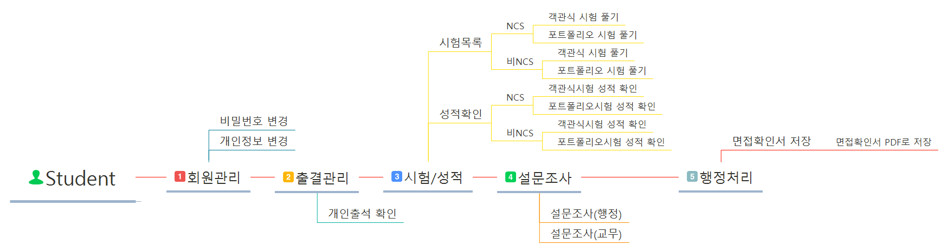
사이트 맵
학생

Slide 10
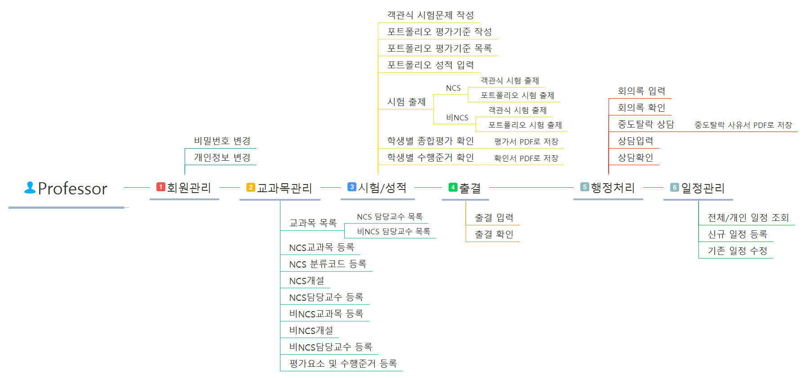
사이트 맵
교수

Slide 11
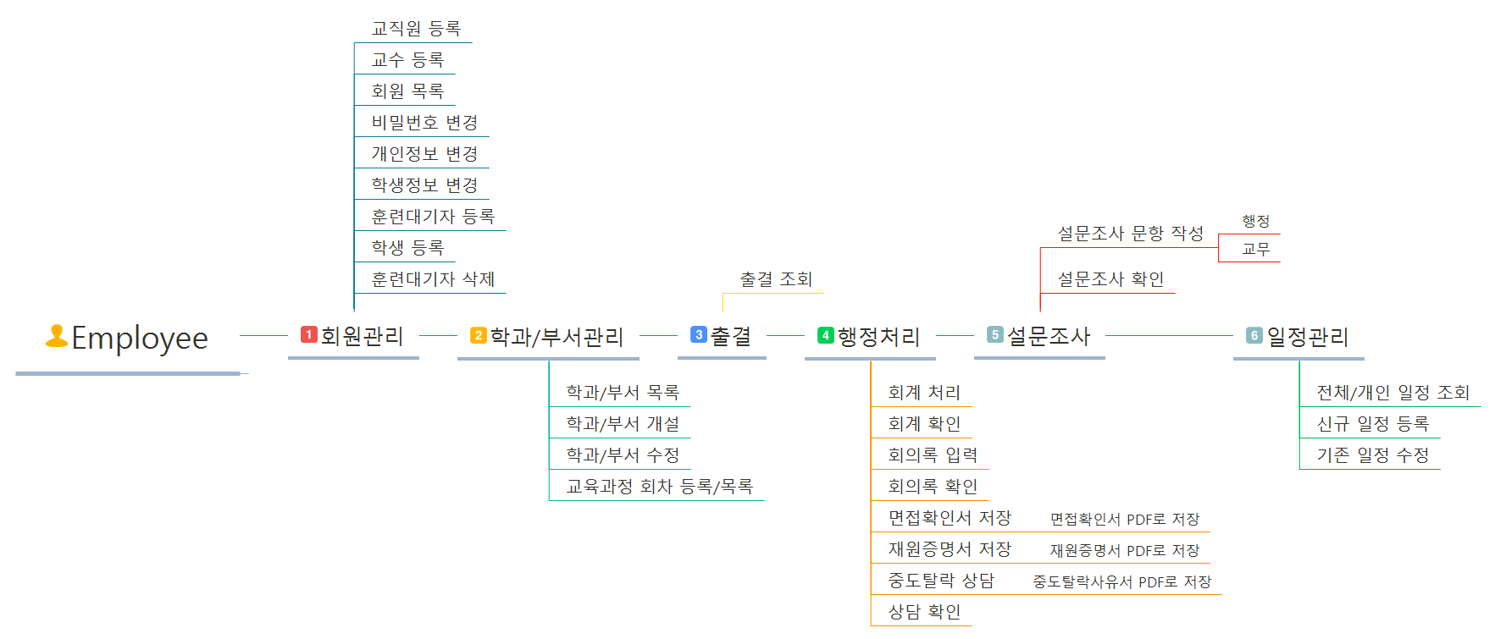
사이트 맵
교직원

Slide 12
요구사항 분석
요구사항 명세서
항목 | 내용
예비훈련생 모집현황 | 예비훈련생 모집 완료, 미정 구분 및 모집완료후 삭제
출석부 | 교육과정/기수 별 학생의 출석을 입력/조회
설문조사 | 행정/교무 별 설문조사 항목을 작성 한 뒤 학생 개인별 설문조사 실시 및 조회
상담일지 | 학생/교수간 상담일지를 작성 및 조회
일정 공유 | 교수/교직원 별 일정 등록/수정/조회
회의록 공유 | 교수/교직원 별 회의록 등록/조회
회계처리 | 회계 변동사항의 입력/조회
재원증명서 | 학생의 재원증명서 PDF로 저장
면접확인서 | 학생의 면접증명서 PDF로 저장
중도탈락 사유서 | 학생의 중도탈락 사유서 PDF로 저장
온라인 시험 | NCS/비NCS별 객관식/포트폴리오 시험의 전산화
종합평가서 | 학생별 시험의 종합평가서 PDF로 저장
수행준거 확인서 | 학생별 시험의 수행평가기준 PDF로 저장

Slide 13
기능소개
주요기능
학생
교직원
교수
행정처리
행정처리
일정
성적
일정
성적
시험
학과/교과목
시험
공통기능
회원정보
출결
설문조사

Slide 14
기능소개
상세기능
01
02
03
04
05
공통관리
출결
시험/성적
학과/과목
행정/일정
1.비밀번호 변경
2.회원정보 변경
3.회원 등록
4.회원 목록
5.훈련생 등록 및 목록
6.훈련생 학생 등록
7.등록된 훈련생 삭제
1.학과/기수 별
학생 출결 입력
2.학과/기수 별
학생 출결 조회
3.학생 개인 출결 조회
1.시험문항 작성
2.객관식/포트폴리오
시험 출제
3.객관식/포트폴리오
평가기준 작성/확인
4.성적 입력/조회
1.학과/부서 개설
2.학과/부서 목록
3.학과/부서 수정
4.NCS/비NCS 교과목 등록
5.NCS/비NCS 교과목 목록
6.능력단위코드 등록
7.교과목 별 강의교수 등록
1.회계 작성 및 확인
2.회의록 작성 및 확인
3.면접확인서 작성 및 확인
4.재원증명서 작성 및 확인
5.중도탈락 입력 및 확인
6.상담 작성 및 확인
7.교수/교직원 일정 등록
8.교수/교직원 일정 목록

Slide 15
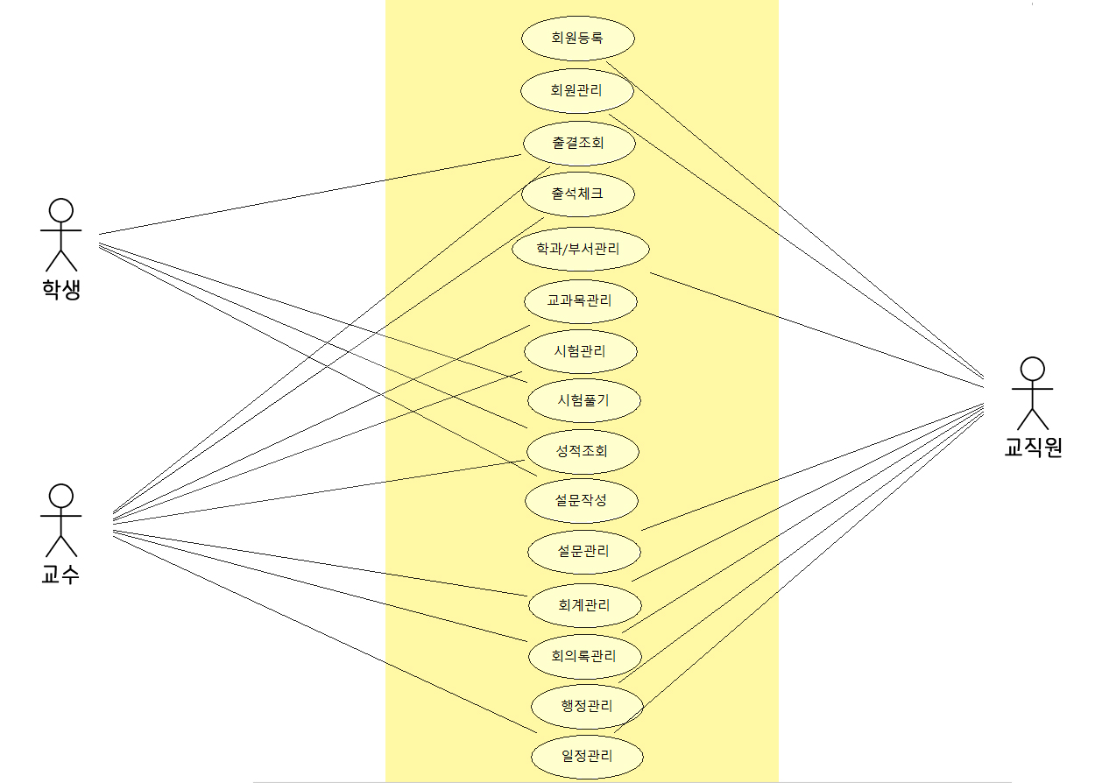
Use Case
Use Case Diagram

Slide 16
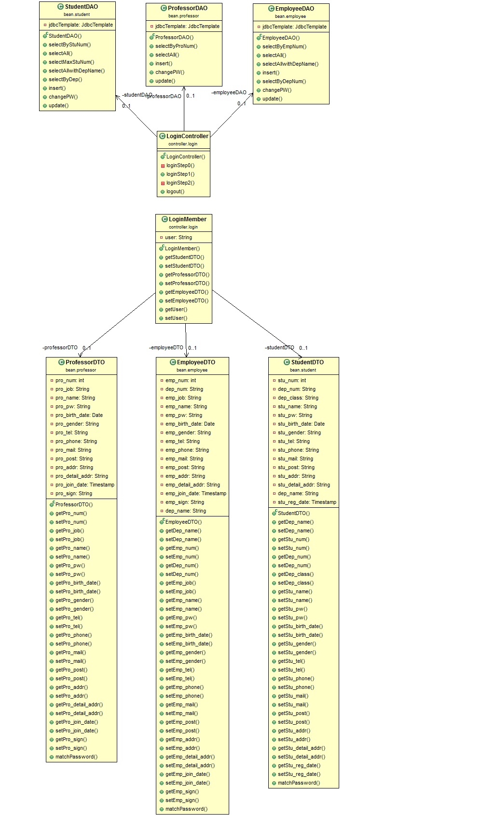
Class Diagram
로그인

Slide 17
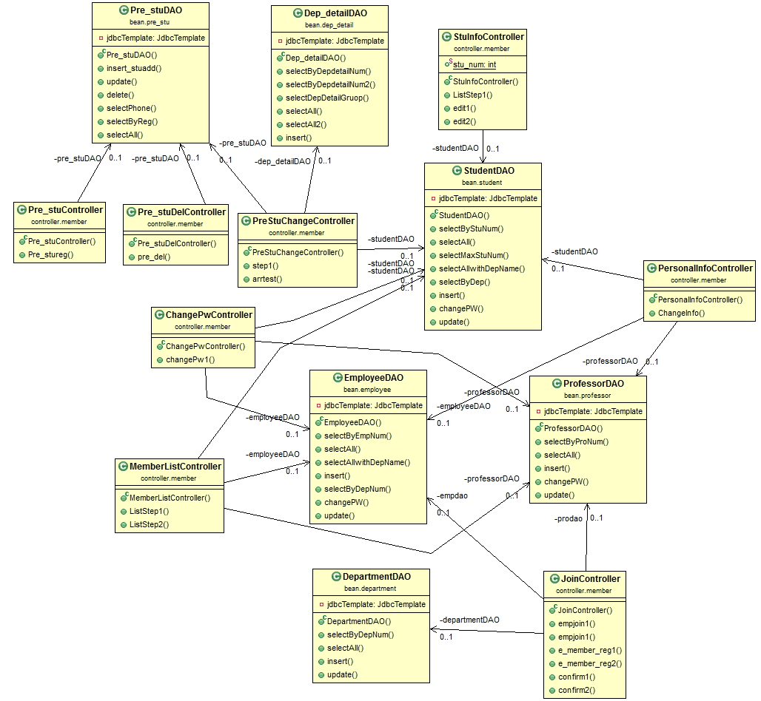
Class Diagram
회원

Slide 18
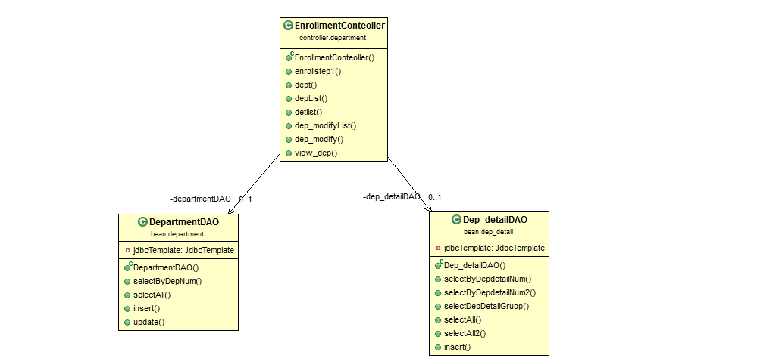
Class Diagram
학과/부서

Slide 19
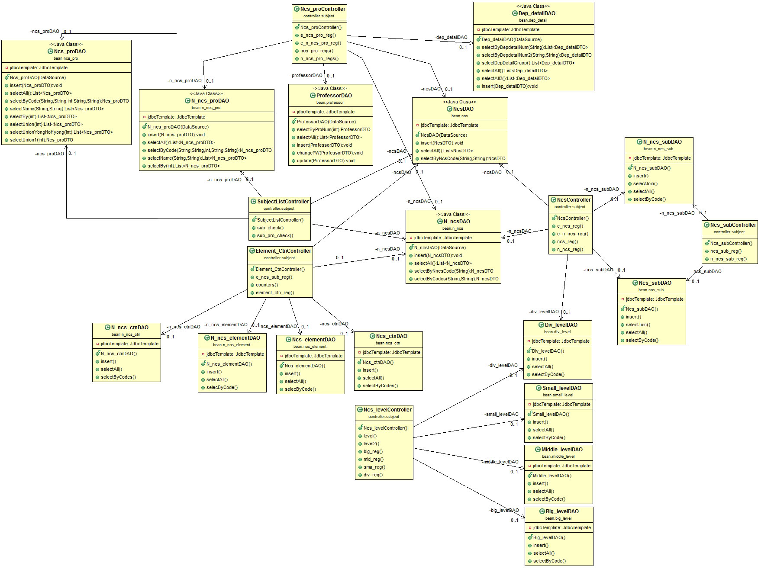
Class Diagram
교과목

Slide 20
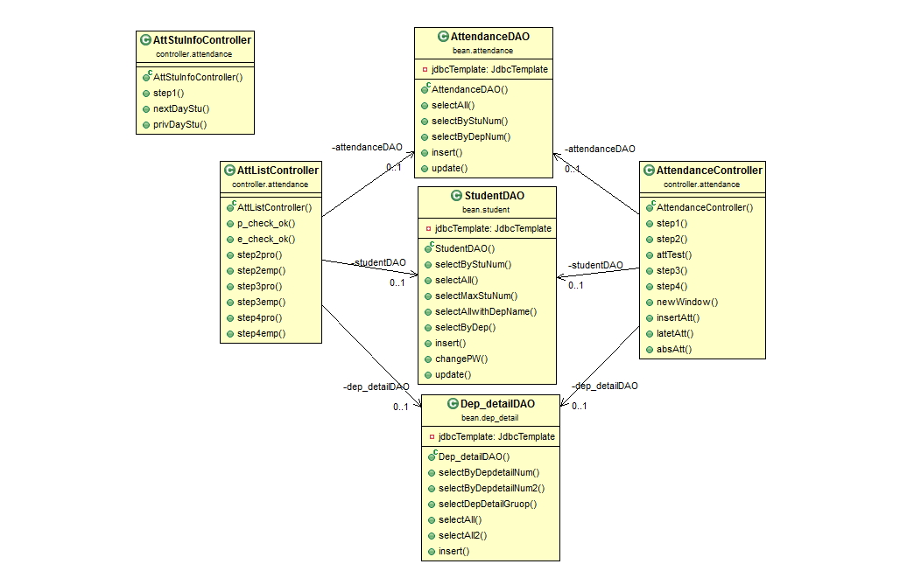
Class Diagram
출결

Slide 21
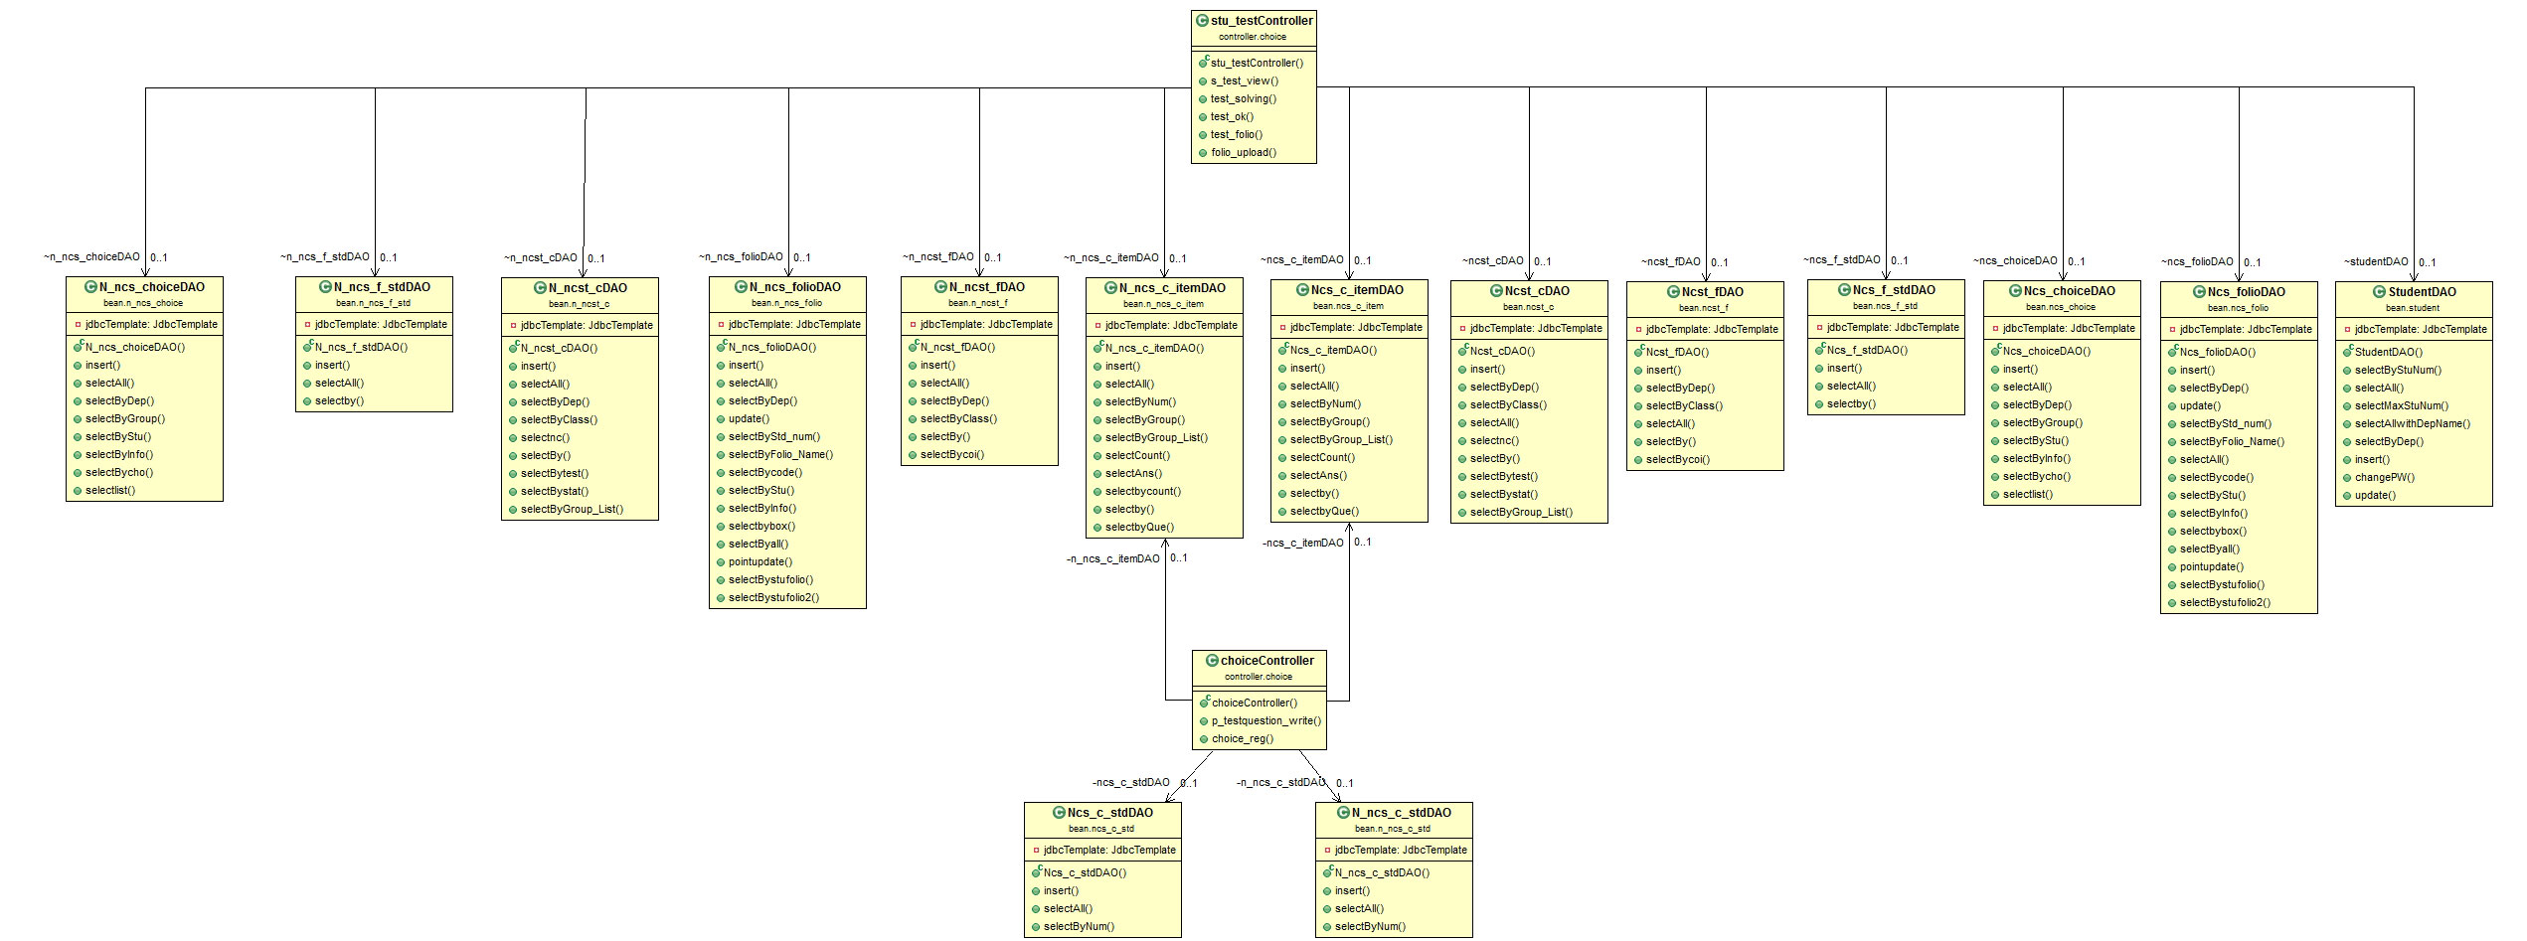
Class Diagram
객관식시험

Slide 22
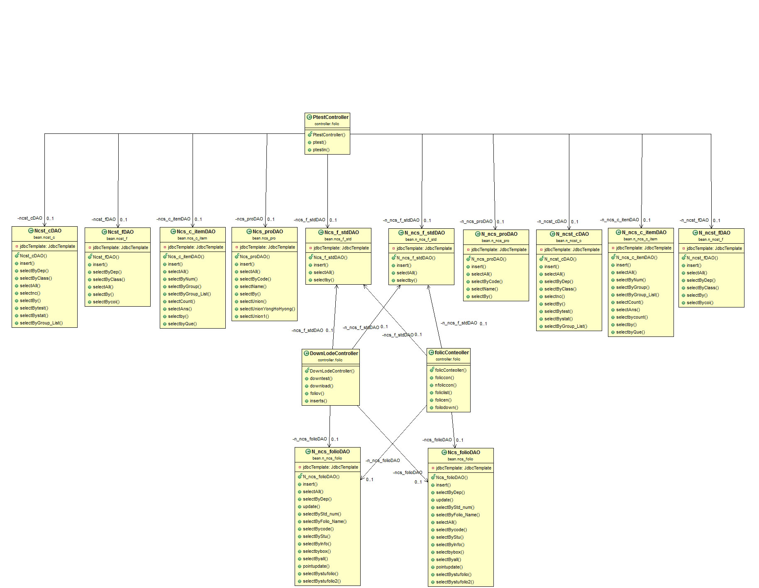
Class Diagram
포트폴리오 시험

Slide 23
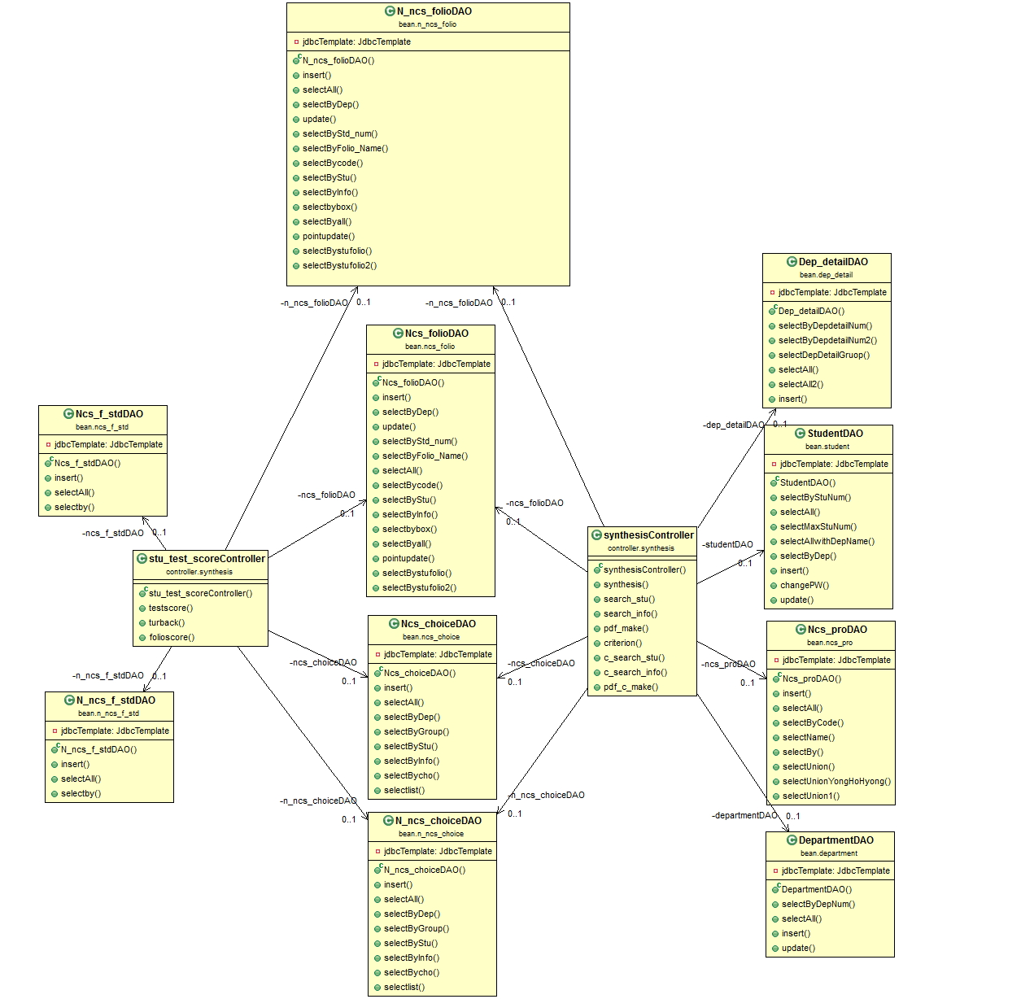
Class Diagram
성적

Slide 24
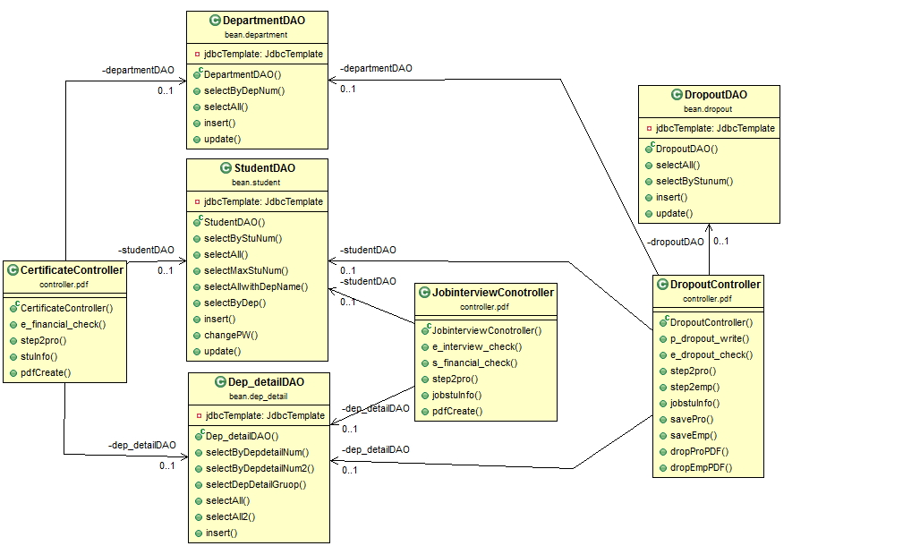
Class Diagram
행정처리(PDF 파일 다운로드)

Slide 25
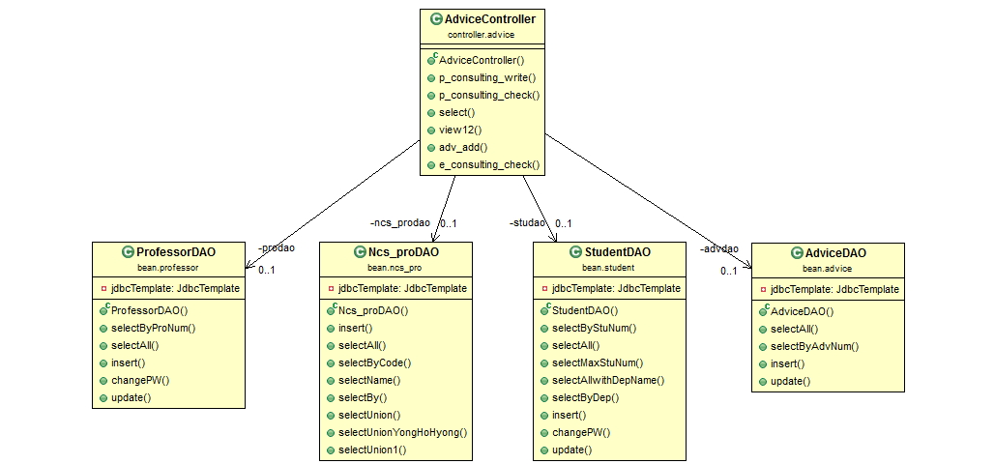
Class Diagram
상담

Slide 26
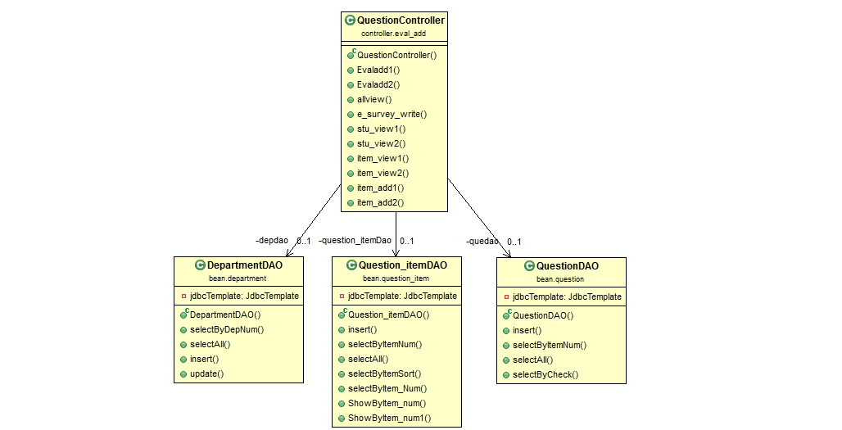
Class Diagram
설문조사

Slide 27
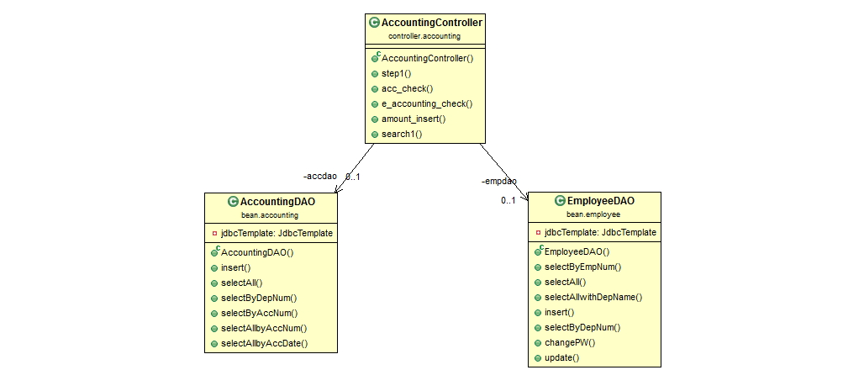
Class Diagram
회계

Slide 28
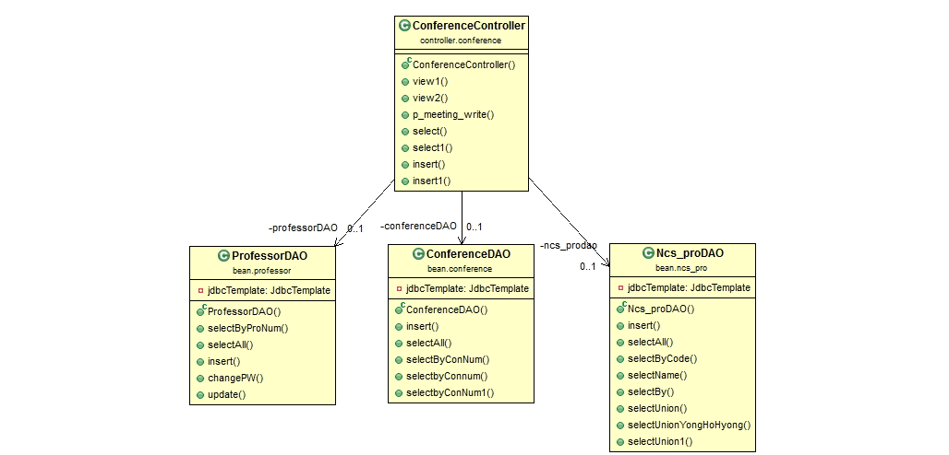
Class Diagram
회의록

Slide 29
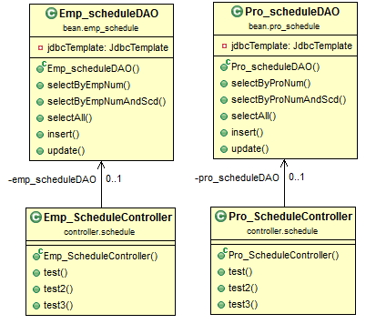
Class Diagram
일정

Slide 30
업무분담구조(WBS)
업무분담구조(WBS)
학사관리
학생관리
행정 관리
수업관리
출결관리
성적관리
학적자료관리
교수평가관리
시험관리
회계관리
회의록관리
교수관리
교과목관리
설문조사관리
문서관리
NCS
비NCS

Slide 31
데이터베이스 모델링
C.I.DER

Slide 32
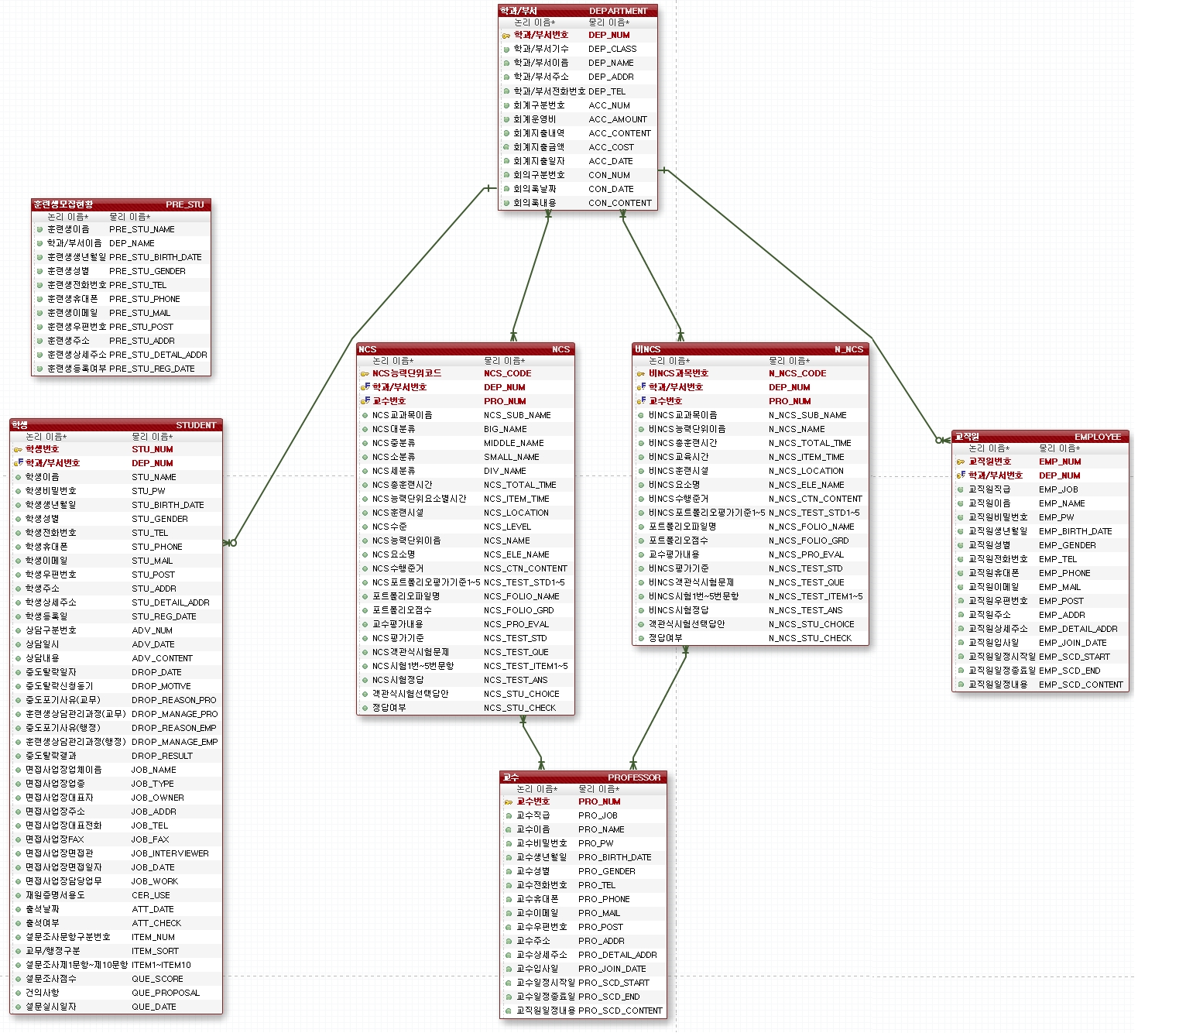
01
02
논리설계
물리설계
Mapping Rule

Slide 33
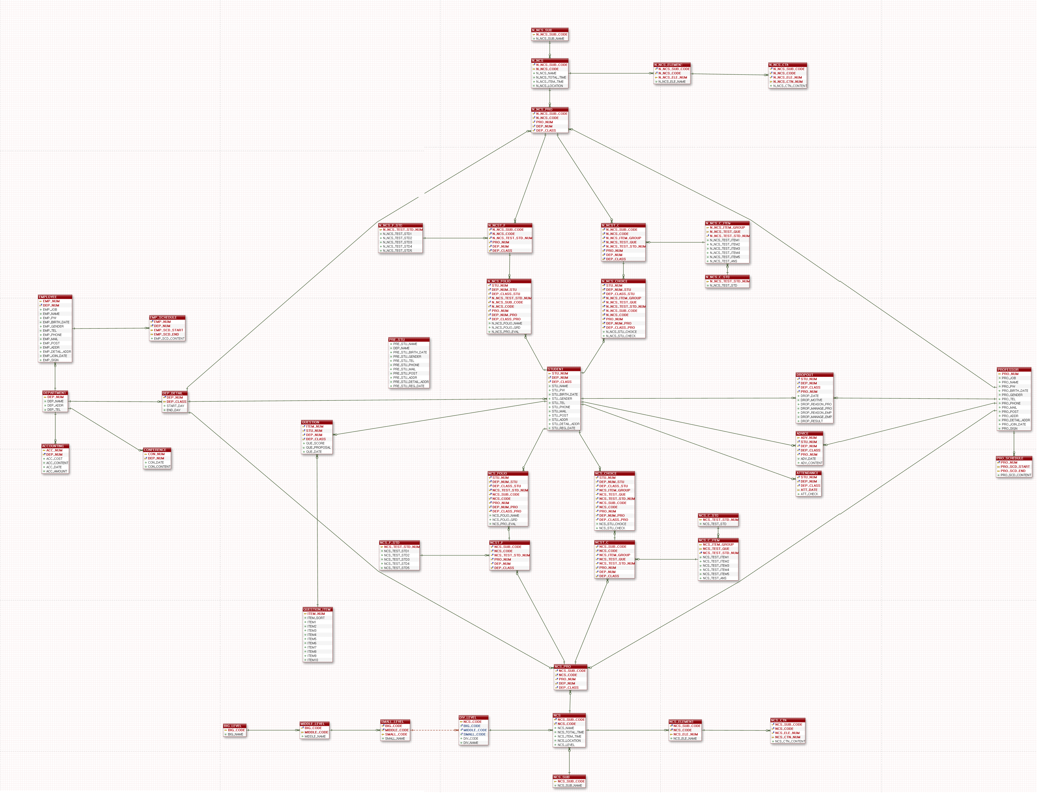
01
02
논리설계
물리설계
논리설계 ERD

Slide 34
01
02
논리설계
물리설계
테이블정의서
엔티티명 |  | 학과/부서 |  |  | 작성일 |  |  | 2017-04-05
테이블명 |  | DEPARTMENT |  |  | 작성자 |  |  | C.I.DER
테이블설명 |  | 학과/부서의 정보를 관리한다.
번호 | 컬럼명 |  | 속성명 | 도메인 |  | 데이터타입 | 길이 |  | NULL여부 | 기본값 | KEY
1 | DEP_NUM |  | 학과/부서번호 | 번호 |  | VARCHAR2 | 10 |  | NOTNULL |  | PK
2 | DEP_NAME |  | 학과/부서이름 | 이름 |  | VARCHAR2 | 200 |  | NOTNULL
3 | DEP_ADDR |  | 학과/부서주소 | 주소 |  | VARCHAR2 | 50 |  | NOTNULL
4 | DEP_TEL |  | 학과/부서전화번호 | 번호 |  | VARCHAR2 | 20 |  | NOTNULL
엔티티명 |  | 학과/부서상세 |  |  | 작성일 |  |  | 2017-04-05
테이블명 |  | DEP_DETAIL |  |  | 작성자 |  |  | C.I.DER
테이블설명 |  | 학과/부서의 상세내용 정보를 관리한다.
번호 | 컬럼명 |  | 속성명 | 도메인 |  | 데이터타입 | 길이 |  | NULL여부 | 기본값 | KEY
1 | DEP_NUM |  | 학과/부서번호 | 번호 |  | VARCHAR2 | 10 |  | NOTNULL |  | PK/FK
2 | DEP_CLASS |  | 학과/부서기수 | 기수 |  | VARCHAR2 | 20 |  | NOTNULL |  | PK
3 | START_DAY |  | 교육시작날짜 | 날짜 |  | DATE |  |  | NOTNULL
4 | END_DAY |  | 교육종료날짜 | 날짜 |  | DATE |  |  | NOTNULL

Slide 35
01
02
논리설계
물리설계
테이블정의서
엔티티명 |  | 교직원 |  |  | 작성일 |  |  | 2017-04-05
테이블명 |  | EMPLOYEE |  |  | 작성자 |  |  | C.I.DER
테이블설명 |  | 교직원들의 정보를 관리한다.
번호 | 컬럼명 |  | 속성명 | 도메인 |  | 데이터타입 | 길이 |  | NULL여부 | 기본값 | KEY
1 | EMP_NUM |  | 교직원번호 | 번호 |  | NUMBER |  |  | NOTNULL |  | PK
2 | DEP_NUM |  | 학과/부서번호 | 번호 |  | VARCHAR2 | 10 |  | NOTNULL |  | PK/FK
3 | EMP_JOB |  | 교직원직급 | 직급 |  | VARCHAR2 | 20 |  | NULL
4 | EMP_NAME |  | 교직원이름 | 이름 |  | VARCHAR2 | 20 |  | NOTNULL
5 | EMP_PW |  | 교직원비밀번호 | 번호 |  | VARCHAR2 | 20 |  | NOTNULL
6 | EMP_BIRTH_DATE |  | 교직원생년월일 | 생년월일 |  | DATE |  |  | NOTNULL
7 | EMP_GENDER |  | 교직원성별 | 성별 |  | VARCHAR2 | 2 |  | NOTNULL
8 | EMP_TEL |  | 교직원전화번호 | 번호 |  | VARCHAR2 | 20 |  | NULL
9 | EMP_PHONE |  | 교직원휴대폰번호 | 번호 |  | VARCHAR2 | 20 |  | NOTNULL
10 | EMP_MAIL |  | 교직원이메일 | 이메일 |  | VARCHAR2 | 50 |  | NOTNULL
11 | EMP_POST |  | 교직원우편번호 | 번호 |  | VARCHAR2 | 10 |  | NOTNULL
12 | EMP_ADDR |  | 교직원주소 | 주소 |  | VARCHAR2 | 200 |  | NOTNULL
13 | EMP_DETAIL_ADDR |  | 교직원상세주소 | 주소 |  | VARCHAR2 | 200 |  | NOTNULL
14 | EMP_JOIN_DATE |  | 교직원입사일자 | 일자 |  | DATE |  |  | NOTNULL
15 | EMP_SIGN |  | 교직원전자서명 | 서명 |  | VARCHAR2 | 100 |  | NULL
엔티티명 | 교직원일정 |  |  | 작성일 |  |  | 2017-04-05
테이블명 | EMP_SCHEDULE |  |  | 작성자 |  |  | C.I.DER
테이블설명 | 교직원의 일정에 대한 정보를 관리한다.
번호 | 컬럼명 | 속성명 | 도메인 |  | 데이터타입 | 길이 |  | NULL여부 | 기본값 | KEY
1 | EMP_NUM | 교직원번호 | 번호 |  | NUMBER |  |  | NOTNULL |  | PK/FK
2 | DEP_NUM | 학과/부서번호 | 번호 |  | VARCHAR2 | 10 |  | NOTNULL |  | PK/FK
3 | EMP_SCD_START | 교직원일정시작일자 | 일자 |  | DATE |  |  | NOTNULL |  | PK
4 | EMP_SCD_END | 교직원일정종료일자 | 일자 |  | DATE |  |  | NOTNULL |  | PK
5 | EMP_SCD_ONTENT | 교직원일정내용 | 내용 |  | VARCHAR2 | 50 |  | NOTNULL

Slide 36
01
02
03
개념설계
논리설계
물리설계
테이블정의서
엔티티명 |  | 교수 |  |  | 작성일 |  |  | 2017-04-05
테이블명 |  | PROFESSOR |  |  | 작성자 |  |  | C.I.DER
테이블설명 |  | 소속된 교수를 관리한다
번호 | 컬럼명 |  | 속성명 | 도메인 |  | 데이터타입 | 길이 |  | NULL여부 | 기본값 | KEY
1 | PRO_NUM |  | 교수번호 | 번호 |  | NUMBER |  |  | NOTNULL |  | PK
2 | PRO_JOB |  | 교수직급 | 직급 |  | VARCHAR2 | 20 |  | NULL
3 | PRO_NAME |  | 교수이름 | 이름 |  | VARCHAR2 | 20 |  | NOTNULL
4 | PRO_PW |  | 교수비밀번호 | 번호 |  | VARCHAR2 | 20 |  | NOTNULL
5 | PRO_BIRTH_DATE |  | 교수생년월일 | 생년월일 |  | DATE |  |  | NOTNULL
6 | PRO_GENDER |  | 교수성별 | 성별 |  | VARCHAR2 | 2 |  | NOTNULL
7 | PRO_TEL |  | 교수전화번호 | 번호 |  | VARCHAR2 | 20 |  | NULL
8 | PRO_PHONE |  | 교수휴대폰번호 | 번호 |  | VARCHAR2 | 20 |  | NOTNULL
9 | PRO_MAIL |  | 교수이메일 | 이메일 |  | VARCHAR2 | 50 |  | NOTNULL
10 | PRO_POST |  | 교수우편번호 | 번호 |  | VARCHAR2 | 10 |  | NOTNULL
11 | PRO_ADDR |  | 교수주소 | 주소 |  | VARCHAR2 | 200 |  | NOTNULL
12 | PRO_DETAIL_ADDR |  | 교수상세주소 | 주소 |  | VARCHAR2 | 200 |  | NOTNULL
13 | PRO_JOIN_DATE |  | 교수입사일자 | 일자 |  | DATE |  |  | NOTNULL
14 | PRO_SIGN |  | 교수전자서명 | 서명 |  | VARCHAR2 | 100 |  | NULL
엔티티명 |  | 교수일정 |  |  | 작성일 |  |  | 2017-04-05
테이블명 |  | PRO_SCHEDULE |  |  | 작성자 |  |  | C.I.DER
테이블설명 |  | 소속된 교수의 일정을 공유 및 관리한다
번호 | 컬럼명 |  | 속성명 | 도메인 |  | 데이터타입 | 길이 |  | NULL여부 | 기본값 | KEY
1 | PRO_NUM |  | 교수번호 | 번호 |  | NUMBER |  |  | NOTNULL |  | PK/FK
2 | PRO_SCD_START |  | 교수일정시작일자 | 일자 |  | DATE |  |  | NOTNULL |  | PK
3 | PRO_SCD_END |  | 교수일정종료일자 | 일자 |  | DATE |  |  | NOTNULL |  | PK
4 | PRO_SCD_CONTENT |  | 교수일정내용 | 내용 |  | VARCHAR2 | 50 |  | NOTNULL

Slide 37
01
02
03
개념설계
논리설계
물리설계
테이블정의서
엔티티명 |  | 학생 |  |  | 작성일 |  |  | 2017-04-05
테이블명 |  | STUDENT |  |  | 작성자 |  |  | C.I.DER
테이블설명 |  | 학생의 정보를 관리한다.
번호 | 컬럼명 |  | 속성명 | 도메인 |  | 데이터타입 | 길이 |  | NULL여부 | 기본값 | KEY
1 | STU_NUM |  | 학생번호 | 번호 |  | NUMBER |  |  | NOTNULL |  | PK
2 | DEP_CLASS |  | 학과/부서기수 | 기수 |  | VARCHAR2 | 10 |  | NOTNULL |  | PK/FK
3 | DEP_NUM |  | 학과/부서번호 | 번호 |  | VARCHAR2 | 20 |  | NOTNULL |  | PK/FK
4 | STU_NAME |  | 학생이름 | 이름 |  | VARCHAR2 | 20 |  | NOTNULL
5 | STU_PW |  | 학생비밀번호 | 번호 |  | VARCHAR2 | 20 |  | NOTNULL
6 | STU_BIRTH_DATE |  | 학생생년월일 | 생년월일 |  | DATE |  |  | NOTNULL
7 | STU_GENDER |  | 학생성별 | 성별 |  | VARCHAR2 | 2 |  | NOTNULL
8 | STU_TEL |  | 학생전화번호 | 번호 |  | VARCHAR2 | 20 |  | NULL
9 | STU_PHONE |  | 학생휴대폰번호 | 번호 |  | VARCHAR2 | 20 |  | NOTNULL
10 | STU_MAIL |  | 학생이메일 | 이메일 |  | VARCHAR2 | 50 |  | NOTNULL
11 | STU_POST |  | 학생우편번호 | 번호 |  | VARCHAR2 | 10 |  | NOTNULL
12 | STU_ADDR |  | 학생주소 | 주소 |  | VARCHAR2 | 100 |  | NOTNULL
13 | STU_DETAIL_ADDR |  | 학생상세주소 | 주소 |  | VARCHAR2 | 200 |  | NOTNULL
14 | STU_REG_DATE |  | 학생등록일자 | 일자 |  | DATE |  |  | NOTNULL

Slide 38
01
02
03
개념설계
논리설계
물리설계
테이블정의서
엔티티명 |  | NCS대분류 |  |  | 작성일 |  |  | 2017-04-05
테이블명 |  | BIG_LEVEL |  |  | 작성자 |  |  | C.I.DER
테이블설명 |  | NCS를 나누는 가장 큰 분류를 관리한다.
번호 | 컬럼명 |  | 속성명 | 도메인 |  | 데이터타입 | 길이 |  | NULL여부 | 기본값 | KEY
1 | BIG_CODE |  | NCS대분류번호 | 번호 |  | VARCHAR2 | 20 |  | NOTNULL |  | PK
2 | BIG_NAME |  | NCS대분류 | 분류 |  | VARCHAR2 | 50 |  | NOTNULL
엔티티명 |  | NCS중분류 |  |  | 작성일 |  |  | 2017-04-05
테이블명 |  | MIDDLE_LEVEL |  |  | 작성자 |  |  | C.I.DER
테이블설명 |  | NCS대분류를 나눈 분류를 관리한다.
번호 | 컬럼명 |  | 속성명 | 도메인 |  | 데이터타입 | 길이 |  | NULL여부 | 기본값 | KEY
1 | BIG_CODE |  | NCS대분류번호 | 번호 |  | VARCHAR2 | 20 |  | NOTNULL |  | PK/FK
2 | MIDDLE_CODE |  | NCS중분류번호 | 번호 |  | VARCHAR2 | 20 |  | NOTNULL |  | PK
3 | MIDDLE_NAME |  | NCS중분류 | 분류 |  | VARCHAR2 | 50 |  | NOTNULL
엔티티명 |  | NCS소분류 |  |  | 작성일 |  |  | 2017-04-05
테이블명 |  | SMALL_LEVEL |  |  | 작성자 |  |  | C.I.DER
테이블설명 |  | NCS중분류를 나눈 분류를 관리한다.
번호 | 컬럼명 |  | 속성명 | 도메인 |  | 데이터타입 | 길이 |  | NULL여부 | 기본값 | KEY
1 | BIG_CODE |  | NCS대분류번호 | 번호 |  | VARCHAR2 | 20 |  | NOTNULL |  | PK/FK
2 | MIDDLE_CODE |  | NCS중분류번호 | 번호 |  | VARCHAR2 | 20 |  | NOTNULL |  | PK/FK
3 | SMALL_CODE |  | NCS소분류번호 | 번호 |  | VARCHAR2 | 20 |  | NOTNULL |  | PK
4 | SMALL_NAME |  | NCS소분류 | 분류 |  | VARCHAR2 | 50 |  | NOTNULL

Slide 39
01
02
03
개념설계
논리설계
물리설계
테이블정의서
엔티티명 |  | NCS세분류 |  |  | 작성일 |  |  | 2017-04-05
테이블명 |  | SUBDIVIDE_LEVEL |  |  | 작성자 |  |  | C.I.DER
테이블설명 |  | NCS소분류를 나눈분류를 관리한다.
번호 | 컬럼명 |  | 속성명 | 도메인 |  | 데이터타입 | 길이 |  | NULL여부 | 기본값 | KEY
1 | NCS_CODE |  | NCS능력단위번호 | 번호 |  | VARCHAR2 | 20 |  | NOTNULL |  | PK
2 | BIG_CODE |  | NCS대분류번호 | 번호 |  | VARCHAR2 | 20 |  | NOTNULL |  | FK
3 | MIDDLE_CODE |  | NCS중분류번호 | 번호 |  | VARCHAR2 | 20 |  | NOTNULL |  | FK
4 | SMALL_CODE |  | NCS소분류번호 | 번호 |  | VARCHAR2 | 20 |  | NOTNULL |  | FK
5 | DIV_CODE |  | NCS세분류번호 | 번호 |  | VARCHAR2 | 20 |  | NOTNULL
6 | DIV_NAME |  | NCS세분류 | 분류 |  | VARCHAR2 | 50 |  | NOTNULL
엔티티명 |  | NCS교과목 |  |  | 작성일 |  |  | 2017-04-05
테이블명 |  | NCS_SUB |  |  | 작성자 |  |  | C.I.DER
테이블설명 |  | NCS교과목을 관리한다.
번호 | 컬럼명 |  | 속성명 | 도메인 |  | 데이터타입 | 길이 |  | NULL여부 | 기본값 | KEY
1 | NCS_SUB_CODE |  | NCS교과목번호 | 번호 |  | VARCHAR2 | 20 |  | NOTNULL |  | PK
2 | NCS_SUB_NAME |  | NCS교과목이름 | 이름 |  | VARCHAR2 | 50 |  | NOTNULL

Slide 40
01
02
03
개념설계
논리설계
물리설계
테이블정의서
엔티티명 |  | NCS |  |  | 작성일 |  |  | 2017-04-05
테이블명 |  | NCS |  |  | 작성자 |  |  | C.I.DER
테이블설명 |  | NCS 능력단위의 정보를 관리한다.
번호 | 컬럼명 |  | 속성명 | 도메인 |  | 데이터타입 | 길이 |  | NULL여부 | 기본값 | KEY
1 | NCS_SUB_CODE |  | NCS교과목번호 | 번호 |  | VARCHAR2 | 20 |  | NOTNULL |  | PK/FK
2 | NCS_CODE |  | NCS능력단위번호 | 번호 |  | VARCHAR2 | 20 |  | NOTNULL |  | PK/FK
3 | NCS_NAME |  | NCS능력단위이름 | 이름 |  | VARCHAR2 | 50 |  | NOTNULL
4 | NCS_TOTAL_TIME |  | NCS총훈련시간 | 시간 |  | VARCHAR2 | 10 |  | NOTNULL
5 | NCS_ITEM_TIME |  | NCS능력단위요소별시간 | 시간 |  | VARCHAR2 | 10 |  | NOTNULL
6 | NCS_LOCATION |  | NCS훈련시설 | 시설 |  | VARCHAR2 | 50 |  | NOTNULL
7 | NSC_LEVEL |  | NCS수준 | 수준 |  | VARCHAR2 | 50 |  | NOTNULL
엔티티명 |  | NCS/교수 |  |  | 작성일 |  |  | 2017-04-05
테이블명 |  | NCS_PRO |  |  | 작성자 |  |  | C.I.DER
테이블설명 |  | NCS와 교수에 대한 정보를 관리한다,
번호 | 컬럼명 |  | 속성명 | 도메인 |  | 데이터타입 | 길이 |  | NULL여부 | 기본값 | KEY
1 | NCS_SUB_CODE |  | NCS교과목번호 | 번호 |  | VARCHAR2 | 20 |  | NOTNULL |  | PK/FK
2 | NCS_CODE |  | NCS능력단위번호 | 번호 |  | VARCHAR2 | 20 |  | NOTNULL |  | PK/FK
3 | PRO_NUM |  | 교수번호 | 이름 |  | NUMBER |  |  | NOTNULL |  | PK/FK
4 | DEP_NUM |  | 학과/부서번호 | 번호 |  | VARCHAR2 | 10 |  | NOTNULL |  | PK/FK
5 | DEP_CLASS |  | 학과/부서기수 | 기수 |  | VARCHAR2 | 20 |  | NOTNULL |  | PK/FK

Slide 41
01
02
03
개념설계
논리설계
물리설계
테이블정의서
엔티티명 |  | NCS포트폴리오평가기준 |  |  | 작성일 |  |  | 2017-04-05
테이블명 |  | NCS_F_STD |  |  | 작성자 |  |  | C.I.DER
테이블설명 |  | NCS포트폴리오 평가기준을 관리한다.
번호 | 컬럼명 |  | 속성명 | 도메인 |  | 데이터타입 | 길이 |  | NULL여부 | 기본값 | KEY
1 | NCS_TEST_STD_NUM |  | NCS포트폴리오평가기준번호 | 번호 |  | NUMBER |  |  | NOTNULL |  | PK
2 | NCS_TEST_STD1 |  | NCS포트폴리오평가기준1 | 기준 |  | VARCHAR2 | 200 |  | NULL
3 | NCS_TEST_STD2 |  | NCS포트폴리오평가기준2 | 기준 |  | VARCHAR2 | 200 |  | NULL
4 | NCS_TEST_STD3 |  | NCS포트폴리오평가기준3 | 기준 |  | VARCHAR2 | 200 |  | NULL
5 | NCS_TEST_STD4 |  | NCS포트폴리오평가기준4 | 기준 |  | VARCHAR2 | 200 |  | NULL
6 | NCS_TEST_STD5 |  | NCS포트폴리오평가기준5 | 기준 |  | VARCHAR2 | 200 |  | NULL
엔티티명 |  | NCS포트폴리오시험 |  |  | 작성일 |  |  | 2017-04-05
테이블명 |  | NCST_F |  |  | 작성자 |  |  | C.I.DER
테이블설명 |  | NCS포트폴리오 시험을 관리한다
번호 | 컬럼명 |  | 속성명 | 도메인 |  | 데이터타입 | 길이 |  | NULL여부 | 기본값 | KEY
1 | NCS_SUB_CODE |  | NCS교과목번호 | 코드 |  | VARCHAR2 | 20 |  | NOTNULL |  | PK/FK
2 | NCS_CODE |  | NCS능력단위번호 | 코드 |  | VARCHAR2 | 20 |  | NOTNULL |  | PK/FK
3 | NCS_TEST_STD_NUM |  | NCS포트폴리오평가기준번호 | 번호 |  | NUMBER |  |  | NOTNULL |  | PK/FK
4 | PRO_NUM |  | 교수번호 | 이름 |  | NUMBER |  |  | NOTNULL |  | PK/FK
5 | DEP_NUM |  | 학과/부서번호 | 번호 |  | VARCHAR2 | 10 |  | NOTNULL |  | PK/FK
6 | DEP_CLASS |  | 학과/부서기수 | 기수 |  | VARCHAR2 | 20 |  | NOTNULL |  | PK/FK

Slide 42
01
02
03
개념설계
논리설계
물리설계
테이블정의서
엔티티명 |  | NCS객관식평가기준 |  |  | 작성일 |  |  | 2017-04-05
테이블명 |  | NCS_C_STD |  |  | 작성자 |  |  | C.I.DER
테이블설명 |  | NCS객관식 평가기준을 관리한다.
번호 | 컬럼명 |  | 속성명 | 도메인 |  | 데이터타입 | 길이 |  | NULL여부 | 기본값 | KEY
1 | NCS_TEST_STD_NUM |  | NCS객관식평가기준번호 | 번호 |  | NUMBER |  |  | NOTNULL |  | PK
2 | NCS_TEST_STD |  | NCS평가기준 | 기준 |  | VARCHAR2 | 200 |  | NOTNULL
엔티티명 |  | NCS시험문제 |  |  | 작성일 |  |  | 2017-04-05
테이블명 |  | NCS_C_ITEM |  |  | 작성자 |  |  | C.I.DER
테이블설명 |  | NCS객관식 시험문제를 관리한다.
번호 | 컬럼명 |  | 속성명 | 도메인 |  | 데이터타입 | 길이 |  | NULL여부 | 기본값 | KEY
1 | NCS_ITEM_GROUP |  | NCS객관식시험문제분류 | 분류 |  | VARCHAR2 | 50 |  | NOTNULL |  | PK
2 | NCS_TEST_QUE |  | NCS객관식시험문제 | 문제 |  | VARCHAR2 | 200 |  | NOTNULL |  | PK
3 | NCS_TEST_STD_NUM |  | NCS객관식평가기준번호 | 번호 |  | NUMBER |  |  | NOTNULL |  | PK/FK
4 | NCS_TEST_ITEM1 |  | NCS시험1번문항 | 문항 |  | VARCHAR2 | 200 |  | NOTNULL
5 | NCS_TEST_ITEM2 |  | NCS시험2번문항 | 문항 |  | VARCHAR2 | 200 |  | NOTNULL
6 | NCS_TEST_ITEM3 |  | NCS시험3번문항 | 문항 |  | VARCHAR2 | 200 |  | NOTNULL
7 | NCS_TEST_ITEM4 |  | NCS시험4번문항 | 문항 |  | VARCHAR2 | 200 |  | NOTNULL
8 | NCS_TEST_ITEM5 |  | NCS시험5번문항 | 문항 |  | VARCHAR2 | 200 |  | NOTNULL
9 | NCS_TEST_ANS |  | NCS시험정답 | 정답 |  | VARCHAR2 | 200 |  | NOTNULL

Slide 43
01
02
03
개념설계
논리설계
물리설계
테이블정의서
엔티티명 |  | NCS객관식시험 |  |  | 작성일 |  |  | 2017-04-05
테이블명 |  | NCST_C |  |  | 작성자 |  |  | C.I.DER
테이블설명 |  | NCS객관식시험을 관리한다
번호 | 컬럼명 |  | 속성명 | 도메인 |  | 데이터타입 | 길이 |  | NULL여부 | 기본값 | KEY
1 | NCS_SUB_CODE |  | NCS교과목번호 | 번호 |  | VARCHAR2 | 20 |  | NOTNULL |  | PK/FK
2 | NCS_CODE |  | NCS능력단위번호 | 번호 |  | VARCHAR2 | 20 |  | NOTNULL |  | PK/FK
3 | NCS_ITEM_GROUP |  | NCS객관식시험문제분류 | 분류 |  | VARCHAR2 | 50 |  | NOTNULL |  | PK/FK
4 | NCS_TEST_QUE |  | NCS객관식시험문제 | 문제 |  | VARCHAR2 | 200 |  | NOTNULL |  | PK/FK
5 | NCS_TEST_STD_NUM |  | NCS객관식평가기준번호 | 번호 |  | NUMBER |  |  | NOTNULL |  | PK/FK
6 | PRO_NUM |  | 교수번호 | 이름 |  | NUMBER |  |  | NOTNULL |  | PK/FK
7 | DEP_NUM |  | 학과/부서번호 | 번호 |  | VARCHAR2 | 10 |  | NOTNULL |  | PK/FK
8 | DEP_CLASS |  | 학과/부서기수 | 기수 |  | VARCHAR2 | 20 |  | NOTNULL |  | PK/FK

Slide 44
01
02
03
개념설계
논리설계
물리설계
테이블정의서
엔티티명 |  | NCS포트폴리오파일(학생) |  |  | 작성일 |  |  | 2017-04-05
테이블명 |  | NCS_FOLIO |  |  | 작성자 |  |  | C.I.DER
테이블설명 |  | NCS포트폴리오파일을 관리한다
번호 | 컬럼명 |  | 속성명 | 도메인 |  | 데이터타입 | 길이 |  | NULL여부 | 기본값 | KEY
1 | STU_NUM |  | 학생번호 | 번호 |  | NUMBER |  |  | NOTNULL |  | PK/FK
2 | DEP_CLASS_STU |  | 학과/부서기수(학생) | 기수 |  | VARCHAR2 | 20 |  | NOTNULL |  | PK/FK
3 | DEP_NUM_STU |  | 학과/부서번호(학생) | 번호 |  | VARCHAR2 | 10 |  | NOTNULL |  | PK/FK
4 | NCS_TEST_STD_NUM |  | NCS포트폴리오평가기준번호 | 번호 |  | NUMBER |  |  | NOTNULL |  | PK/FK
5 | NCS_SUB_CODE |  | NCS교과목번호 | 번호 |  | VARCHAR2 | 20 |  | NOTNULL |  | PK/FK
6 | NCS_CODE |  | NCS능력단위번호 | 번호 |  | VARCHAR2 | 20 |  | NOTNULL |  | PK/FK
7 | PRO_NUM |  | 교수번호 | 번호 |  | NUMBER |  |  | NOTNULL |  | PK/FK
8 | DEP_NUM_PRO |  | 학과/부서번호(NCS/교수) | 번호 |  | VARCHAR2 | 10 |  | NOTNULL |  | PK/FK
9 | DEP_CLASS_PRO |  | 학과/부서기수(NCS/교수) | 기수 |  | VARCHAR2 | 20 |  | NOTNULL |  | PK/FK
10 | NCS_FOLIO_NAME |  | 포트폴리오파일명 | 파일명 |  | VARCHAR2 | 100 |  | NOTNULL
11 | NCS_FOLIO_GRD |  | 포트폴리오점수 | 점수 |  | VARCHAR2 | 100 |  | NOTNULL
12 | NCS_PRO_EVAL |  | 교수평가내용 | 내용 |  | CLOB |  |  | NULL

Slide 45
01
02
03
개념설계
논리설계
물리설계
테이블정의서
엔티티명 |  | NCS객관식시험정답(학생) |  |  | 작성일 |  |  | 2017-04-05
테이블명 |  | NCS_CHOICE |  |  | 작성자 |  |  | C.I.DER
테이블설명 |  | NCS객관식시험정답을 관리한다
번호 | 컬럼명 |  | 속성명 | 도메인 |  | 데이터타입 | 길이 |  | NULL여부 | 기본값 | KEY
1 | STU_NUM |  | 학생번호 | 번호 |  | NUMBER |  |  | NOTNULL |  | PK/FK
2 | DEP_CLASS_STU |  | 학과/부서기수(학생) | 기수 |  | VARCHAR2 | 20 |  | NOTNULL |  | PK/FK
3 | DEP_NUM_STU |  | 학과/부서번호(학생) | 번호 |  | VARCHAR2 | 10 |  | NOTNULL |  | PK/FK
4 | NCS_ITEM_GROUP |  | NCS객관식시험문제분류 | 분류 |  | VARCHAR2 | 50 |  | NOTNULL |  | PK/FK
5 | NCS_TEST_QUE |  | NCS객관식시험문제 | 문제 |  | VARCHAR2 | 200 |  | NOTNULL |  | PK/FK
6 | NCS_TEST_STD_NUM |  | NCS객관식평가기준번호 | 번호 |  | NUMBER |  |  | NOTNULL |  | PK/FK
7 | NCS_SUB_CODE |  | NCS교과목번호 | 번호 |  | VARCHAR2 | 20 |  | NOTNULL |  | PK/FK
8 | NCS_CODE |  | NCS능력단위번호 | 번호 |  | VARCHAR2 | 20 |  | NOTNULL |  | PK/FK
9 | PRO_NUM |  | 교수번호 | 번호 |  | NUMBER |  |  | NOTNULL |  | PK/FK
10 | DEP_NUM_PRO |  | 학과/부서번호(NCS/교수) | 번호 |  | VARCHAR2 | 10 |  | NOTNULL |  | PK/FK
11 | DEP_CLASS_PRO |  | 학과/부서기수(NCS/교수) | 기수 |  | VARCHAR2 | 20 |  | NOTNULL |  | PK/FK
12 | NCS_STU_CHOICE |  | 객관식시험선택답안 | 답안 |  | VARCHAR2 | 50 |  | NOTNULL
13 | NCS_STU_CHECK |  | 정답여부 | 여부 |  | VARCHAR2 | 50 |  | NOTNULL

Slide 46
01
02
03
개념설계
논리설계
물리설계
테이블정의서
엔티티명 |  | 비NCS교과목 |  |  | 작성일 |  |  | 2017-04-05
테이블명 |  | NON_NCS_SUB |  |  | 작성자 |  |  | C.I.DER
테이블설명 |  | 비NCS교과목을 관리한다.
번호 | 컬럼명 |  | 속성명 | 도메인 |  | 데이터타입 | 길이 |  | NULL여부 | 기본값 | KEY
1 | N_NCS_SUB_CODE |  | 비NCS교과목번호 | 번호 |  | VARCHAR2 | 20 |  | NOTNULL |  | PK
2 | N_NCS_SUB_NAME |  | 비NCS교과목이름 | 이름 |  | VARCHAR2 | 20 |  | NOTNULL
엔티티명 |  | 비NCS |  |  | 작성일 |  |  | 2017-04-05
테이블명 |  | CERTIFICATE |  |  | 작성자 |  |  | C.I.DER
테이블설명 |  | 비NCS를 관리한다
번호 | 컬럼명 |  | 속성명 | 도메인 |  | 데이터타입 | 길이 |  | NULL여부 | 기본값 | KEY
1 | N_NCS_SUB_CODE |  | 비NCS교과목번호 | 번호 |  | VARCHAR2 | 20 |  | NOTNULL |  | PK/FK
2 | N_NCS_CODE |  | 비NCS과목번호 | 번호 |  | VARCHAR2 | 20 |  | NOTNULL |  | PK
3 | N_NCS_NAME |  | 비NCS과목단위이름 | 이름 |  | VARCHAR2 | 50 |  | NOTNULL
4 | N_NCS_TOTAL_TIME |  | 비NCS총훈련시간 | 시간 |  | VARCHAR2 | 10 |  | NOTNULL
5 | N_NCS_ITEM_TIME |  | 비NCS교육시간 | 시간 |  | VARCHAR2 | 10 |  | NOTNULL
6 | N_NCS_LOCATION |  | 비NCS훈련시설 | 시설 |  | VARCHAR2 | 50 |  | NOTNULL

Slide 47
01
02
03
개념설계
논리설계
물리설계
테이블정의서
엔티티명 |  | 비NCS/교수 |  |  | 작성일 |  |  | 2017-04-05
테이블명 |  | N_NEW_PRO |  |  | 작성자 |  |  | C.I.DER
테이블설명 |  | 비NCS와 교수에 대한 정보를 관리한다.
번호 | 컬럼명 |  | 속성명 | 도메인 |  | 데이터타입 | 길이 |  | NULL여부 | 기본값 | KEY
1 | N_NCS_SUB_CODE |  | 비NCS교과목번호 | 번호 |  | VARCHAR2 | 20 |  | NOTNULL |  | PK/FK
2 | N_NCS_CODE |  | 비NCS과목번호 | 번호 |  | VARCHAR2 | 20 |  | NOTNULL |  | PK/FK
3 | PRO_NUM |  | 교수번호 | 번호 |  | NUMBER |  |  | NOTNULL |  | PK/FK
4 | DEP_NUM |  | 학과/부서번호 | 번호 |  | VARCHAR2 | 10 |  | NOTNULL |  | PK/FK
5 | DEP_CLASS |  | 학과/부서기수 | 기수 |  | VARCHAR2 | 20 |  | NOTNULL |  | PK/FK
엔티티명 |  | 비NCS포트폴리오평가기준 |  |  | 작성일 |  |  | 2017-04-05
테이블명 |  | N_NCS_F_STD |  |  | 작성자 |  |  | C.I.DER
테이블설명 |  | 비NCS포트폴리오평가기준을 관리한다
번호 | 컬럼명 |  | 속성명 | 도메인 |  | 데이터타입 | 길이 |  | NULL여부 | 기본값 | KEY
1 | N_NCS_TEST_STD_NUM |  | 비NCS포트폴리오평가기준번호 | 번호 |  | NUMBER |  |  | NOTNULL |  | PK
2 | N_NCS_TEST_STD1 |  | 비NCS포트폴리오평가기준1 | 기준 |  | VARCHAR2 | 200 |  | NULL
3 | N_NCS_TEST_STD2 |  | 비NCS포트폴리오평가기준2 | 기준 |  | VARCHAR2 | 200 |  | NULL
4 | N_NCS_TEST_STD3 |  | 비NCS포트폴리오평가기준3 | 기준 |  | VARCHAR2 | 200 |  | NULL
5 | N_NCS_TEST_STD4 |  | 비NCS포트폴리오평가기준4 | 기준 |  | VARCHAR2 | 200 |  | NULL
6 | N_NCS_TEST_STD5 |  | 비NCS포트폴리오평가기준5 | 기준 |  | VARCHAR2 | 200 |  | NULL

Slide 48
01
02
03
개념설계
논리설계
물리설계
테이블정의서
엔티티명 |  | 비NCS포트폴리오시험 |  |  | 작성일 |  |  | 2017-04-05
테이블명 |  | N_NCST_F |  |  | 작성자 |  |  | C.I.DER
테이블설명 |  | 비NCS포트폴리오시험을 관리한다
번호 | 컬럼명 |  | 속성명 | 도메인 |  | 데이터타입 | 길이 |  | NULL여부 | 기본값 | KEY
1 | N_NCS_SUB_CODE |  | 비NCS교과목번호 | 번호 |  | VARCHAR2 | 20 |  | NOTNULL |  | PK/FK
2 | N_NCS_CODE |  | 비NCS능력단위번호 | 번호 |  | VARCHAR2 | 20 |  | NOTNULL |  | PK/FK
3 | N_NCS_TEST_STD_NUM |  | 비NCS포트폴리오평가기준번호 | 번호 |  | NUMBER |  |  | NOTNULL |  | PK/FK
4 | PRO_NUM |  | 교수번호 | 이름 |  | NUMBER |  |  | NOTNULL |  | PK/FK
5 | DEP_NUM |  | 학과/부서번호 | 번호 |  | VARCHAR2 | 10 |  | NOTNULL |  | PK/FK
6 | DEP_CLASS |  | 학과/부서기수 | 기수 |  | VARCHAR2 | 20 |  | NOTNULL |  | PK/FK
엔티티명 |  | 비NCS_평가기준 |  |  | 작성일 |  |  | 2017-04-05
테이블명 |  | N_NCS_C_STD |  |  | 작성자 |  |  | C.I.DER
테이블설명 |  | 비NCS_평가기준을 관리한다.
번호 | 컬럼명 |  | 속성명 | 도메인 |  | 데이터타입 | 길이 |  | NULL여부 | 기본값 | KEY
1 | N_NCS_TEST_STD_NUM |  | 비NCS객관식평가기준번호 | 번호 |  | NUMBER |  |  | NOTNULL |  | PK
2 | N_NCS_TEST_STD |  | 비NCS평가기준 | 기준 |  | VARCHAR2 | 200 |  | NOTNULL

Slide 49
01
02
03
개념설계
논리설계
물리설계
테이블정의서
엔티티명 |  | 비NCS객관식시험문제 |  |  | 작성일 |  |  | 2017-04-05
테이블명 |  | N_NCS_C_ITEM |  |  | 작성자 |  |  | C.I.DER
테이블설명 |  | 비NCS객관식시험문제를 관리한다.
번호 | 컬럼명 |  | 속성명 | 도메인 |  | 데이터타입 | 길이 |  | NULL여부 | 기본값 | KEY
1 | N_NCS_ITEM_GROUP |  | 비NCS객관식시험문제분류 | 분류 |  | VARCHAR2 | 50 |  | NOTNULL |  | PK
2 | N_NCS_TEST_QUE |  | 비NCS객관식시험문제 | 문제 |  | VARCHAR2 | 200 |  | NOTNULL |  | PK
3 | N_NCS_TEST_STD_NUM |  | 비NCS객관식평가기준번호 | 번호 |  | NUMBER |  |  | NOTNULL |  | PK/FK
4 | N_NCS_TEST_ITEM1 |  | 비NCS시험1번문항 | 문항 |  | VARCHAR2 | 200 |  | NOTNULL
5 | N_NCS_TEST_ITEM2 |  | 비NCS시험2번문항 | 문항 |  | VARCHAR2 | 200 |  | NOTNULL
6 | N_NCS_TEST_ITEM3 |  | 비NCS시험3번문항 | 문항 |  | VARCHAR2 | 200 |  | NOTNULL
7 | N_NCS_TEST_ITEM4 |  | 비NCS시험4번문항 | 문항 |  | VARCHAR2 | 200 |  | NOTNULL
8 | N_NCS_TEST_ITEM5 |  | 비NCS시험5번문항 | 문항 |  | VARCHAR2 | 200 |  | NOTNULL
9 | N_NCS_TEST_ANS |  | 비NCS시험정답 | 정답 |  | VARCHAR2 | 200 |  | NOTNULL

Slide 50
01
02
03
개념설계
논리설계
물리설계
테이블정의서
엔티티명 |  | 비NCS객관식시험 |  |  | 작성일 |  |  | 2017-04-05
테이블명 |  | N_NCST_C |  |  | 작성자 |  |  | C.I.DER
테이블설명 |  | 비NCS객관식시험을 관리한다
번호 | 컬럼명 |  | 속성명 | 도메인 |  | 데이터타입 | 길이 |  | NULL여부 | 기본값 | KEY
1 | N_NCS_SUB_CODE |  | 비NCS교과목번호 | 번호 |  | VARCHAR2 | 20 |  | NOTNULL |  | PK/FK
2 | N_NCS_CODE |  | 비NCS과목번호 | 번호 |  | VARCHAR2 | 20 |  | NOTNULL |  | PK/FK
3 | N_NCS_ITEM_GROUP |  | 비NCS객관식시험문제분류 | 분류 |  | VARCHAR2 | 50 |  | NOTNULL |  | PK/FK
4 | N_NCS_TEST_QUE |  | 비NCS객관식시험문제 | 문제 |  | VARCHAR2 | 200 |  | NOTNULL |  | PK/FK
5 | N_NCS_TEST_STD_NUM |  | 비NCS객관식평가기준번호 | 번호 |  | NUMBER |  |  | NOTNULL |  | PK/FK
6 | PRO_NUM |  | 교수번호 | 번호 |  | NUMBER |  |  | NOTNULL |  | PK/FK
7 | DEP_NUM |  | 학과/부서번호 | 번호 |  | VARCHAR2 | 10 |  | NOTNULL |  | PK/FK
8 | DEP_CLASS |  | 학과/부서기수 | 기수 |  | VARCHAR2 | 20 |  | NOTNULL |  | PK/FK

Slide 51
01
02
03
개념설계
논리설계
물리설계
테이블정의서
엔티티명 |  | 비NCS포트폴리오파일(학생) |  |  | 작성일 |  |  | 2017-04-05
테이블명 |  | N_NCS_FOLIO |  |  | 작성자 |  |  | C.I.DER
테이블설명 |  | NCS포트폴리오파일을 관리한다
번호 | 컬럼명 |  | 속성명 | 도메인 |  | 데이터타입 | 길이 |  | NULL여부 | 기본값 | KEY
1 | STU_NUM |  | 학생번호 | 번호 |  | VARCHAR2 | 20 |  | NOTNULL |  | PK/FK
2 | DEP_CLASS_STU |  | 학과/부서기수(학생) | 기수 |  | VARCHAR2 | 20 |  | NOTNULL |  | PK/FK
3 | DEP_NUM_STU |  | 학과/부서번호(학생) | 번호 |  | VARCHAR2 | 10 |  | NOTNULL |  | PK/FK
4 | N_NCS_TEST_STD_NUM |  | 비NCS객관식평가기준번호 | 번호 |  | NUMBER |  |  | NOTNULL |  | PK/FK
5 | N_NCS_SUB_CODE |  | 비NCS교과목번호 | 번호 |  | VARCHAR2 | 20 |  | NOTNULL |  | PK/FK
6 | N_NCS_CODE |  | 비NCS능력단위번호 | 번호 |  | VARCHAR2 | 20 |  | NOTNULL |  | PK/FK
7 | PRO_NUM |  | 교수번호 | 번호 |  | NUMBER |  |  | NOTNULL |  | PK/FK
8 | DEP_NUM_PRO |  | 학과/부서번호(비NCS/교수) | 번호 |  | VARCHAR2 | 10 |  | NOTNULL |  | PK/FK
9 | DEP_CALSS_PRO |  | 학과/부서기수(비NCS/교수) | 기수 |  | VARCHAR2 | 20 |  | NOTNULL |  | PK/FK
10 | N_NCS_FOLIO_NAME |  | 포트폴리오파일명 | 파일명 |  | VARCHAR2 | 100 |  | NOTNULL
11 | N_NCS_FOLIO_GRD |  | 포트폴리오점수 | 점수 |  | VARCHAR2 | 100 |  | NOTNULL
12 | N_NCS_PRO_EVAL |  | 교수평가내용 | 내용 |  | CLOB |  |  | NULL

Slide 52
01
02
03
개념설계
논리설계
물리설계
테이블정의서
엔티티명 |  | 비NCS객관식시험정답(학생) |  |  | 작성일 |  |  | 2017-04-05
테이블명 |  | N_NCS_CHOICE |  |  | 작성자 |  |  | C.I.DER
테이블설명 |  | 비NCS객관식시험정답을 관리한다
번호 | 컬럼명 |  | 속성명 | 도메인 |  | 데이터타입 | 길이 |  | NULL여부 | 기본값 | KEY
1 | STU_NUM |  | 학생번호 | 번호 |  | NUMBER |  |  | NOTNULL |  | PK/FK
2 | DEP_CLASS_STU |  | 학과/부서기수(학생) | 기수 |  | VARCHAR2 | 20 |  | NOTNULL |  | PK/FK
3 | DEP_NUM_STU |  | 학과/부서번호(학생) | 번호 |  | VARCHAR2 | 10 |  | NOTNULL |  | PK/FK
4 | N_NCS_ITEM_GROUP |  | 비NCS객관식시험문제분류 | 분류 |  | VARCHAR2 | 50 |  | NOTNULL |  | PK/FK
5 | N_NCS_TEST_QUE |  | 비NCS객관식시험문제 | 문제 |  | VARCHAR2 | 200 |  | NOTNULL |  | PK/FK
6 | N_NCS_TEST_STD_NUM |  | 비NCS객관식평가기준번호 | 번호 |  | NUMBER |  |  | NOTNULL |  | PK/FK
7 | N_NCS_SUB_CODE |  | 비NCS교과목번호 | 번호 |  | VARCHAR2 | 20 |  | NOTNULL |  | PK/FK
8 | N_NCS_CODE |  | 비NCS과목번호 | 번호 |  | VARCHAR2 | 20 |  | NOTNULL |  | PK/FK
9 | PRO_NUM |  | 교수번호 | 번호 |  | NUMBER |  |  | NOTNULL |  | PK/FK
10 | DEP_NUM_PRO |  | 학과/부서번호(비NCS/교수) | 번호 |  | VARCHAR2 | 10 |  | NOTNULL |  | PK/FK
11 | DEP_CLASS_PRO |  | 학과/부서기수(비NCS/교수) | 기수 |  | VARCHAR2 | 20 |  | NOTNULL |  | PK/FK
12 | N_NCS_STU_CHOICE |  | 객관식시험선택답안 | 답안 |  | VARCHAR2 | 50 |  | NOTNULL
13 | N_NCS_STU_CHECK |  | 정답여부 | 여부 |  | VARCHAR2 | 20 |  | NOTNULL

Slide 53
01
02
03
개념설계
논리설계
물리설계
테이블정의서
엔티티명 |  | 중도탈락 |  |  | 작성일 |  |  | 2017-04-05
테이블명 |  | CERTIFICATE |  |  | 작성자 |  |  | C.I.DER
테이블설명 |  | 교육생의 재원상태를 관리한다
번호 | 컬럼명 |  | 속성명 | 도메인 |  | 데이터타입 | 길이 |  | NULL여부 | 기본값 | KEY
1 | STU_NUM |  | 학생번호 | 번호 |  | NUMBER |  |  | NOTNULL |  | PK/FK
2 | DEP_NUM |  | 학과/부서번호 | 번호 |  | VARCHAR2 | 50 |  | NOTNULL |  | PK/FK
3 | DEP_CLASS |  | 학과/부서기수 | 기수 |  | VARCHAR2 | 20 |  | NOTNULL |  | PK/FK
4 | PRO_NUM |  | 교수번호 | 번호 |  | NUMBER |  |  | NOTNULL |  | PK/FK
5 | DROP_DATE |  | 중도탈락일자 | 일자 |  | DATE |  |  | NOTNULL
6 | DROP_MOTIVE |  | 중도탈락신청동기 | 동기 |  | CLOB |  |  | NOTNULL
7 | DROP_REASON_PRO |  | 중도포기사유(교무) | 사유 |  | CLOB |  |  | NOTNULL
8 | DROP_MANAGE_PRO |  | 훈련생상담관리과정(교무) | 과정 |  | CLOB |  |  | NOTNULL
9 | DROP_REASON_EMP |  | 중도포기사유(행정) | 사유 |  | CLOB |  |  | NOTNULL
10 | DROP_MANAGE_EMP |  | 훈련생상담관리과정(행정) | 과정 |  | CLOB |  |  | NOTNULL
11 | DROP_RESULT |  | 중도탈락결과 | 결과 |  | VARCHAR2 | 20 |  | NOTNULL

Slide 54
01
02
03
개념설계
논리설계
물리설계
테이블정의서
엔티티명 |  | 상담 |  |  | 작성일 |  |  | 2017-04-05
테이블명 |  | ADVICE |  |  | 작성자 |  |  | C.I.DER
테이블설명 |  | 교육생의 심리상태를 관리한다
번호 | 컬럼명 |  | 속성명 | 도메인 |  | 데이터타입 | 길이 |  | NULL여부 | 기본값 | KEY
1 | ADV_NUM |  | 상담구분번호 | 번호 |  | VARCHAR2 | 10 |  | NOTNULL |  | PK
2 | STU_NUM |  | 학생번호 | 번호 |  | NUMBER |  |  | NOTNULL |  | PK/FK
3 | DEP_NUM |  | 학과/부서번호 | 번호 |  | VARCHAR2 | 50 |  | NOTNULL |  | PK/FK
4 | DEP_CLASS |  | 학과/부서기수 | 기수 |  | VARCHAR2 | 20 |  | NOTNULL |  | PK/FK
5 | PRO_NUM |  | 교수번호 | 번호 |  | NUMBER |  |  | NOTNULL |  | PK/FK
6 | ADV_DATE |  | 상담일시 | 일시 |  | CLOB |  |  | NOTNULL
7 | ADV_CONTENT |  | 상담내용 | 내용 |  | CLOB |  |  | NOTNULL
엔티티명 |  | 출석부 |  |  | 작성일 |  |  | 2017-04-05
테이블명 |  | ATTENDANCE |  |  | 작성자 |  |  | C.I.DER
테이블설명 |  | 소속된 교육생의 출결을 관리한다
번호 | 컬럼명 |  | 속성명 | 도메인 |  | 데이터타입 | 길이 |  | NULL여부 | 기본값 | KEY
1 | STU_NUM |  | 학생번호 | 번호 |  | NUMBER |  |  | NOTNULL |  | PK/FK
2 | DEP_NUM |  | 학과/부서번호 | 번호 |  | VARCHAR2 | 50 |  | NOTNULL |  | PK/FK
3 | DEP_CLASS |  | 학과/부서기수 | 기수 |  | VARCHAR2 | 20 |  | NOTNULL |  | PK/FK
4 | ATT_DATE |  | 출석날짜 | 날짜 |  | VARCHAR2 | 50 |  | NOTNULL |  | PK
5 | ATT_CHECK |  | 출석여부 | 여부 |  | VARCHAR2 | 20 |  | NOTNULL

Slide 55
01
02
03
개념설계
논리설계
물리설계
테이블정의서
엔티티명 |  | 설문조사문항 |  |  | 작성일 |  |  | 2017-04-05
테이블명 |  | QUESTION_ITEM |  |  | 작성자 |  |  | C.I.DER
테이블설명 |  | 설문조사를 하기위한 문항을 관리한다.
번호 | 컬럼명 |  | 속성명 | 도메인 |  | 데이터타입 | 길이 |  | NULL여부 | 기본값 | KEY
1 | ITEM_NUM |  | 설문조사문항구분번호 | 번호 |  | VARCHAR2 | 10 |  | NOTNULL |  | PK
2 | ITEM_SORT |  | 교무/행정구분 | 구분 |  | VARCHAR2 | 200 |  | NOTNULL
3 | ITEM1 |  | 설문조사제1문항 | 문항 |  | VARCHAR2 | 100 |  | NOTNULL
4 | ITEM2 |  | 설문조사제2문항 | 문항 |  | VARCHAR2 | 100 |  | NOTNULL
5 | ITEM3 |  | 설문조사제3문항 | 문항 |  | VARCHAR2 | 100 |  | NOTNULL
6 | ITEM4 |  | 설문조사제4문항 | 문항 |  | VARCHAR2 | 100 |  | NOTNULL
7 | ITEM5 |  | 설문조사제5문항 | 문항 |  | VARCHAR2 | 100 |  | NOTNULL
8 | ITEM6 |  | 설문조사제6문항 | 문항 |  | VARCHAR2 | 100 |  | NOTNULL
9 | ITEM7 |  | 설문조사제7문항 | 문항 |  | VARCHAR2 | 100 |  | NOTNULL
10 | ITEM8 |  | 설문조사제8문항 | 문항 |  | VARCHAR2 | 100 |  | NOTNULL
11 | ITEM9 |  | 설문조사제9문항 | 문항 |  | VARCHAR2 | 100 |  | NOTNULL
12 | ITEM10 |  | 설문조사제10문항 | 문항 |  | VARCHAR2 | 100 |  | NOTNULL

Slide 56
01
02
03
개념설계
논리설계
물리설계
테이블정의서
엔티티명 |  | 설문조사 |  |  | 작성일 |  |  | 2017-04-05
테이블명 |  | QUESTION |  |  | 작성자 |  |  | C.I.DER
테이블설명 |  | 설문조사에 대한 정보를 관리한다.
번호 | 컬럼명 |  | 속성명 | 도메인 |  | 데이터타입 | 길이 |  | NULL여부 | 기본값 | KEY
1 | ITEM_NUM |  | 설문조사문항구분번호 | 번호 |  | VARCHAR2 | 10 |  | NOTNULL |  | PK/FK
2 | STU_NUM |  | 학생번호 | 번호 |  | NUMBER |  |  | NOTNULL |  | PK/FK
3 | DEP_CLASS |  | 학과/부서기수 | 기수 |  | VARCHAR2 | 20 |  | NOTNULL |  | PK/FK
4 | DEP_NUM |  | 학과/부서번호 | 번호 |  | VARCHAR2 | 10 |  | NOTNULL |  | PK/FK
5 | QUE_SCORE |  | 설문조사점수 | 점수 |  | NUMBER |  |  | NOTNULL
6 | QUE_PROPOSAL |  | 건의사항 | 사항 |  | CLOB |  |  | NULL
7 | QUE_DATE |  | 설문실시일자 | 일자 |  | DATE |  |  | NOTNULL
엔티티명 |  | 회의록 |  |  | 작성일 |  |  | 2017-04-05
테이블명 |  | CONFERENCE |  |  | 작성자 |  |  | C.I.DER
테이블설명 |  | 회의에 대한 정보를 관리한다.
번호 | 컬럼명 |  | 속성명 | 도메인 |  | 데이터타입 | 길이 |  | NULL여부 | 기본값 | KEY
1 | CON_NUM |  | 회의구분번호 | 번호 |  | VARCHAR2 | 10 |  | NOTNULL |  | PK
2 | DEP_NUM |  | 학과/부서번호 | 번호 |  | VARCHAR2 | 10 |  | NOTNULL |  | PK/FK
3 | CON_DATE |  | 회의록날짜 | 날짜 |  | DATE |  |  | NOTNULL
4 | CON_CONTENT |  | 회의록내용 | 내용 |  | CLOB |  |  | NOTNULL

Slide 57
01
02
03
개념설계
논리설계
물리설계
테이블정의서
엔티티명 |  | 회계 |  |  | 작성일 |  |  | 2017-04-05
테이블명 |  | ACCOUNTING |  |  | 작성자 |  |  | C.I.DER
테이블설명 |  | 학과/부서의 회계를 관리한다.
번호 | 컬럼명 |  | 속성명 | 도메인 |  | 데이터타입 | 길이 |  | NULL여부 | 기본값 | KEY
1 | ACC_NUM |  | 회계구분번호 | 번호 |  | VARCHAR2 | 10 |  | NOTNULL |  | PK
2 | DEP_NUM |  | 학과/부서번호 | 번호 |  | VARCHAR2 | 10 |  | NOTNULL |  | PK/FK
3 | ACC_AMOUNT |  | 회계운영비 | 운영비 |  | NUMBER |  |  | NOTNULL
4 | ACC_CONTENT |  | 회계지출내역 | 내역 |  | VARCHAR2 | 100 |  | NOTNULL
5 | ACC_COST |  | 회계지출금액 | 금액 |  | NUMBER |  |  | NOTNULL
6 | ACC_DATE |  | 회계지출일자 | 일자 |  | DATE |  |  | NOTNULL
엔티티명 |  | 훈련생모집현황 |  |  | 작성일 |  |  | 2017-04-05
테이블명 |  | PRE_STU |  |  | 작성자 |  |  | C.I.DER
테이블설명 |  | 훈련생모집현황의 정보를 관리한다.
번호 | 컬럼명 |  | 속성명 | 도메인 |  | 데이터타입 | 길이 |  | NULL여부 | 기본값 | KEY
1 | PRE_STU_NAME |  | 훈련생이름 | 이름 |  | VARCHAR2 | 20 |  | NOTNULL
2 | DEP_NAME |  | 학과/부서이름 | 이름 |  | VARCHAR2 | 50 |  | NOTNULL
3 | PRE_STU_BIRTH_DATE |  | 훈련생생년월일 | 생년월일 |  | DATE |  |  | NULL
4 | PRE_STU_GENDER |  | 훈련생성별 | 성별 |  | VARCHAR2 | 2 |  | NULL
5 | PRE_STU_TEL |  | 훈련생전화번호 | 번호 |  | VARCHAR2 | 20 |  | NULL
6 | PRE_STU_PHONE |  | 훈련생휴대폰번호 | 번호 |  | VARCHAR2 | 20 |  | NOTNULL
7 | PRE_STU_MAIL |  | 훈련생이메일 | 이메일 |  | VARCHAR2 | 50 |  | NULL
8 | PRE_STU_POST |  | 훈련생우편번호 | 번호 |  | VARCHAR2 | 10 |  | NOTNULL
9 | PRE_STU_ADDR |  | 훈련생주소 | 주소 |  | VARCHAR2 | 200 |  | NOTNULL
10 | PRE_STU_DETAIL_ADDR |  | 훈련생상세주소 | 주소 |  | VARCHAR2 | 200 |  | NOTNULL
11 | PRE_STU_REG_DATE |  | 훈련생등록여부 | 여부 |  | VARCHAR2 | 20 |  | NOTNULL

Slide 58
01
02
03
개념설계
논리설계
물리설계
테이블정의서
엔티티명 |  | NCS요소 |  |  | 작성일 |  |  | 2017-04-05
테이블명 |  | NCS_ELEMENT |  |  | 작성자 |  |  | C.I.DER
테이블설명 |  | NCS요소를 관리한다.
번호 | 컬럼명 |  | 속성명 | 도메인 |  | 데이터타입 | 길이 |  | NULL여부 | 기본값 | KEY
1 | NCS_SUB_CODE |  | NCS교과목번호 | 번호 |  | VARCHAR2 | 20 |  | NOTNULL |  | PK/FK
2 | NCS_CODE |  | NCS능력단위번호 | 번호 |  | VARCHAR2 | 20 |  | NOTNULL |  | PK/FK
3 | NCS_ELE_NUM |  | NCS요소구분번호 | 번호 |  | VARCHAR2 | 20 |  | NOTNULL |  | PK
4 | NCS_ELE_NAME |  | NCS요소명 | 요소 |  | VARCHAR2 | 200 |  | NULL
엔티티명 |  | NCS수행준거 |  |  | 작성일 |  |  | 2017-04-05
테이블명 |  | NCS_CTN |  |  | 작성자 |  |  | C.I.DER
테이블설명 |  | NCS수행준거를 관리한다.
번호 | 컬럼명 |  | 속성명 | 도메인 |  | 데이터타입 | 길이 |  | NULL여부 | 기본값 | KEY
1 | NCS_SUB_CODE |  | NCS교과목번호 | 번호 |  | VARCHAR2 | 20 |  | NOTNULL |  | PK/FK
2 | NCS_CODE |  | NCS능력단위번호 | 번호 |  | VARCHAR2 | 20 |  | NOTNULL |  | PK/FK
3 | NCS_ELE_NUM |  | NCS요소구분번호 | 번호 |  | VARCHAR2 | 20 |  | NOTNULL |  | PK/FK
4 | NCS_CTN_NUM |  | NCS수행준거구분번호 | 번호 |  | VARCHAR2 | 50 |  | NOTNULL |  | PK
5 | NCS_CTN_CONTENT |  | NCS수행준거 | 준거 |  | VARCHAR2 | 200 |  | NULL

Slide 59
01
02
03
개념설계
논리설계
물리설계
테이블정의서
엔티티명 |  | 비NCS요소 |  |  | 작성일 |  |  | 2017-04-05
테이블명 |  | N_NCS_ELEMENT |  |  | 작성자 |  |  | C.I.DER
테이블설명 |  | 비NCS요소를 관리한다.
번호 | 컬럼명 |  | 속성명 | 도메인 |  | 데이터타입 | 길이 |  | NULL여부 | 기본값 | KEY
1 | N_NCS_SUB_CODE |  | 비NCS교과목번호 | 번호 |  | VARCHAR2 | 20 |  | NOTNULL |  | PK/FK
2 | N_NCS_CODE |  | 비NCS능력단위번호 | 번호 |  | VARCHAR2 | 20 |  | NOTNULL |  | PK/FK
3 | N_NCS_ELE_NUM |  | 비NCS요소구분번호 | 번호 |  | VARCHAR2 | 20 |  | NOTNULL |  | PK
4 | N_NCS_ELE_NAME |  | 비NCS요소명 | 요소 |  | VARCHAR2 | 200 |  | NULL
엔티티명 |  | 비NCS수행준거 |  |  | 작성일 |  |  | 2017-04-05
테이블명 |  | N_NCS_CTN |  |  | 작성자 |  |  | C.I.DER
테이블설명 |  | 비NCS수행준거를 관리한다.
번호 | 컬럼명 |  | 속성명 | 도메인 |  | 데이터타입 | 길이 |  | NULL여부 | 기본값 | KEY
1 | N_NCS_SUB_CODE |  | 비NCS교과목번호 | 번호 |  | VARCHAR2 | 20 |  | NOTNULL |  | PK/FK
2 | N_NCS_CODE |  | 비NCS능력단위번호 | 번호 |  | VARCHAR2 | 20 |  | NOTNULL |  | PK/FK
3 | N_NCS_ELE_NUM |  | 비NCS요소구분번호 | 번호 |  | VARCHAR2 | 20 |  | NOTNULL |  | PK/FK
5 | N_NCS_STN_NUM |  | 비NCS수행준거구분번호 | 번호 |  | VARCHAR2 | 50 |  | NOTNULL |  | PK
4 | N_NCS_CTN_CONTENT |  | 비NCS수행준거 | 요소 |  | VARCHAR2 | 200 |  | NULL

Slide 60
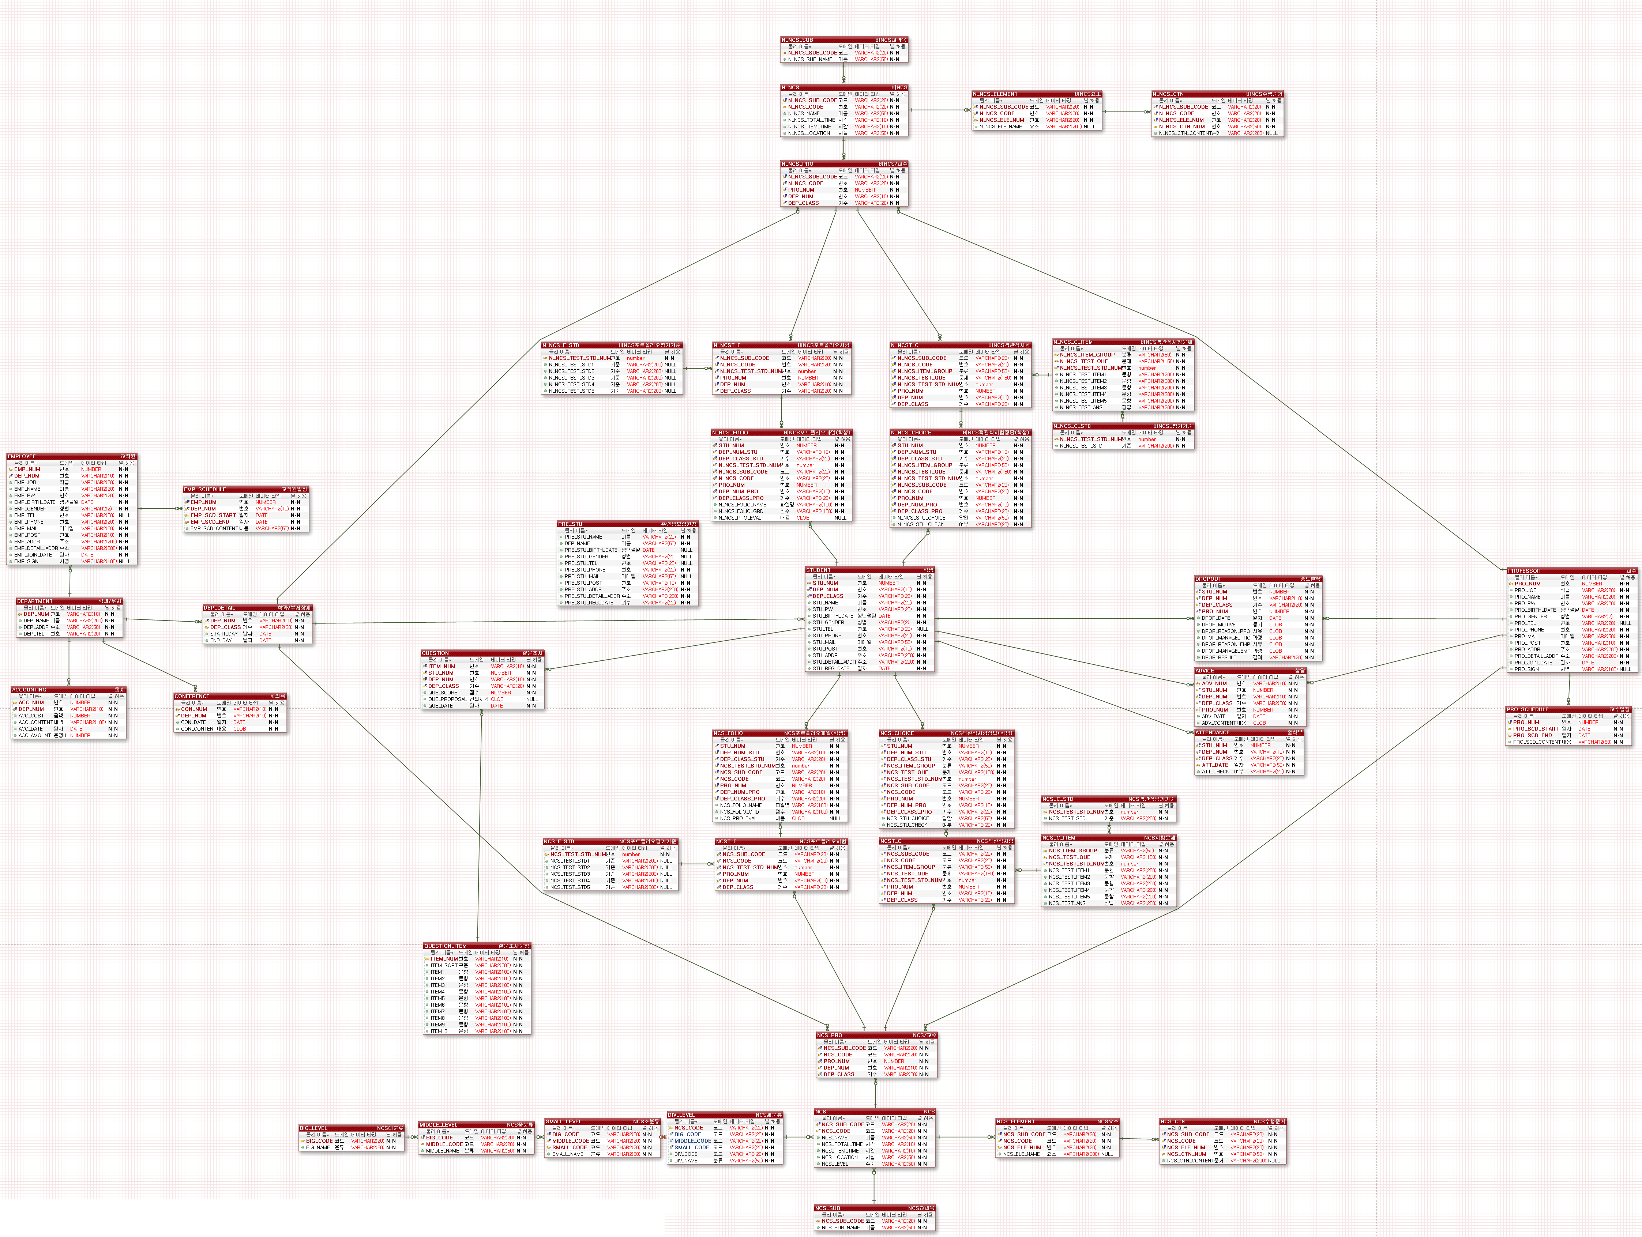
01
02
논리설계
물리설계
물리설계 ERD
PROCESS FLOW

Slide 61
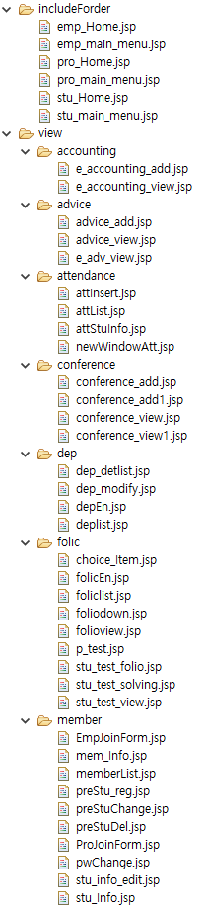
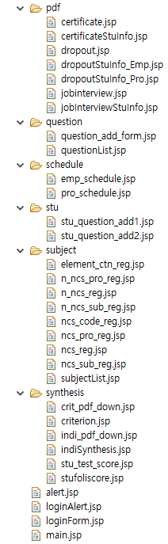
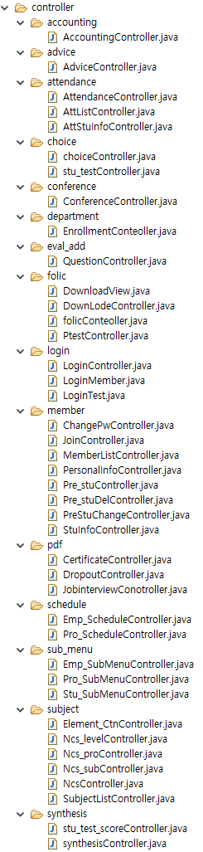
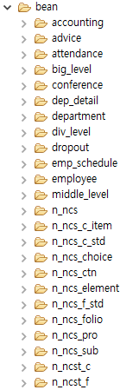
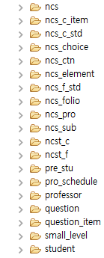
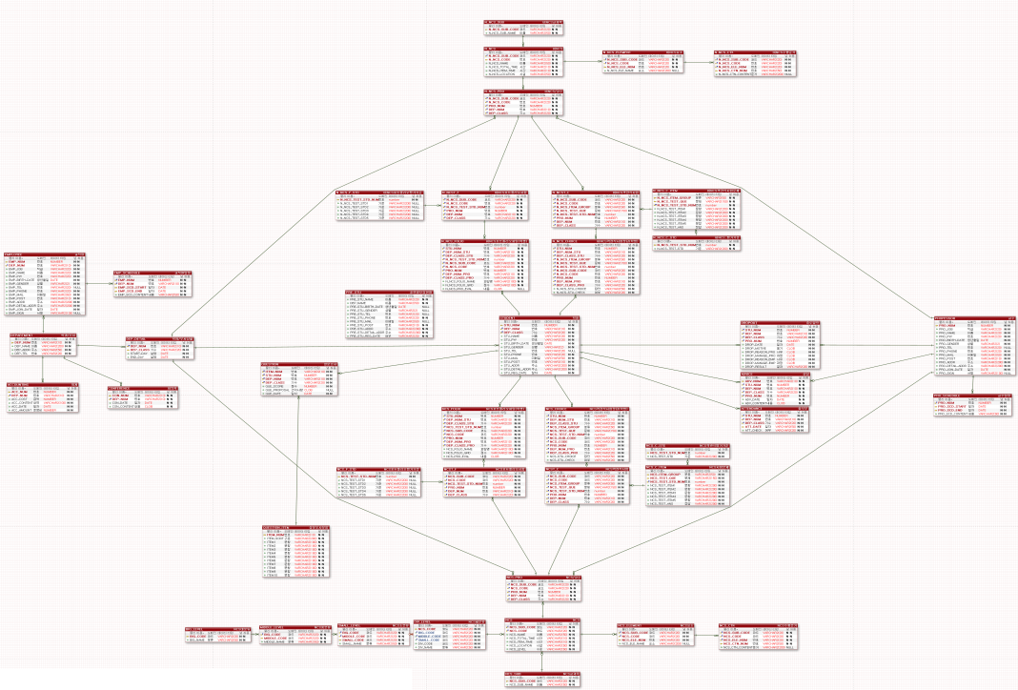
프로젝트 규모
Table : 43
JSP : 74
Controller : 38
Class Bean : 43

Slide 62
Architecture
1
User
LMS(Learning Management System)
DB/Storage
Student
회원관리
교과목관리
행정처리
Database
교직원등록
교수등록
회원목록
비밀번호수정
개인정보수정
학생정보수정
훈련대기자등록
학생등록
훈련대기자삭제
교과목목록
NCS교과목등록
NCS분류코드등록
NCS개설
NCS담당교수등록
비NCS교과목등록
비NCS개설
비NCS담당교수등록
요소및수행준거등록
회계처리
회계확인
회의록입력
회의록확인
면접확인서저장
재원증명서저장
중도탈락상담
상담입력
상담확인
Professor
출결
Storage
Employee
시험/성적
설문조사
학과/부서관리
출석입력
출석확인
객관식시험문제작성
포트폴리오평가기준작성
포트폴리오평가기준목록
포트폴리오성적입력
시험출제
학생별종합평가확인
학생별수행준거확인
시험목록
성적확인
설문조사문항작성
설문조사확인
설문조사(행정)
설문조사(교무)
학과/부서목록
학과/부서개설
학과/부서수정
교육과정회차 등록/목록
일정
전체교수일정
전체교직원일정
내 일정
Hosting Server
: Cafe24
화면처리 Presentation Layer
Ajax Support | Ajax Tags 1.5
MVC | Spring MVC 4.3
데이터처리 Persistent Layer
Data Access | Oracle 11g
 | My SQL 5.5
Data Source | Spring Framework 4.3
Transaction
공통기반 Foundation Layer
AOP,Property,Resource, IoC Container, File Upload/Download | Spring Framework 4.3
Logging | Log4j 1.2
PDF | iText 5.5
Scheduling | FullCalendar 3.4
개발환경 Development Tool
Editor | Eclipse
Debug
Unit Test | JUnit
 | Maven
Build | Maven
업무처리 Business Layer
Exception Handling | Spring Framework 4.3
연계통합 Integration Layer
Naming Service Support | Spring Framework 4.3

Slide 63
기능소개
기능명세서
구분 | 대분류 기능 | 중분류 기능 | 소분류 기능 | 세부 내용 | 체크
학생 | 로그인 |  |  | 아이디, 비밀번호를 입력하고 로그인 버튼을 눌러 로그인 한다. 로그인 되면 알림창("~님 반갑습니다")
 |  |  | ID 확인 | 아이디(학번)를 입력해서 아이디 확인 후 일치하면 로그인. 문자를 입력할 경우 알림창("숫자만 입력해주세요.") 입력한 아이디가 DB에 존재하지 않는 이이디일 경우 알림창("해당하는 아이디가 존재하지 않습니다.")
 |  |  | PW 확인 | PW를 입력해서 PW 확인 후 일치하면 로그인한다. 일치하지 않을 경우 알림창("비밀번호가 일치하지 않습니다.")
 | 로그아웃 |  |  | 로그아웃 버튼을 누르면 로그아웃 상태로 전환하고 로그인 화면으로 돌아간다.
 | 회원관리 | 비밀번호수정 |  | 기존 비밀번호, 새 비밀번호, 새 비밀번호 확인을 입력하고 변경을 눌러 기존 비밀번호를 입력한 새 비밀번호로 변경.
 |  |  | 기존 비밀번호 확인 | 기존 비밀번호와 입력한 기존 비밀번호가 일치하는지 확인. 일치하지 않을 경우 알림창("기존 비밀번호와 일치하지 않습니다.")
 |  |  | 새 비밀번호 확인 | 새 비밀번호와 새 비밀번호 확인이 일치하는지 확인한다. 일치하지 않는다면 변경되지 않고 알림창("새 비밀번호와 새 비밀번호 확인이 일치하지 않습니다.")
 |  | 개인정보수정 |  | 현재 로그인하고 있는 회원의 이름, 우편번호(우편번호 찾기), 주소, 상세주소, 전화번호, 휴대번호, 이메일을 보여준다. 변경하고자 하는 내용(이름 제외)으로 수정한 후, 확인을 눌렀을 때 개인정보가 입력된 내용으로 변경된다. 돌아가기를 누르면 메인 페이지로 돌아간다.
 |  |  | 우편번호 찾기 | 우편번호 찾기를 누르면 주소를 검색하여 우편번호를 찾는다. 자동으로 개인정보수정 페이지의 우편번호란과 주소란에 선택한 내용이 입력된다.
 | 출결 | 출석확인 |  | 학생이 소속된 학과/기수의 출석현황을 확인한다.
 | 설문조사 | 설문조사 |  | 교직원이 등록한(교수,행정) 설문조사 페이지를 학생이 확인 및 평가를 하여 평점을 등록 및 건의사항을 적을 수 있다.
 | 시험/성적 | 시험목록 |  | 학생이 소속된 학과/기수 에 등록된 시험목록을 볼 수 있고, 시험을 풀 수 있다.
 |  | 성적확인 |  | 학생이 교과목 별 능력단위를 기준으로 시험을 본 결과를 확인 할 수 있다.
 |  | 포트폴리오 평가기준확인 |  | 선택한 과목에 교수가 등록한 포트폴리오 평가 기준을 확인 하여 파일을 등록한다.
 | 행정처리 | 면접확인서 저장 |  | 등록된 학생 자신의 면접확인서를 PDF형식으로 저장 또는 출력할 수 있다.
 |  |  | 뒤로 | 확인서를 출력하지 않고 메인으로 돌아갈 수 있다.

Slide 64
기능소개
기능명세서
구분 | 대분류 기능 | 중분류 기능 | 소분류 기능 | 세부 내용 | 체크
교수 | 로그인 |  |  | 아이디, 비밀번호를 입력하고 로그인 버튼을 눌러 로그인 한다. 로그인 되면 알림창("~님 반갑습니다")
 |  |  | ID 확인 | 아이디(학번)를 입력해서 아이디 확인 후 일치하면 로그인. 문자를 입력할 경우 알림창("숫자만 입력해주세요.") 입력한 아이디가 DB에 존재하지 않는 이이디일 경우 알림창("해당하는 아이디가 존재하지 않습니다.")
 |  |  | PW 확인 | PW를 입력해서 PW 확인 후 일치하면 로그인한다. 일치하지 않을 경우 알림창("비밀번호가 일치하지 않습니다.")
 | 로그아웃 |  |  | 로그아웃 버튼을 누르면 로그아웃 상태로 전환하고 로그인 화면으로 돌아간다.
 | 회원관리 | 비밀번호수정 |  | 기존 비밀번호, 새 비밀번호, 새 비밀번호 확인을 입력하고 변경을 눌러 기존 비밀번호를 입력한 새 비밀번호로 변경.
 |  |  | 기존 비밀번호 확인 | 기존 비밀번호와 입력한 기존 비밀번호가 일치하는지 확인. 일치하지 않을 경우 알림창("기존 비밀번호와 일치하지 않습니다.")
 |  |  | 새 비밀번호 확인 | 새 비밀번호와 새 비밀번호 확인이 일치하는지 확인한다. 일치하지 않는다면 변경되지 않고 알림창("새 비밀번호와 새 비밀번호 확인이 일치하지 않습니다.")
 |  | 개인정보수정 |  | 현재 로그인하고 있는 회원의 이름, 우편번호(우편번호 찾기), 주소, 상세주소, 전화번호, 휴대번호, 이메일을 보여준다. 변경하고자 하는 내용(이름 제외)으로 수정한 후, 확인을 눌렀을 때 개인정보가 입력된 내용으로 변경된다. 돌아가기를 누르면 메인 페이지로 돌아간다.
 |  |  | 우편번호 찾기 | 우편번호 찾기를 누르면 주소를 검색하여 우편번호를 찾는다. 자동으로 개인정보수정 페이지의 우편번호란과 주소란에 선택한 내용이 입력된다.
 | 교과목 관리 | 교과목목록 |  | 개설된 교과목의 목록을 확인할 수 있다.
 |  | NCS교과목등록 |  | NCS 교과목 번호와 NCS교과목 이름으로 NCS교과목을 입력한다.
 |  |  | 돌아가기 | NCS 교과목 등록을 하지 않고 메인으로 갈 수 있다.
 |  | NCS분류코드등록 | 대분류~세분류 | 대분류코드,대분류이름,중분류코드,중분류이름,소분류코드,소분류이름,세분류코드,세분류이름,능력단위코드로 대분류~세분류를 등록할 수 있다.
 |  |  | 중분류~세분류 | 대분류코드 목록에서 선택 하고 중분류코드,중분류이름,소분류코드,소분류이름,세분류코드,세분류이름,능력단위코드로 중분류~세분류를 등록할 수 있다.
 |  |  | 소분류~세분류 | 중분류 코드를 선택하고 소분류코드,소분류이름,세분류코드,세분류이름,능력단위코드로 소분류~세분류를 등록할 수 있다.
 |  |  | 세분류 | 소분류 코드를 선택하고 세분류코드,세분류이름,능력단위코드로 세분류를 등록할 수 있다.
 |  |  | 돌아가기 | NCS 분류코드를 등록하지 않고 메인으로 돌아갈 수 있다.
 |  | NCS개설 |  | 교과목 번호를 선택하고 능력단위번호를 선택하고 능력단위이름,총훈련시간,능력돤위요소별시간,훈련시설,수준으로 NCS개설을 할 수 있다.
 |  |  | 돌아가기 | NCS 개설을 하지 않고 메인으로 돌아갈 수 있다.
 |  | NCS담당교수등록 |  | NCS교과목 이름을 선택하고 NCS교수번호를 선택하고 NCS학과부서 번호&기수를 선택하여 등록할 수 있다.
 |  |  | 돌아가기 | NCS담당 교수를 등록하지 않고 메인으로 돌아갈 수 있다.
 |  | 비NCS교과목등록 |  | 비NCS교과목번호,비NCS교과목이름으로 비 NCS교과목 등록을 할 수 있다.
 |  |  | 돌아가기 | 비NCS교과목등록을 하지 않고 메인으로 돌아갈 수 있다.
 |  | 비NCS개설 |  | 교과목번호를 선택하고 능력단위 번호,능력단위이름,총훈련시간,능력단위요소별시간,훈련시설 로 비NCS 과목을 개설을 할 수 있다.
 |  |  | 돌아가기 | 비NCS과목을 개설하지 않고 메인으로 돌아갈 수 있다.
 |  | 비NCS담당교수등록 |  | 비NCS교과목이름을 선택하고 비NCS교수번호를 선택하고 비NCS학과부서번호&기수를 선택해서 비 NCS담당교수등록을 할 수 있다.
 |  |  | 돌아가기 | 비NCS담당교수 등록을 하지 않고 메인으로 돌아갈 수 있다.
 |  | 요소 및 수행준거 등록 |  | NCS,비NCS 구분선택을 하고 교과목/능력단위이름선택해서 요소명과 수행준거를 추가해서 등록할 수 있다.
 |  |  | 추가 | 수행준거 기입목록을 5개까지 추가할 수 있다.
 |  |  | 삭제 | 추가한 수행준거 기입목록을 삭제할 수 있다.
 |  |  | 돌아가기 | 수행준거 등록을 하지 않고 메인으로 돌아갈 수 있다.

Slide 65
기능소개
기능명세서
구분 | 대분류 기능 | 중분류 기능 | 소분류 기능 | 세부 내용 | 체크
교수 | 출결 | 출석입력 |  | 학과와 기수를 선택하고 학생의 일차에 따른 체크박스를 체크하면 팝업창이 켜지면서 수업일차, 학생이름, 출석,지각, 결석 을 중 하나를 선택 하면 팝업창이 닫히면서 다시 체크 박스가 있는 창으로 이동하면 선택한 일차의 체크박스는 다시 선택이 불가능해 진다. 이전버튼과 다음 버튼은 일차 페이지를 넘길수 있다.
 |  | 출석확인 |  | 학과/기수를 선택하여 해당 학생의 출석현황을 확인한다.
 | 시험/성적 | 객관식 시험문제 작성 |  | ncs와 비ncs 를 구분하고 문제 혹은 문제들을 모아 놓은 문제분류 를 구분하여 선택, 시험에낼 문제를 작성란에 작성하고 그에 따른 문항 1~5 을 작성한후 그문항중 정답을 체크한다. 그문제에 대한 평가 기준을 반드시 기입한다.
 |  | 시험출제 |  | 현재 로그인한 교수의 아이디로 ncs과목과 비ncs과목을 분류하고 분류된 과목의 저장된 교과목 코드(교과목명) 을 선택, 시험종류 인 객관식 을 선택하면 시험 문제 분류를 선택 할수 있고, 포트폴리오를 선택 하면 평가 기준번호를 선택할수 있다. 그러하면 학생은 등록된 시험 을 볼수 있다.
 |  | 포트폴리오 평가기준작성 |  | 현재 로그인한 교수의 아이디로 ncs과목과 비 ncs과목을 분류하고 기준번호를 정하여 평가기준을 1~5번을 입력하여 등록버튼을 누르면 저장되었다는 팝업창이 뜨면서 페이지가 변경된다. 단. 평가 기준 란에 아무것도 입력을 안할시 '평가기준 을 입력해주세요' 라는 팝업창이 뜨게된다.
 |  | 포트폴리오 평가기준목록 |  | 현재 로그인한 교수의 아이디로 ncs과목과 비 ncs과목을 표로 분류하여 보여준다 각표마다 크기가 넘어가면 스크롤이 자동생성되며 보기가 편해지며, 목록을 보다가 아래의 '평가기준등록 ' 버튼 을 누르면 평가기준 작성 페이지로 넘어간다.
 |  | 포트폴리오 성적입력 |  | 학생이 등록한 파일을 교수가 확인 후 평가 내용을 작성할수 있으며 그에 따른 점수를 입력할수 있다.
 |  | 학생별 종합평가확인 |  | 학생이 객관식문제를 풀거나 포트폴리오를 제출 후 교수가 성적을 메기면 종합평가확인에서 확인 할 수 있다. 확인 내용은 과목명,능력단위명,능력단위요소명이 있고 그 능력단위점수와 그 점수가 60점이상 이면 이수여부에 ‘PASS” 미만이면 ‘FAIL’로 확인된다.
 |  | 학생별 수행준거확인 |  | 학생이 객관식문제를 풀거나 포트폴리오를 제출 후 교수가 성적을 메기면 수행준거확인에서 확인 할 수 있다. 확인 내용은 평가영역(능력단위명),수행준거 , 평가척도(PASS or FAIL)로 확인된다.
 | 행정처리 | 회의록입력 |  | 회의한 내용을 교수(담당자)가 문서로 담아 회의날짜, 회의장소, 참석자, 주제, 내용 을 기입하면 부서내 결제담당자 에게 결제 요청을 하고 결제 담당자가 결제를 발려 하면 작성자에게 반송된다. 결제 담당자가 승인하면 회의록이 입력된다.
 |  | 회의록확인 |  | 최종 혹은 등록된 회의록을 확인 또는 출력할수 있다.
 |  | 중도탈락입력 |  | 중도탈락을 신청한 학생과 상담을 실시한뒤 내용을 작성한다.
 |  | 상담입력 |  | 학생과 상담을 한뒤 상담일 과 그내용을 작성한다.
 |  | 상담확인 |  | 등록된 상담의 내용을 교수가 확인 또는 출력 할 수 있다.
 | 일정 | 일정확인 |  | 교수 전체의 일정 또는 자기 자신의 일정을 확인 할 수 있다.
 |  | 일정수정 |  | 등록된 교수 자신의 일정을 수정 할수 있다.
 |  | 일정등록 |  | 일정 시작일과 일정 종료일 을 선택 하고 월차, 년차, 일정내용을 등록 할 수 있다.

Slide 66
기능소개
기능명세서
구분 | 대분류 기능 | 중분류 기능 | 소분류 기능 | 세부 내용 | 체크
교직원 | 로그인 |  |  | 아이디, 비밀번호를 입력하고 로그인 버튼을 눌러 로그인 한다.로그인 되면 알림창("~님 반갑습니다")
 |  |  | ID 확인 | 아이디(학번)를 입력해서 아이디 확인 후 일치하면 로그인. 문자를 입력할 경우 알림창("숫자만 입력해주세요.") 입력한 아이디가 DB에 존재하지 않는 아이디일 경우 알림창("해당하는 아이디가 존재하지 않습니다.")
 |  |  | PW 확인 | PW를 입력해서 PW 확인 후 일치하면 로그인 한다. 일치하지 않을 경우 알림창("비밀번호가 일치하지 않습니다.")
 | 로그아웃 |  |  | 로그아웃 버튼을 누르면 로그아웃 상태로 전환하고 로그인 화면으로 돌아간다.
 | 회원관리 | 비밀번호수정 |  | 기존 비밀번호, 새 비밀번호, 새 비밀번호 확인을 입력하고 변경을 눌러 기존 비밀번호를 입력한 새 비밀번호로 변경.
 |  |  | 기존 비밀번호 확인 | 기존 비밀번호와 입력한 기존 비밀번호가 일치하는지 확인. 일치하지 않을 경우 알림창("기존 비밀번호와 일치하지 않습니다.")
 |  |  | 새 비밀번호 확인 | 새 비밀번호와 새 비밀번호 확인이 일치하는지 확인한다. 일치하지 않는다면 변경되지 않고 알림창("새 비밀번호와 새 비밀번호 확인이 일치하지 않습니다.")
 |  | 개인정보수정 |  | 현재 로그인하고 있는 회원의 이름, 우편번호(우편번호 찾기), 주소, 상세주소, 전화번호, 휴대번호, 이메일을 보여준다. 변경하고자 하는 내용(이름 제외)으로 수정한 후, 확인을 눌렀을 때 개인정보가 입력된 내용으로 변경된다. 돌아가기를 누르면 메인 페이지로 돌아간다.
 |  |  | 우편번호 찾기 | 우편번호 찾기를 누르면 주소를 검색하여 우편번호를 찾는다. 자동으로 개인정보수정 페이지의 우편번호란과 주소란에 선택한 내용이 입력된다.
 |  | 교직원등록 |  | 등록할 교직원 의 신상정보를 입력후 아이디 중복확인 후 교직원 번호를 부여 한다.
 |  | 교수등록 |  | 등록할 교수의 신상정보를 입력후 아이디 중복확인후 교수번호를 부여한다.
 |  | 회원목록 |  | 현재 등록 되어 있는 모든 회원목록을 표로 보여준다. 학생, 교수, 교직원으로 나누어져 있다. 표시항목(열)은 학생번호, 이름 ,학과,이름, 기수, 생년월일, 성별, 전화번호, 휴대폰, 이메일, 우편번호, 주소, 상세주소, 가입일이다.
 |  | 학생정보수정 |  | 현재 등록 되어 있는 학생회원 목록을 보여주고 선택한 학생의 개인정보를 수정한다.
 |  | 훈련대기자 등록 |  | 작성한 면담신청서를 바탕으로 훈련생 의 신상정보를 입력한다.
 |  | 학생등록 |  | 훈련 대기자 목록에서 부서 및 기수를 정해서 학생을 등록시킨다.
 |  | 훈련생삭제 |  | 삭제를 누르면 모든 훈련생이 삭제된다. 돌아가기를 누르면 메인 페이지로 이동된다.
 | 출결 | 출석확인 |  | 학과/기수를 선택하여 해당 학생의 출석현황을 확인한다.
 | 설문조사 | 설문조사문항작성 |  | 행정/교무를 선택하고 구분번호를 입력한 후 평가요소에 맞게 평가 받고자 하는 문항을 작성하여 설문조사를 등록한다. 등록한 설문조사는 학생이 평가한다.
 |  |  | 행정 | 평가구분은 행정지원 및 훈련시설 평가로 표시하며 행정의 평가요소는 행정지원 서비스 평가와 훈련시설 및 장비평가로 나뉜다.
 |  |  | 교무 | 평가구분은 강의평가 및 자기평가로 표시하며 교무의 평가요소는 강의평가 및 자기평가가 있다.
 |  | 설문조사확인 |  | 등록한(교수,행정) 설문조사 목록을 확인한다.

Slide 67
기능소개
기능명세서
구분 | 대분류 기능 | 중분류 기능 | 소분류 기능 | 세부 내용 | 체크
교직원 | 일정 | 일정확인 |  | 등록된 일정을 확인 할 수 있다.
 |  |  | 전체교직원일정 | 교직원 전체의 일정을 확인 할 수 있다. 등록된 교직원 자신의 일정을 수정 할 수 있다. 일정 시작일과 일정 종료일 을 선택 하고 월차, 연차, 일정내용을 등록 할 수 있다.
 |  |  | 내 일정 | 자신의 일정을 확인 할 수 있다. 등록된 교직원 자신의 일정을 수정 할 수 있다. 일정 시작일과 일정 종료일 을 선택 하고 월차, 연차, 일정내용을 등록 할 수 있다.
 | 행정처리 | 회계처리 |  | 학과/부서 별 지급된 회계운영비를 바탕으로 지출 내역,금액,일자 를 입력하고 회계운영비를 관리한다.
 |  | 회계확인 |  | 학과/부서 별 사용내역및 잔액을 확인한다.
 |  | 회의록입력 |  | 회의한 내용을 교직원(담당자)이 문서로 담아 회의날짜, 회의장소, 참석자, 주제, 내용 을 기입하면 부서내 결제담당자 에게 결제 요청을 하고 결제 담당자가 결제를 발려 하면 작성자에게 반송된다. 결제 담당자가 승인하면 회의록이 입력된다.
 |  | 회의록확인 |  | 최종 혹은 등록된 회의록을 확인 또는 출력할수 있다.
 |  | 중도탈락사유서상담 |  | 학과/부서와 기수를 선택하면 학생목록이 뜨고 학생을 누르면 그 학생의 중도탈락 사유서를 입력 할 수 있다.
 |  |  | 중도탈락사유서확인 | 교수와의 상담이 끝난 학생과의 상담 후 상담내용을 입력한다. 교직원과 상담이 끝난 학생의 상담내용을 입력하고 저장을 누르면 파일로 저장 할 수 있다.
 |  | 상담확인 |  | 학생과 상담한 내용을 바탕으로 하여 입력한다.
 | 학과/부서관리 | 학과/부서목록 |  | 등록된 모든 학과와 부서의 정보를 표로 보여준다. 항목(열)은 학과/부서 번호, 학과/부서 이름 , 학과/부서 주소 , 학과/부서 전화번호.
 |  | 학과/부서개설 |  | 학과와 부서의 번호, 이름, 주소, 전화번호를 입력하여 개설한다. 등록이 완료되면 학과/부서 목록 페이지로 이동한다. 빈칸이 있을 경우 알림창("학과/부서 ~를 입력하세요.") 학과/부서 번호가 중복될 경우 알림창("이미 있는 학과/부서 번호입니다.")
 |  | 학과/부서수정 |  | 현재 등록되어있는 학과/부서의 정보(번호,이름,주소,전화번호)를 표로 보여준다. 내용을 변경하고 해당 행의 수정버튼을 누르면 정보가 수정된다. 단, 학과/부서 번호는 변경할 수 없다.
 |  | 학과/부서상세목록/등록 | 학과/부서상세 목록 | 학과에 등록된 기수를 표로 보여준다. 열은 학과/부서 번호 , 학과/부서 이름, 학과/부서 기수
 |  |  | 학과/부서상세 등록 | 학과/부서에서 이름을 선택하면 학과/부서 번호가 자동으로 표시된다. 기수를 입력하고 등록버튼을 누르면 해당 학과에 입력한 기수를 등록한다. 해당 학과에 동일한 기수가 존재할 때에는 알림창("이미 있는 기수입니다.")

Slide 68
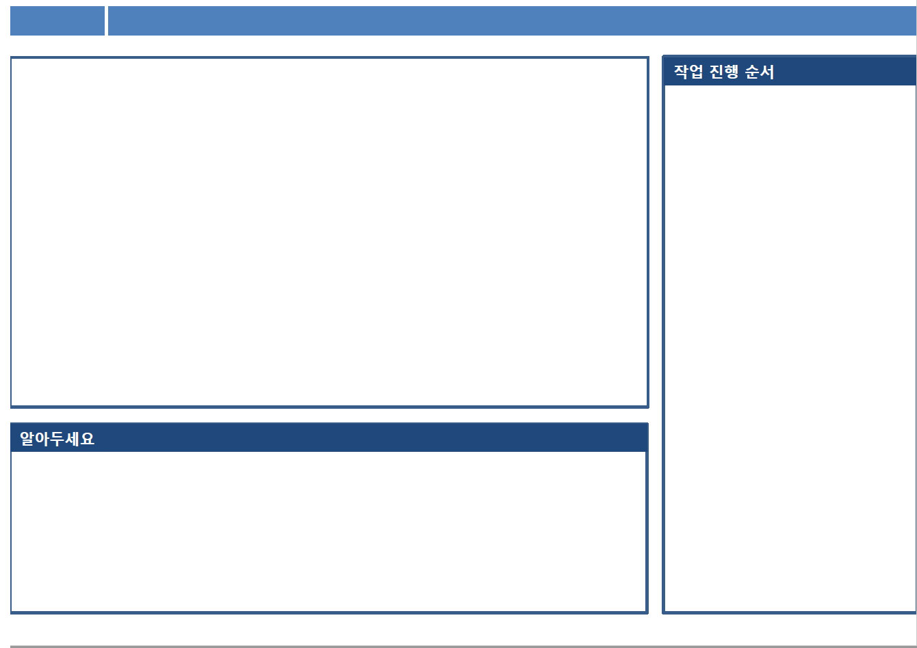
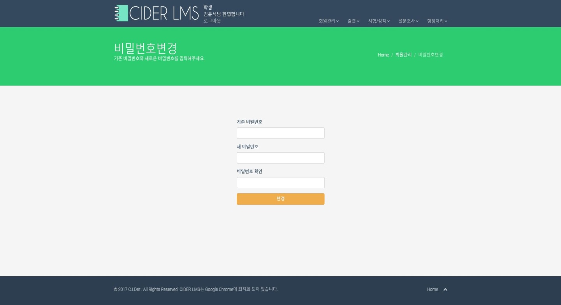
스토리보드
학생
비밀번호변경
1
비밀번호 입력
기존의 비밀번호를 입력하고 바꾸고자
하는 새 비밀번호를 입력, 재입력합니다.
비밀번호 변경
새로운 비밀번호를 저장합니다.
1
2
2
기존 비밀번호란에 입력한 비밀번호가 맞지 않거나 새 비밀번호와 비밀번호 확인이 일치하지 않을 경우 비밀번호가 변경되지 않습니다.

Slide 69
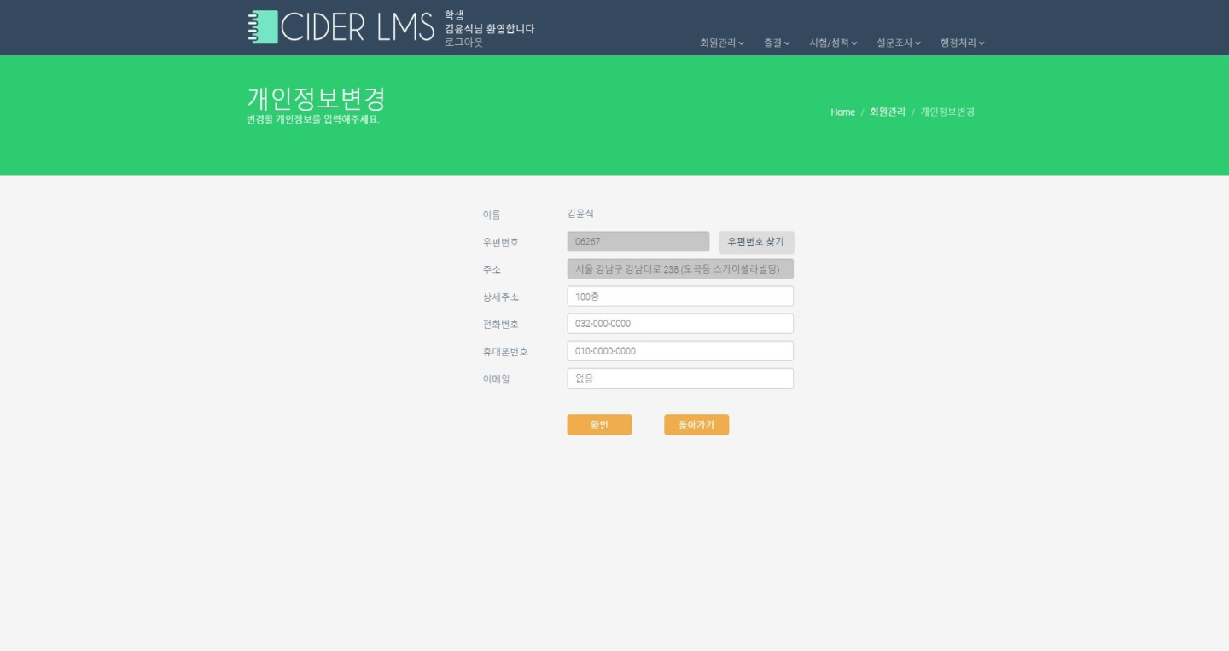
스토리보드
학생
개인정보변경
1
수정할 정보 입력
등록되어 있는 정보를 확인하고
변경하고자 하는 정보를 입력합니다.
우편번호 찾기
우편번호 찾기를 눌러 등록하고자 하는
주소를 검색하여 우편번호를 찾습니다.
우편번호를 선택하면 우편번호 란과
주소란이 자동으로 입력됩니다.
확인, 돌아가기
확인을 클릭하면 입력한 내용이
저장되고 돌아가기를 클릭하면 메인
페이지로 이동됩니다.
1
2
2
3
3
이름은 변경할 수 없습니다.

Slide 70
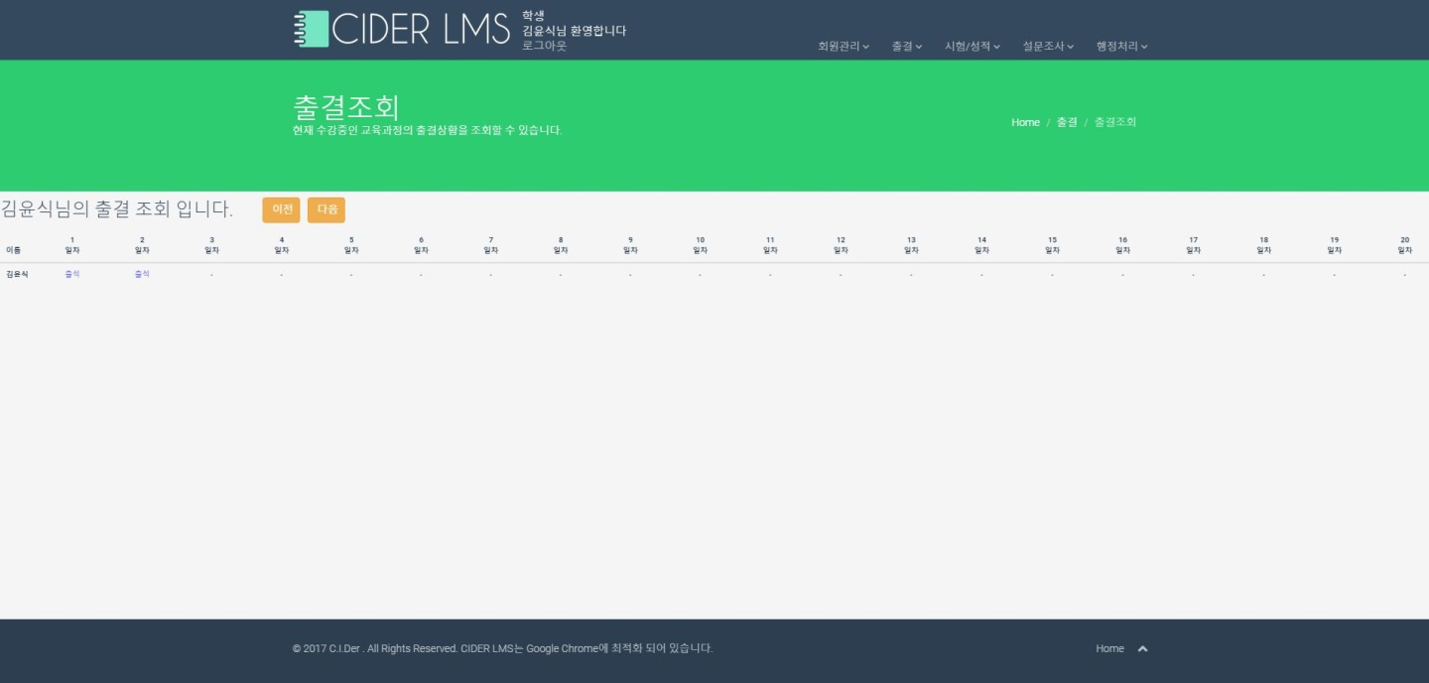
스토리보드
학생
출결 조회
1
20일 동안의 출결 상황을
조회 할 수 있습니다.
2
이전/다음
이전20일,다음20일 버튼을 클릭하여 조회 할 수 있습니다.
2
1
1. 교수의 출결 입력이 되지 않은 날짜는 “-”로 표시됩니다.

Slide 71
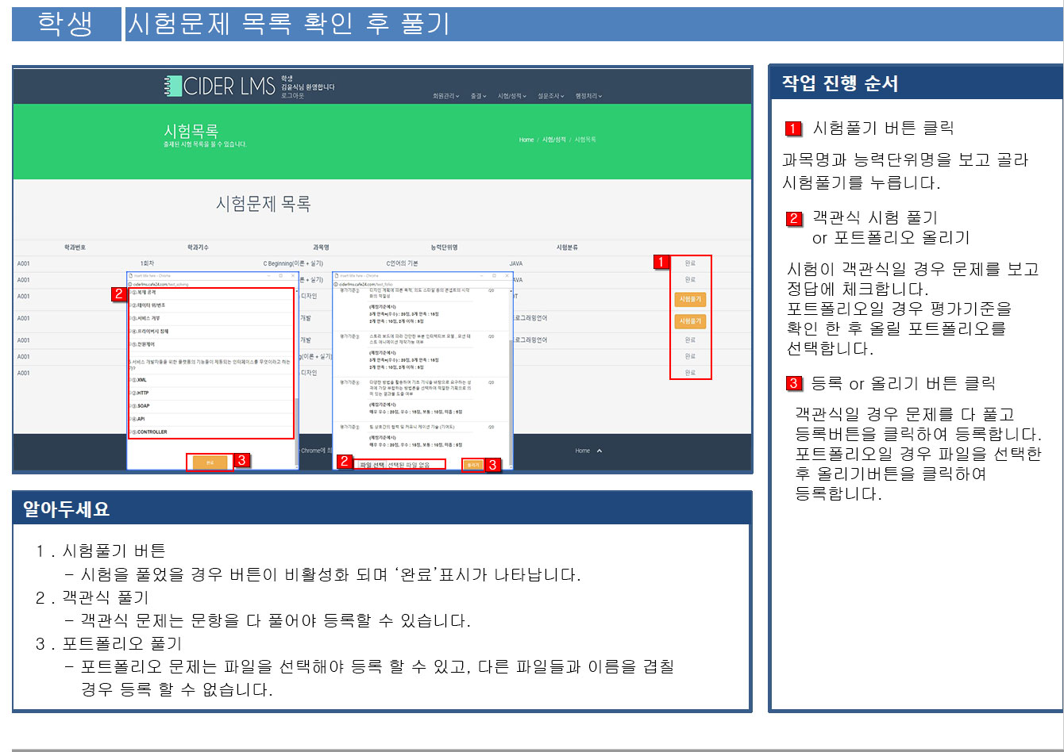
스토리보드

Slide 72
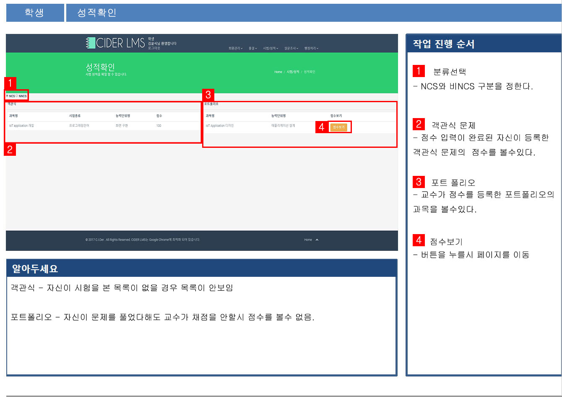
스토리보드

Slide 73
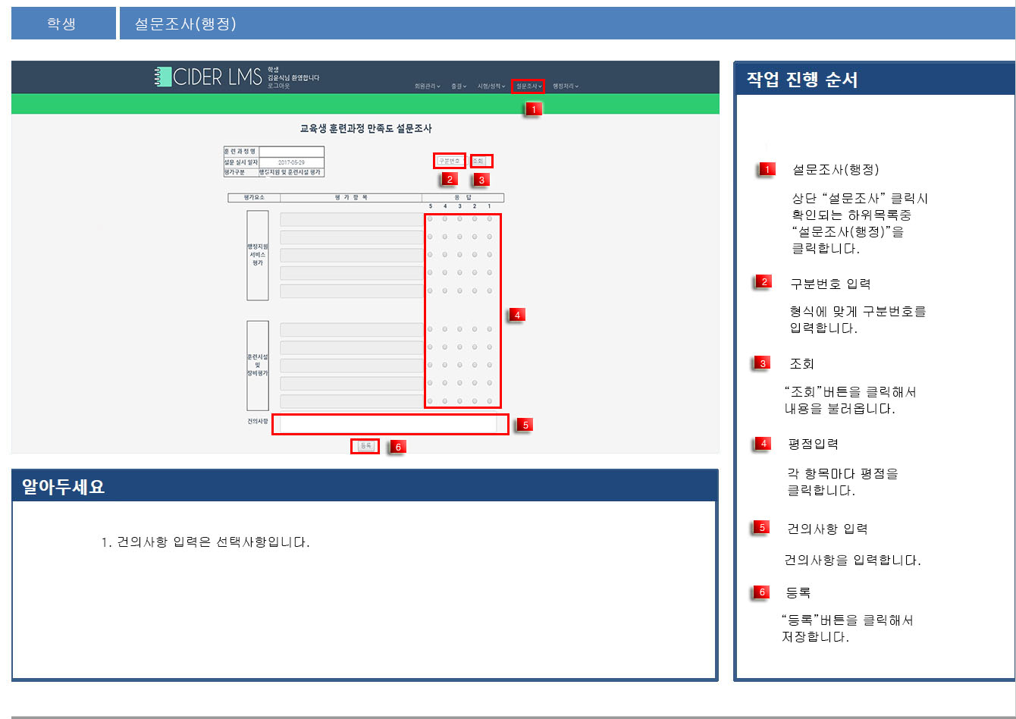
스토리보드

Slide 74
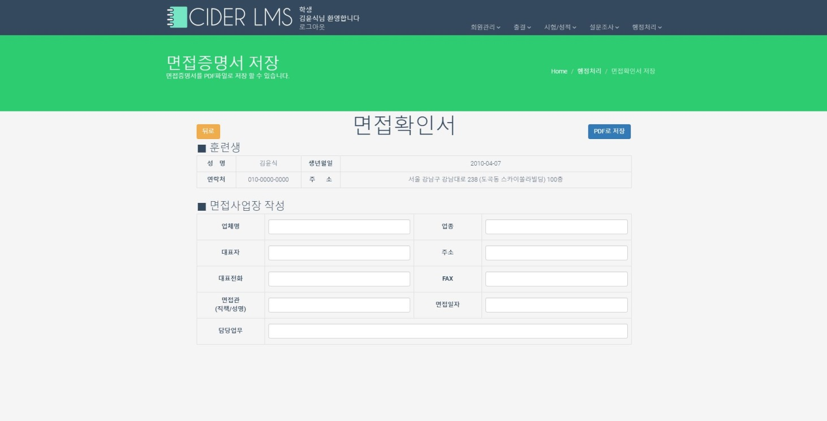
스토리보드
학생
면접확인서 PDF로 저장
면접사업장 정보 입력하기
면접 사업장의 정보를 입력합니다.
1
3
2
PDF로 저장
학생 정보와 면접사업장 정보를
PDF 형식의 면접확인서로 저장합니다.
2
1
뒤로
현재 내용을 저장하지 않고
이전페이지로 이동합니다.
3
1 .PDF 파일을 출력한 뒤 수기로 입력해야 할 경우에는
면접사업장 내용을 입력하지 않아도 됩니다.

Slide 75
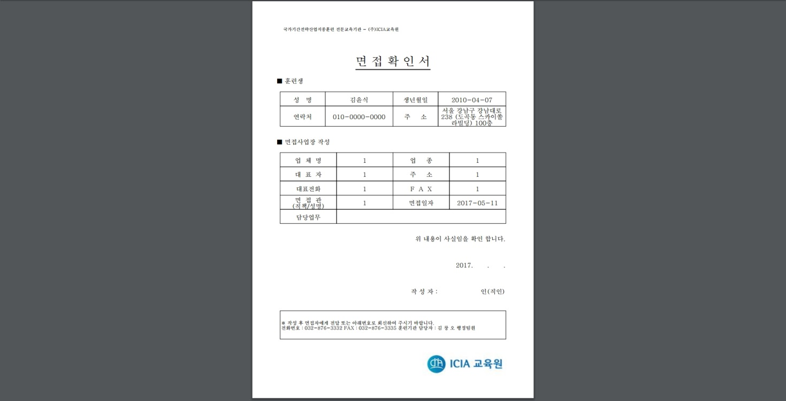
스토리보드
학생
면접확인서 PDF로 저장
작성된 내용 확인하기
학생 개인 정보화 면접사업장 정보가
맞는지 확인해 주세요.
1
1
날짜와 이름, 서명 작성하기
출력된 PDF에 날짜,이름,서명을
작성해 주세요.
2
2
1 .PDF 파일을 출력한 뒤 수기로 입력해야 할 경우에는
면접사업장 내용을 입력하지 않아도 됩니다.

Slide 76
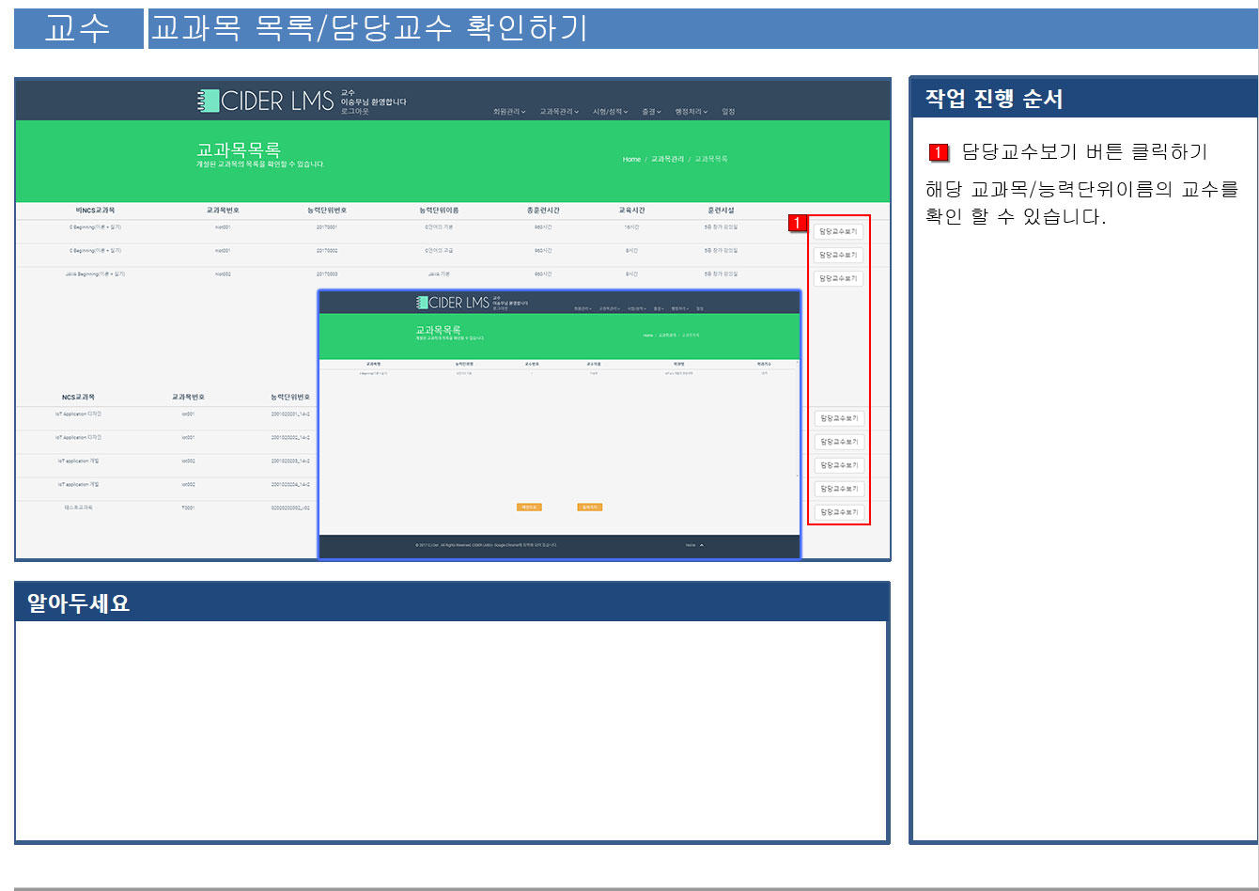
스토리보드

Slide 77
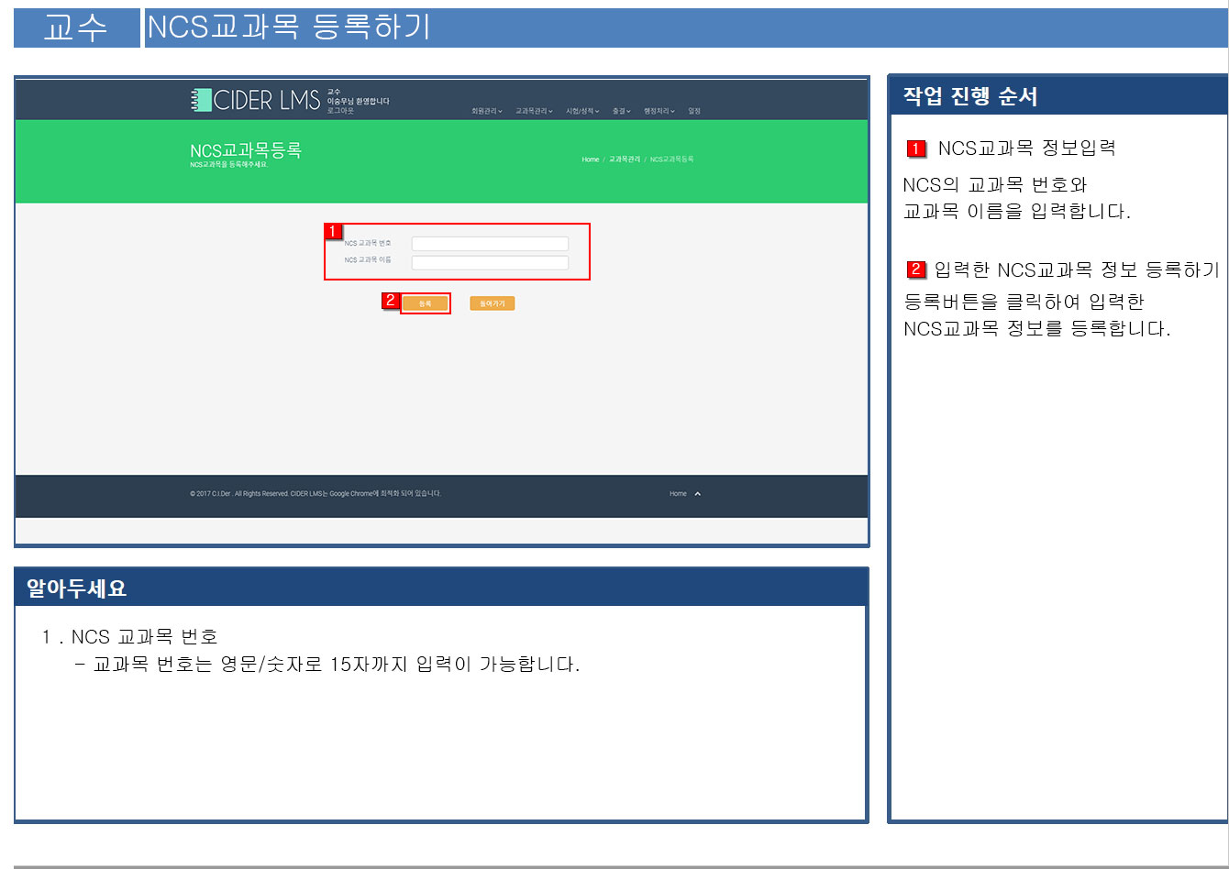
스토리보드

Slide 78
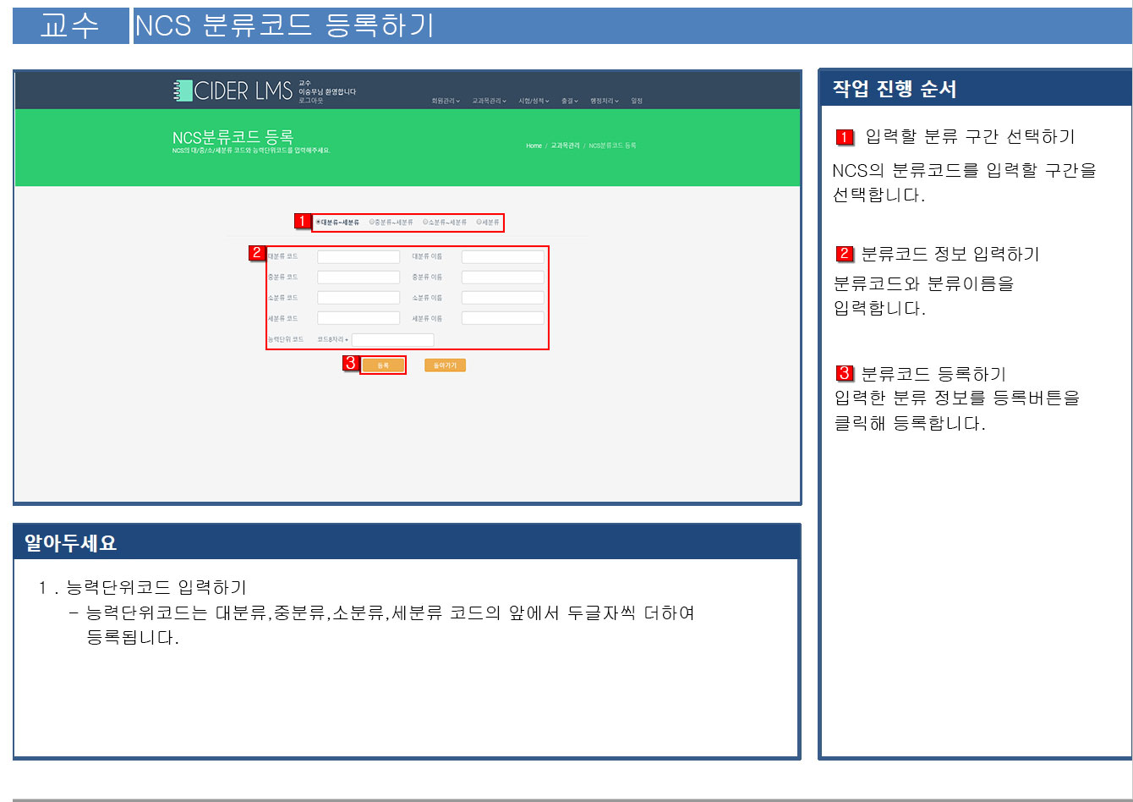
스토리보드

Slide 79
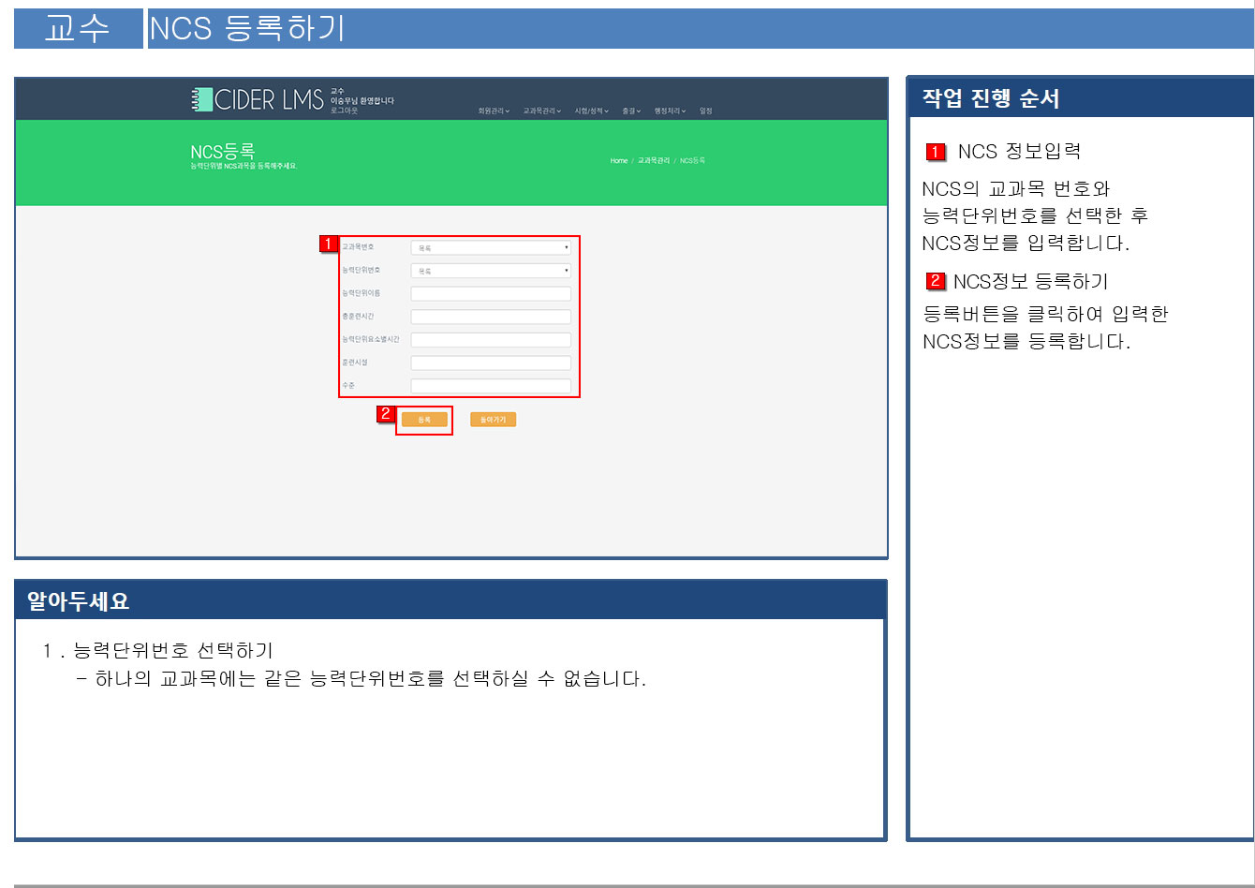
스토리보드

Slide 80
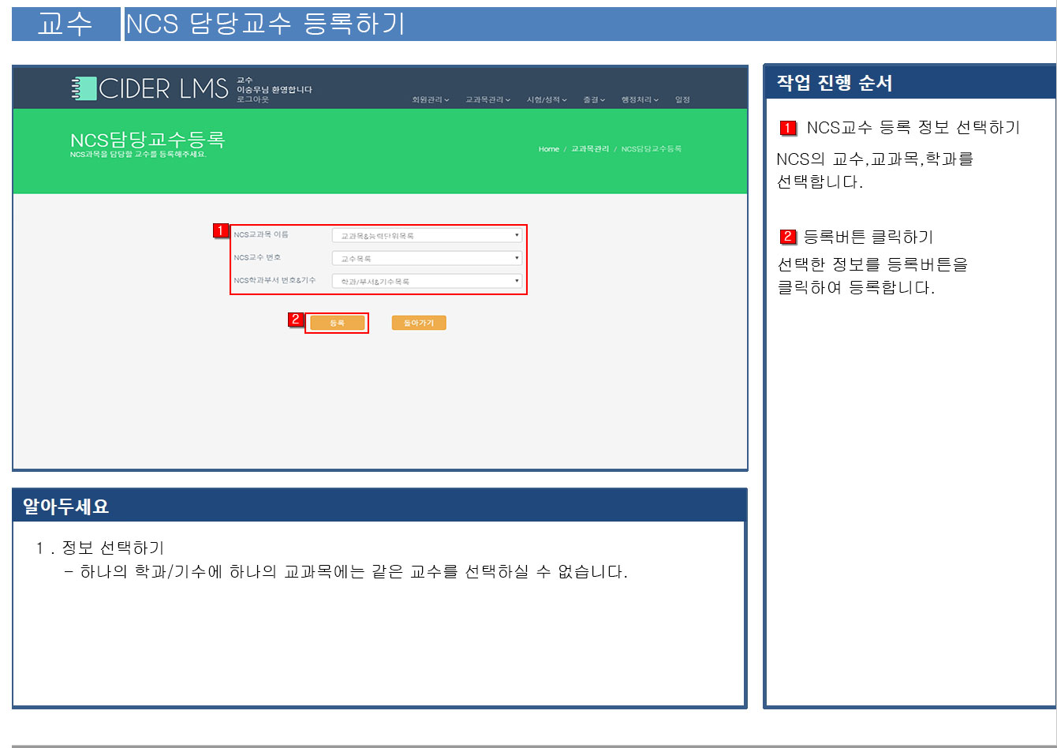
스토리보드

Slide 81

스토리보드

Slide 82
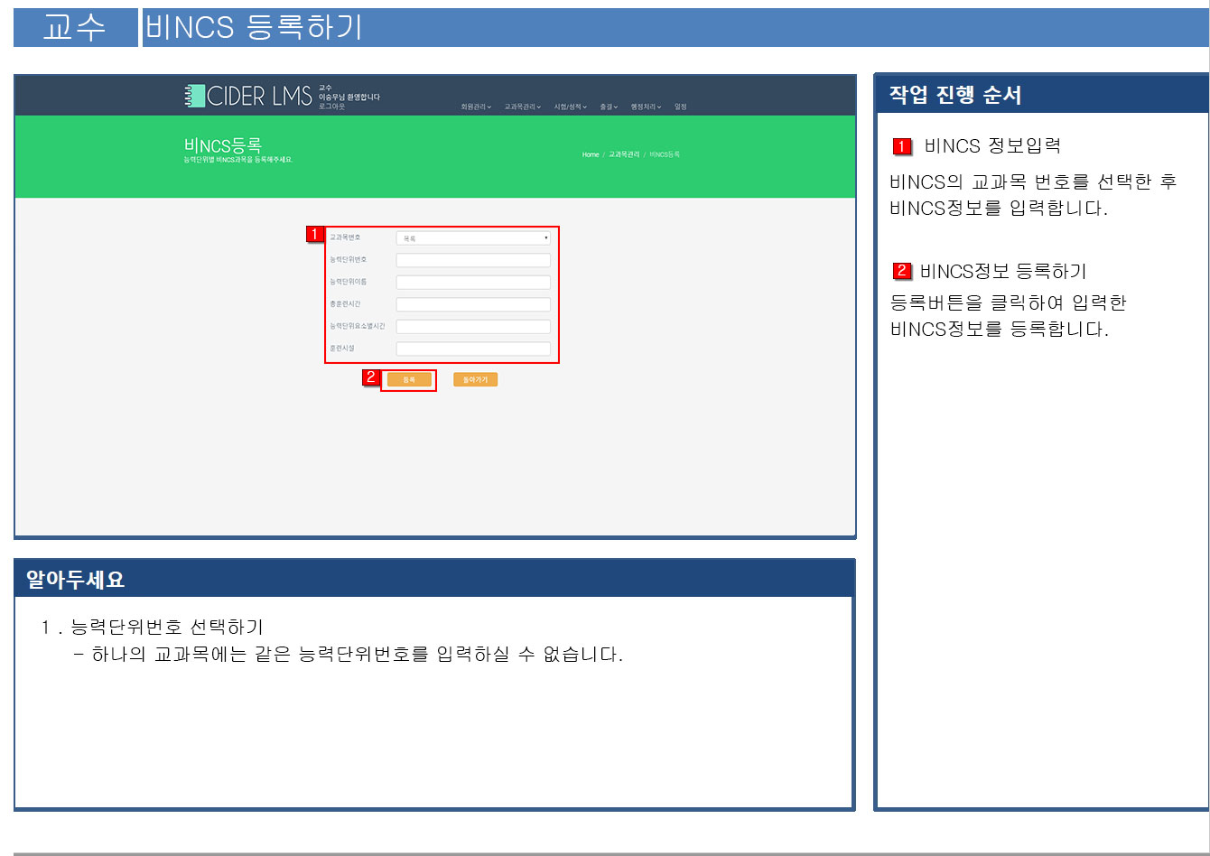
스토리보드

Slide 83
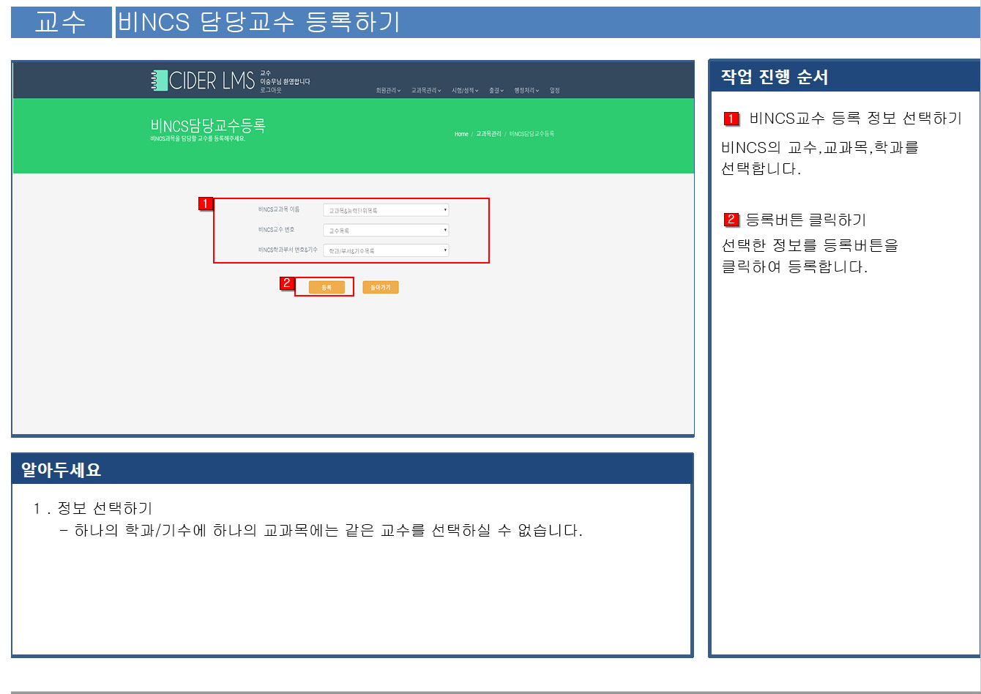
스토리보드

Slide 84
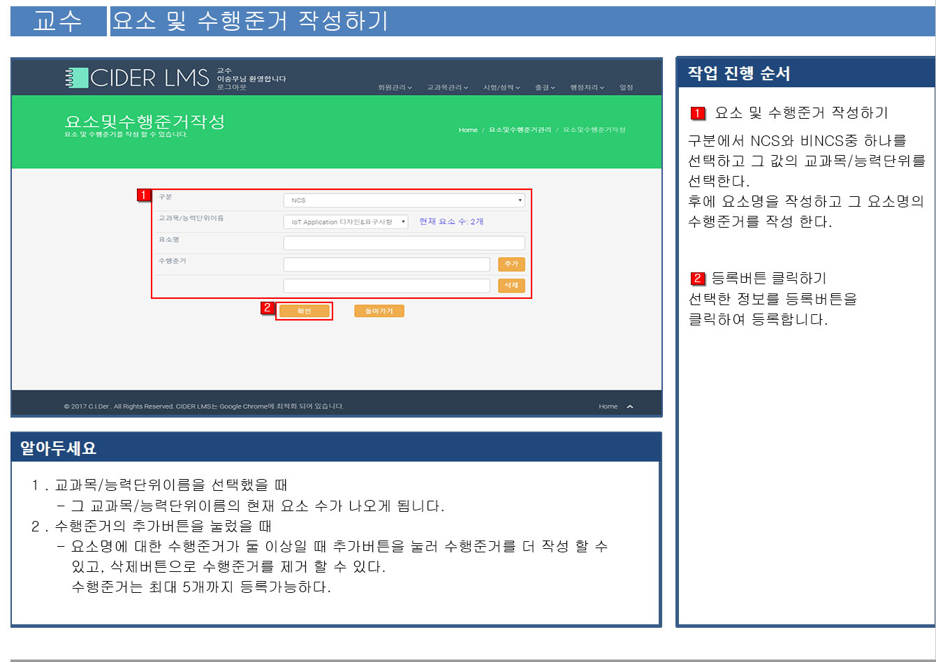
스토리보드

Slide 85
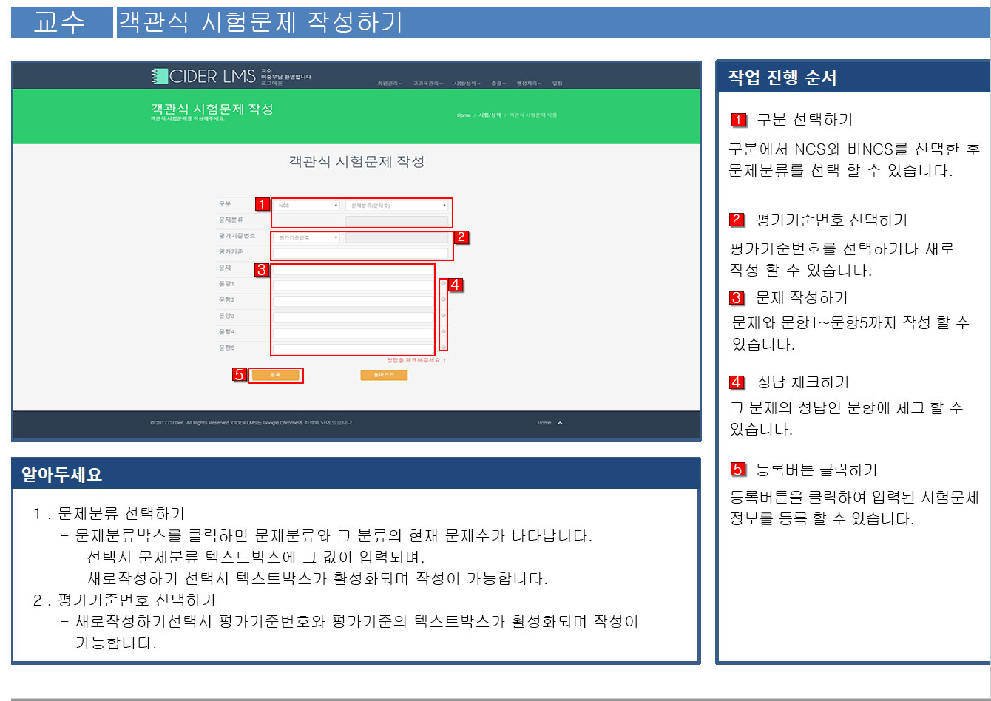
스토리보드

Slide 86
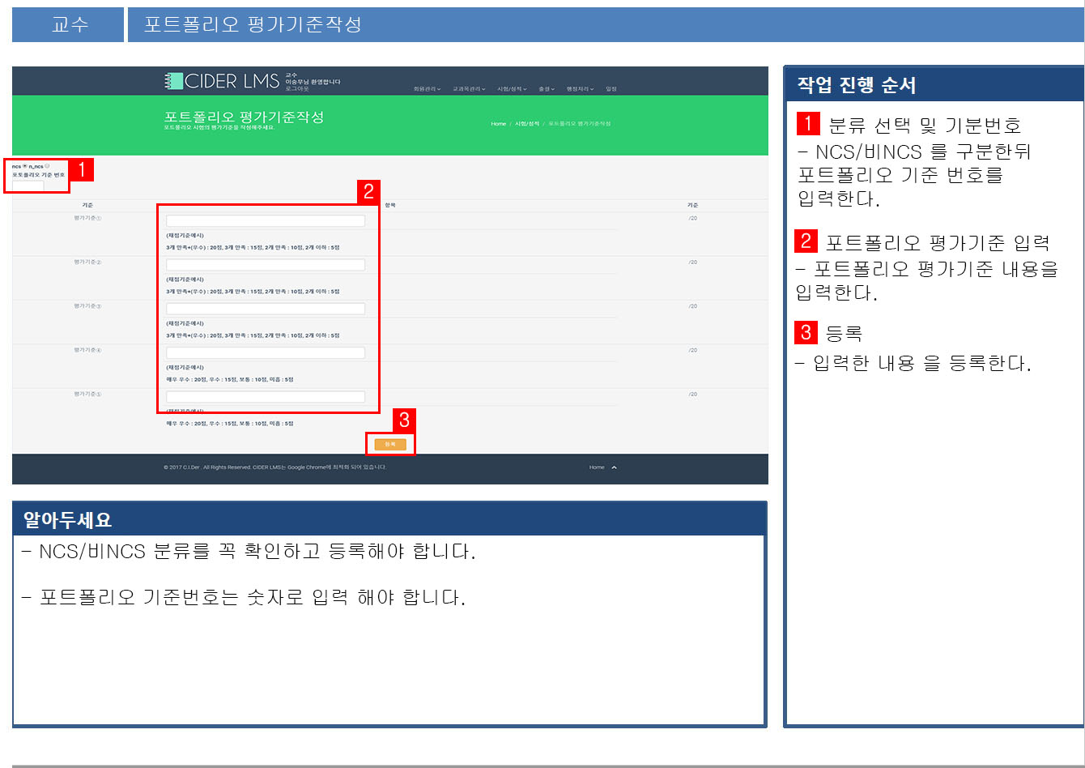
스토리보드

Slide 87
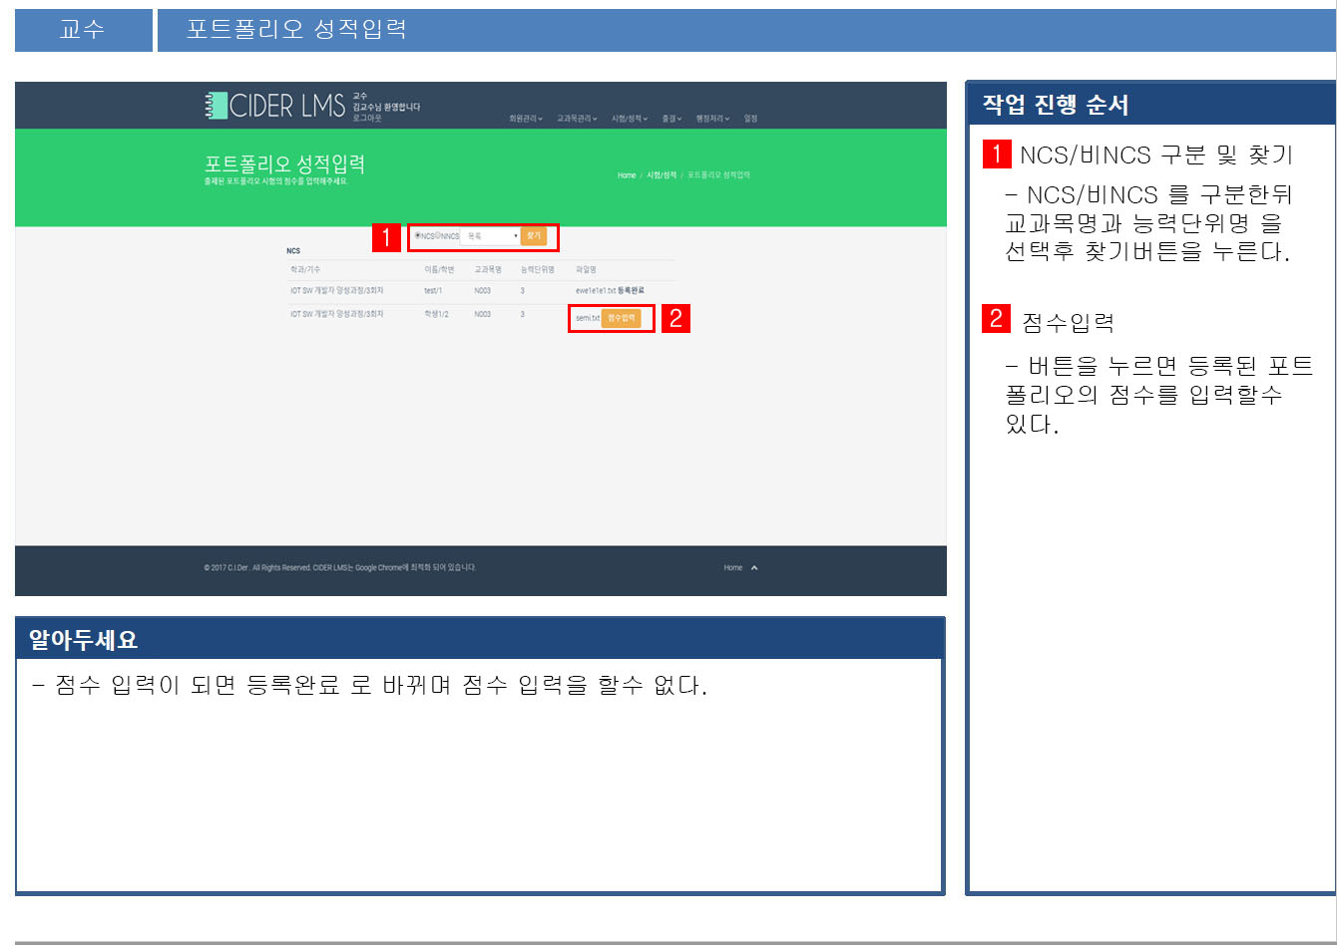
스토리보드

Slide 88
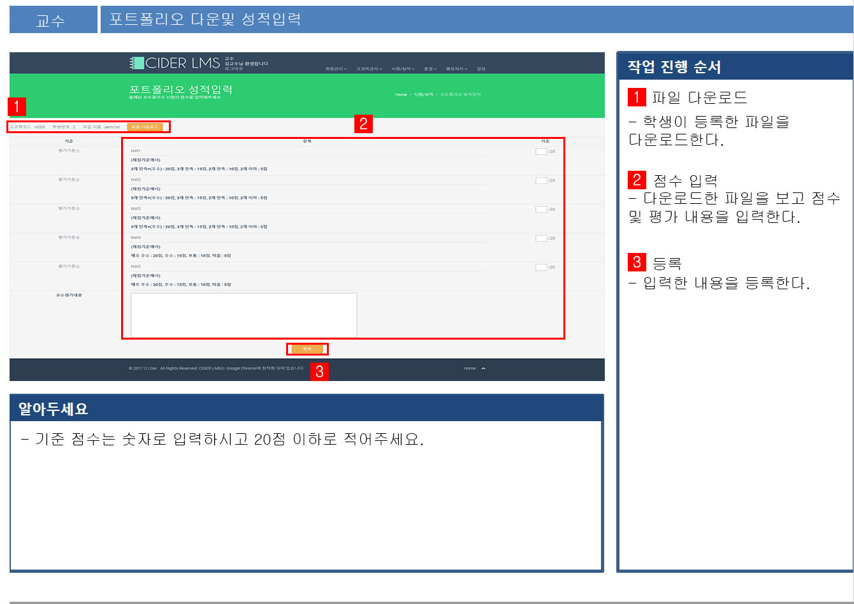
스토리보드

Slide 89
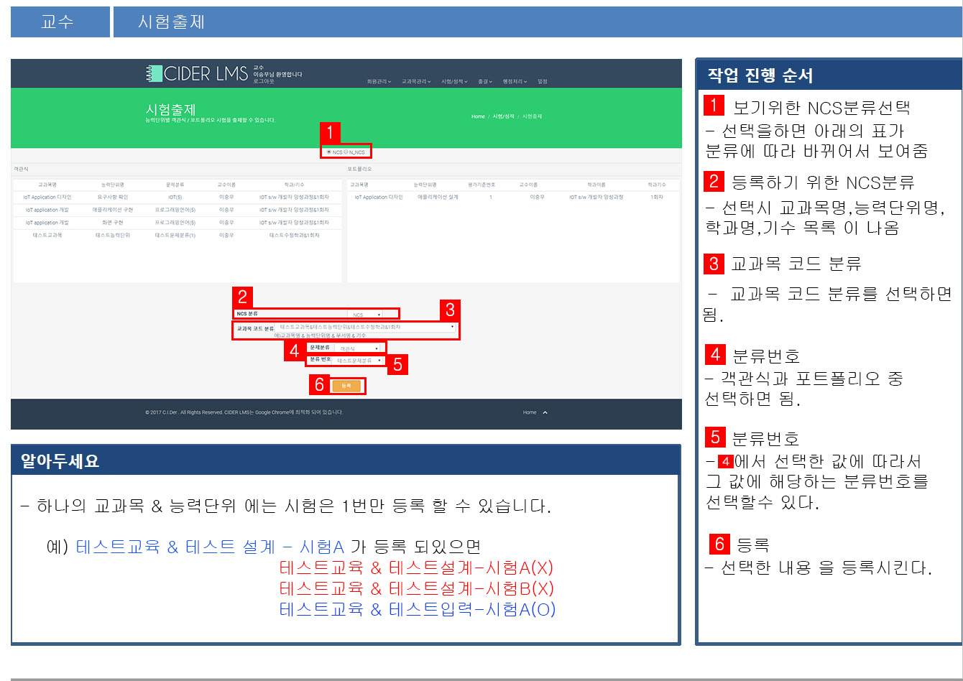
스토리보드

Slide 90
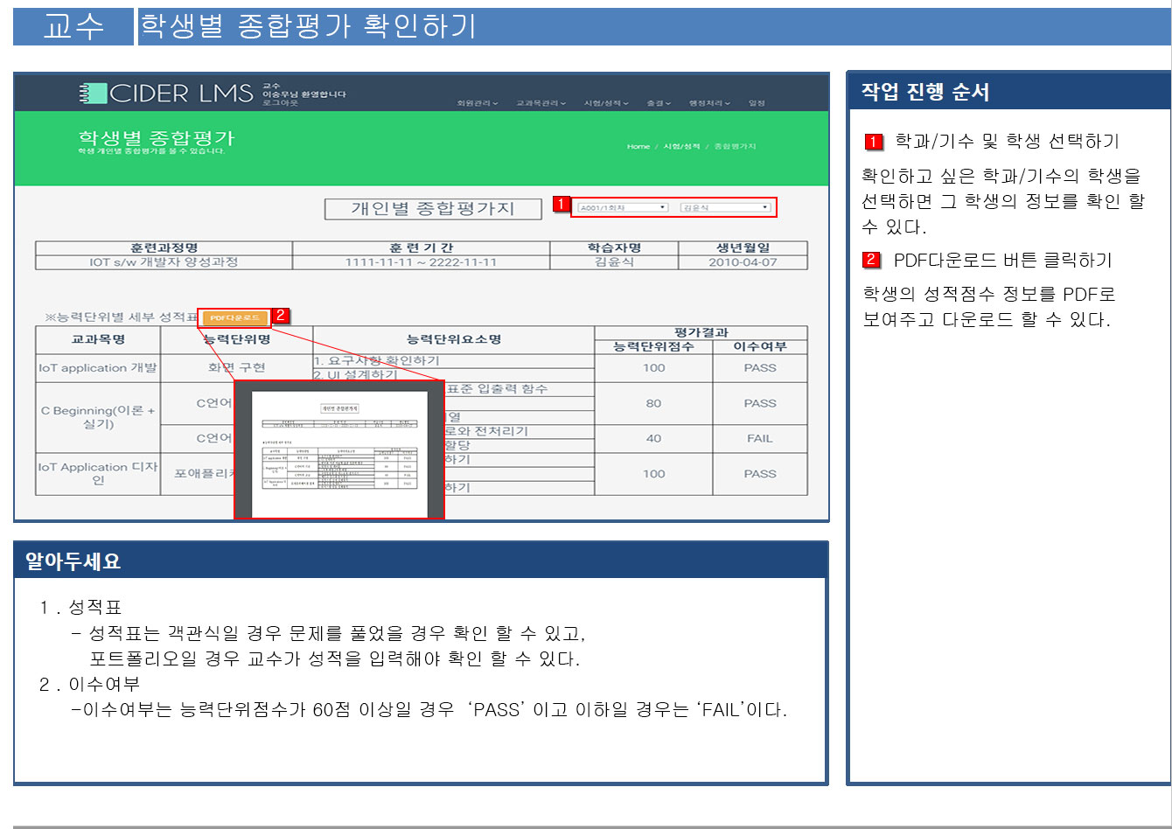
스토리보드

Slide 91

스토리보드

Slide 92

스토리보드
교수
출결 입력
1
출결 입력 메뉴로 들어가기
출결 입력을 위해 출결 입력 메뉴로
들어가 주세요.
1
5
4
교육과정/기수 선택하기
교육과정과 기수를 선택하면
해당학생의 목록이 표시 됩니다.
2
2
학생목록 확인/출결 입력
학생의 강의날짜를 클릭한 뒤
출결 정보를 입력해 주세요.
3
학생 출결 입력
학생정보와 강의날짜를 확인한 뒤
출결 정보를 입력해 주세요.
3
4
이전/다음
이전,다음 버튼을 누르면 이전20일,다음20일 목록을 확인할 수 있습니다.
5
1 .출결 입력이 완료된 후에는 해당 학생의 해당 수업일차는 다시 체크할 수 없도록
비활성화 됩니다.

Slide 93

스토리보드
교수
출결 조회
1
출결 조회 메뉴로 들어가기
출결 조회를 위해 출결 조회 메뉴로
들어가 주세요.
1
2
4
교육과정/기수 선택하기
교육과정과 기수를 선택하면
해당학생의 목록이 표시 됩니다.
2
학생목록 확인/출결 조회
학생의 강의날짜 별 출결 현황을
조회할 수 있습니다.
3
이전/다음
이전,다음 버튼을 누르면 이전20일,다음20일 목록을 확인할 수 있습니다.
3
4
1 .출결 입력이 되지 않은 날짜는 “-”로 표시됩니다.

Slide 94

스토리보드

Slide 95

스토리보드

Slide 96

스토리보드
교수
중도탈락상담
교육과정 / 기수 선택
중도탈락 사유서를 작성하기 위해
교육과정/기수를 선택해주세요.
1
1
학생목록 확인
교육과정과 기수를 선택하면
해당학생의 목록이 표시 됩니다.
학생을 클릭하여 상담내용을 입력해주세요.
2
2
1 .중도탈락 상담은 담당교수와의 상담이 먼저 이루어진 후
행정상담이 이루어지게 됩니다.

Slide 97

스토리보드
교수
중도탈락사유서 작성
학생정보/상담내용입력
중도탈락상담을 진행할 학생정보를
확인한 뒤 상담내용을 입력해주세요.
3
2
1
저장/PDF로 저장
저장 버튼을 누르면 상담내용이
저장됩니다.행정상담까지 마치게 되면
PDF로 저장 버튼으로 바뀌게 됩니다.
2
뒤로
현재 내용을 저장하지 않고
이전페이지로 이동합니다.
3
1
1 .중도탈락 상담은 담당교수와의 상담이 먼저 이루어진 후
행정상담이 이루어지게 됩니다.

Slide 98

스토리보드
교수
중도탈락사유서 PDF로 저장
작성된 내용 확인하기
학생정보와 중도탈락 상담내용을
확인 할 수 있습니다.
1
1
1 .중도탈락 상담은 담당교수와의 상담이 먼저 이루어진 후
행정상담이 이루어지게 됩니다.

Slide 99

스토리보드

Slide 100

스토리보드

Slide 101

스토리보드
교수
일정관리
일정 입력 및 확인
입력된 일정을 확인 할 수 있으며
날짜를 클릭하거나 드래그 하여 신규 일정을 입력해주세요.
4
3
1
2
이전달/다음달
이전달 및 다음달 화면으로 이동 할 수
있습니다.
2
1
Month/Today
날짜의 숫자를 클릭하면 해당 일자
화면으로 들어가고 월별보기로 이동하기 위해 Month 버튼을 눌러주세요. Today버튼을 누르면
오늘날짜 화면으로 이동합니다.
3
전체교수 일정/내 일정
버튼을 선택할 시
전체교수 일정/내 일정 화면이 전환됩니다.
4
1 .하루일정은 해당날짜를 클릭한 후 입력해주세요.
2. 하루 이상의 일정은 해당날짜를 드래그 한 후 입력해주세요.

Slide 102

스토리보드

Slide 103

스토리보드

Slide 104

스토리보드
교직원
학생정보변경
1
학생정보 조회
학생을 식별할 수 있는 정보를 조회할 수 있습니다.
(학생번호, 이름, 학과이름, 기수, 생년월일)
학생정보 수정
수정 버튼을 선택하여 해당 행의
학생정보를 수정할 수 있습니다.
1
2
2

Slide 105

스토리보드
교직원
학생정보변경(팝업창)
1
수정할 학생 정보 입력
등록되어 있는 학생의 정보를 확인하고 수정하고자 하는 내용으로 입력합니다.
우편번호 찾기
우편번호 찾기를 눌러 등록하고자 하는 주소를 검색하여 우편번호를 찾습니다.
우편번호를 선택하면 우편번호 란과
주소란이 자동으로 입력됩니다.
저장, 취소
저장 버튼을 클릭하면 입력한 내용을 저장하고 취소 버튼을 클릭하면 팝업창을 닫습니다.
1
2
2
3
3
이름은 변경할 수 없습니다.

Slide 106

스토리보드

Slide 107

스토리보드
교직원
학생등록
예비훈련생 목록
예비훈련생 목록을 확인 할 수 있습니다.
1
2
4
3
교육과정/기수 선택
등록할 교육과정과 기수를 선택해주세요.
2
학생 체크
등록할 학생을 선택해 주세요.
3
1
등록
등록버튼을 누르면 해당 교육과정/기수
선택된 학생을 등록 할 수 있습니다.
4
1 .등록이 완료된 예비훈련생은 다시 선택 할 수 없도록 체크박스가 비활성화 됩니다.

Slide 108

스토리보드

Slide 109

스토리보드

Slide 110

스토리보드

Slide 111

스토리보드

Slide 112

스토리보드
교직원
출결 조회
1
출결 조회 메뉴로 들어가기
출결 조회를 위해 출결 조회 메뉴로
들어가 주세요.
1
교육과정/기수 선택하기
교육과정과 기수를 선택하면
해당학생의 목록이 표시 됩니다.
2
4
2
학생목록 확인/출결 조회
학생의 강의날짜 별 출결 현황을
조회할 수 있습니다.
3
이전/다음
이전,다음 버튼을 누르면 이전20일,다음20일 목록을 확인할 수 있습니다.
4
3
1 .출결 입력이 되지 않은 날짜는 “-”로 표시됩니다.

Slide 113

스토리보드

Slide 114

스토리보드

Slide 115

스토리보드

Slide 116

스토리보드

Slide 117
스토리보드
교직원
중도탈락상담
교육과정 / 기수 선택
중도탈락 사유서를 작성하기 위해
교육과정/기수를 선택해주세요.
1
1
학생목록 확인
교육과정과 기수를 선택하면
해당학생의 목록이 표시 됩니다.
학생을 클릭하여 상담내용을 입력해주세요.
2
2
1 .중도탈락 상담은 담당교수와의 상담이 먼저 이루어진 후
행정상담이 이루어지게 됩니다.

Slide 118

스토리보드
교직원
중도탈락사유서 작성
학생정보/상담내용입력
중도탈락상담을 진행할 학생정보를
확인한 뒤 상담내용을 입력해주세요.
1
3
2
저장/PDF로 저장
저장 버튼을 누르면 상담내용이
저장됩니다.행정상담까지 마치게 되면
PDF로 저장 버튼으로 바뀌게 됩니다.
2
뒤로
현재 내용을 저장하지 않고
이전페이지로 이동합니다.
3
1
1 .중도탈락 상담은 담당교수와의 상담이 먼저 이루어진 후
행정상담이 이루어지게 됩니다.

Slide 119
스토리보드
교직원
중도탈락사유서 PDF로 저장
작성된 내용 확인하기
학생정보와 중도탈락 상담내용을
확인 할 수 있습니다.
1
1
1 .중도탈락 상담은 담당교수와의 상담이 먼저 이루어진 후
행정상담이 이루어지게 됩니다.

Slide 120

스토리보드
교직원
면접확인서
교육과정 / 기수 선택
면접확인서를 작성하기 위해
교육과정/기수를 선택해주세요.
1
1
학생목록 확인
교육과정과 기수를 선택하면
해당학생의 목록이 표시 됩니다.
학생을 클릭하여 면접확인서 내용을 입력해주세요.
2
2
1 .PDF 파일을 출력한 뒤 수기로 입력해야 할 경우에는
면접사업장 내용을 입력하지 않아도 됩니다.

Slide 121

스토리보드
교직원
면접확인서 PDF로 저장
면접사업장 정보 입력하기
면접 사업장의 정보를 입력합니다.
1
3
2
PDF로 저장
학생 정보와 면접사업장 정보를
PDF 형식의 면접확인서로 저장합니다.
2
1
뒤로
현재 내용을 저장하지 않고
이전페이지로 이동합니다.
3
1 .PDF 파일을 출력한 뒤 수기로 입력해야 할 경우에는
면접사업장 내용을 입력하지 않아도 됩니다.

Slide 122
스토리보드
교직원
면접확인서 PDF로 저장
작성된 내용 확인하기
학생 개인 정보화 면접사업장 정보가
맞는지 확인해 주세요.
1
1
날짜와 이름, 서명 작성하기
출력된 PDF에 날짜,이름,서명을
작성해 주세요.
2
2
1 .PDF 파일을 출력한 뒤 수기로 입력해야 할 경우에는
면접사업장 내용을 입력하지 않아도 됩니다.

Slide 123

스토리보드
교직원
재원증명서
교육과정 / 기수 선택
재원증명서를 작성하기 위해
교육과정/기수를 선택해주세요.
1
1
학생목록 확인
교육과정과 기수를 선택하면
해당학생의 목록이 표시 됩니다.
학생을 클릭하여 재원증명서 내용을 입력해주세요.
2
2

Slide 124

스토리보드
교직원
재원증명서 PDF로 저장
재원증명 용도 입력하기
재원증명 용도를 입력합니다.
1
3
2
PDF로 저장
학생 정보와 면접사업장 정보를
PDF 형식의 면접확인서로 저장합니다.
2
뒤로
현재 내용을 저장하지 않고
이전페이지로 이동합니다.
3
1
1 .PDF 파일로 저장하기 위해서는 재원증명 용도를 입력해야 합니다.

Slide 125

스토리보드
교직원
재원증명서 PDF로 저장
1
작성된 내용 확인하기
학생 개인 정보화 면접사업장 정보가
맞는지 확인해 주세요.
1
1 .PDF 파일로 저장하기 위해서는 재원증명 용도를 입력해야 합니다.

Slide 126

스토리보드

Slide 127

스토리보드
교직원
일정관리
4
일정 입력 및 확인
입력된 일정을 확인 할 수 있으며
날짜를 클릭하거나 드래그 하여 신규 일정을 입력해주세요.
2
3
1
1
이전달/다음달
이전달 및 다음달 화면으로 이동 할 수
있습니다.
2
Month/Today
날짜의 숫자를 클릭하면 해당 일자
화면으로 들어가고 월별보기로 이동하기 위해 Month 버튼을 눌러주세요. Today버튼을 누르면
오늘날짜 화면으로 이동합니다.
3
전체교직원 일정/내 일정
버튼을 선택할 시
전체교직원 일정/내 일정 화면이 전환됩니다.
4
1 .하루일정은 해당날짜를 클릭한 후 입력해주세요.
2. 하루 이상의 일정은 해당날짜를 드래그 한 후 입력해주세요.

Slide 128
기술소개
INDEX
1. | 로그인 | 2 | 12. | NCS교과목 등록 | 35 | 23. | 시험출제 객관식 | 71 | 34. | 회원 등록 | 105
2. | 비밀번호 변경 | 5 | 13. | NCS분류코드 등록 | 38 | 24. | 시험출제 포트폴리오 | 74 | 35. | 훈련대기자 등록 | 108
3. | 개인정보 변경 | 8 | 14. | NCS 등록 | 41 | 25. | 학생 별 종합평가 | 77 | 36. | 학생 등록 | 111
4. | 출결 조회 | 11 | 15. | NCS담당교수 등록 | 44 | 26. | 학생 별 종합평가.PDF | 81 | 37. | 학과/부서 등록 | 114
5. | 시험문제 목록 | 14 | 16. | 요소 및 수행준거 작성 | 47 | 27. | 출결 입력 | 84 | 38. | 학과/부서 수정 | 117
6. | 객관식 시험문제 보기 | 17 | 17. | 객관식 시험문제 작성 | 51 | 28. | 회의록 입력 | 87 | 39. | 학과/회차 등록 | 120
7. | 객관식 시험문제 풀기 | 20 | 18. | 포트폴리오 평가기준 작성 | 56 | 29. | 회의록 확인 | 90 | 40. | 회계 처리 | 123
8. | 포트폴리오 시험문제 보기 | 23 | 19. | 포트폴리오 점수입력(목록) | 59 | 30. | 중도탈락 상담 | 93 | 41. | 회계 확인 | 127
9. | 포트폴리오 시험문제 풀기 | 26 | 20. | 포트폴리오 다운 | 62 | 31. | 상담 입력 | 96 | 42. | 재원증명서 저장 | 131
10. | 설문 작성 | 29 | 21. | 포트폴리오 점수입력 | 65 | 32. | 상담 확인 | 99 | 43. | 설문문항 작성 | 134
11. | 면접증명서 저장 | 32 | 22. | 시험출제 목록 | 68 | 33. | 일정 관리 | 102

Slide 129
기술소개
 | JOB_CODE | CID-002 |  | JOB_NAME | 로그인 |  | CLASS | LoginController
PROCESS FLOW |  |  |  |  |  | 개요
 |  |  |  |  |  | 1. session에 id 값이 없을 시 로그인 페이지인 loginForm.jsp 에서 클라이언트가 학생,교수,교직원 중 선택한 후 id와 password를 입력 후 로그인 버튼을 클릭 2. 학생을 선택 시 STUDENT TABLE , 교수를 선택 시 PROFESSOR TABLE, 교직원을 선택 시 EMPLOYEE TABLE 에 id와 password 값 질의 3. 로그인성공,비밀번호오류,아이디 없음 을 판별 한 후 loginAlert.jsp에 판별여부 전달 4. 비밀번호오류 또는 아이디 없음일 시 Alert창으로 해당 내용 설명 로그인 성공일 시 Main.jsp 로 이동
TargetView main.jsp
Client
RequestMapping : loginAlert MethodName : loginStep1
DAO : StudentDAO selectByStuNum Parameter : int
Table : STUDENT SELECT 질의

Slide 130

기술소개
 | CONTROLLER | Request : loginAlert
 |  |  | loginForm.jsp에서 RequestParameter 로 id와 pw,사용자구분(학생,교수,교직원)값을 받음 사용자 구분값 별 사용자DAO select(int)를 호출 아이디 없음, 비밀번호오류 , 인증성공의 구분값 (msg)을 지정 로그인 성공 시 session에 DTO 저장

Slide 131

기술소개
 | DAO | Parameter : int id
 |  |  | RequestParameter로 넘어온 id값으로 select 질의 DTO에 Column값 set ResultSet이 null일 경우 null return , null이 아닐 경우 DTO return
 | TARGET VIEW | MODEL : String User
로그인 성공 시 main.jsp로 이동, model에 저장된 user 구분 값 으로 사용자별 메뉴 구분 로그인 실패 시 Alert에 실패 메시지 출력과 loginForm.jsp로 이동

Slide 132
기술소개
 | JOB_CODE | CID-005 |  | JOB_NAME | 비밀번호변경 |  | CLASS | ChangePwController
PROCESS FLOW |  |  |  |  |  | 개요
 |  |  |  |  |  | 저장된 session의 DTO를 호출 2. 각 DTO에 저장된 기존비밀번호와 일치하지 않을 경우 Ajax 페이지에 메시지 전달 3. 신규비밀번호와 신규비밀번호확인이 일치하지 않을 경우 Ajax 페이지에 메시지 전달 4. 각 DTO에 저장된 기존비밀번호와 일치,신규비밀번호 확인이 일치할 경우 사용자별 TABLE에 신규 pw UPDATE 질의
TargetView pwChange.jsp
Client
RequestMapping : pwAlert MethodName : changePw1
DAO : StudentDAO changePW Parameter : StudentDTO
Table : STUDENT UPDATE 질의

Slide 133

기술소개
 | CONTROLLER | Request : pwAlert
 |  |  | pwChange.jsp에서 RequestParameter 기존pw,신규pw 값을 받음 Session에 저장된 사용자DTO를 호출 기존pw입력의 일치여부 구분 기존pw입력이 일치할 시 사용자DAO changePW(DTO)를 호출 기존비밀번호오류, 비밀번호변경성공의 구분값 (msg)을 지정

Slide 134

기술소개
 | DAO | Parameter : 사용자별 DTO
 |  |  | RequestParameter로 넘어온 DTO의 pw,id 값으로 UPDATE 질의
 | TARGET VIEW | MODEL : -
비밀번호 변경 성공 시 처리완료 메시지 출력과 main.jsp로 이동 비밀번호 변경 실패 시 실패내용 메시지 출력과 pwChange.jsp로 이동

Slide 135
기술소개
 | JOB_CODE | CID-008 |  | JOB_NAME | 개인정보변경 |  | CLASS | PersonalInfoController
PROCESS FLOW |  |  |  |  |  | 개요
 |  |  |  |  |  | 개인정보변경 페이지에서 수정할 부분을 수정 후 학인 버튼 클릭 Session에 저장된 User의 값으로 학생,교수,교직원을 구분 StudentDAO의 selectByStuNum(int)로 현재 값 return Return값 중 변경내용 수정 StudentDAO의 update(StudentDTO)로 이동하여 UPDATE 질의 Main.jsp로 이동
TargetView main.jsp
Client
RequestMapping : info MethodName : ChangeInfo
DAO : StudentDAO selectByStuNum Parameter : int update Parameter : StudentDTO
Table : STUDENT SELECT 질의 UPDATE 질의

Slide 136

기술소개
 | CONTROLLER | Request : info
 |  |  | Mem_info.jsp에서 postCode, roadAddress, detailAddress, TEL, PHONE, MAIL을 받는다. Session에 저장된 User값으로 stu(학생), emp(교직원), pro(교수)를 구분한다. StudentDAO의 selectByStuNum(int)로 이동하여 현재 학생의 정보를 return받는다. Return값에 Mem_info.jsp에서 받은 값을 입력한다. StudentDAO의 update(StudentDTO)로 이동한다. 수정된 Student의 정보를 member에 입력한 후 session을 재설정 한다.

Slide 137


기술소개
 | DAO | Parameter : int / StudentDTO
 |  |  | RequestParameter로 넘어온 stu_num값으로 SELECT 질의 DTO에 Column값 set ResultSet이 null일 경우 null return , null이 아닐 경우 DTO return
 |  |  | RequestParameter로 넘어온 DTO의 값으로 UPDATE 질의
 | TARGET VIEW | MODEL : null
UPDATE 질의 시 main.jsp로 이동

Slide 138
기술소개
 | JOB_CODE | CID-011 |  | JOB_NAME | 출결조회 |  | CLASS | AttStuInfoController
PROCESS FLOW |  |  |  |  |  | 개요
 |  |  |  |  |  | 저장된 session의 DTO 호출 DTO에 저장된 id와 수업일수 별 ATTENDANCE TABLE에 SELECT 질의 해당 수업일자의 출석여부 확인 출석입력이 되지 않았을 경우 “-”로 표시 출석입력이 되었을 경우 해당 출석내용 표시 초기 조회 값은 1일차~20일차 , 이전/다음 버튼을 누를 경우 이전20일,다음20일 출석내용 출력
TargetView attStuInfo.jsp
Client
RequestMapping : s_check_ok MethodName : step1
DAO : AttendanceDAO selectByStuNum Parameter : int stu_num,String nowDay
Table : ATTENDANCE SELECT 질의

Slide 139


기술소개
 | CONTROLLER | Request : s_check_ok
 |  |  | Session에 저장된 DTO의 id호출 및 초기수업일자 선언 학생번호,수업일자별 AttendanceDAO의 selectByStuNum(int,String) 호출 해당 수업일자의 출석여부 확인 및 해당 수업일자별 출석내용 표시 이전/다음 버튼을 누를 경우 현재 수업일자의 20일별 기준 값인 nowDay-20/nowDay+20 으로 이전20일/다음20일 출석내용 출력

Slide 140

기술소개
 | DAO | Parameter : int stu_num , String att_date
 |  |  | RequestParameter로 넘어온 stu_num,att_date로 수업일자 별 출석내용 SELECT 질의 해당 수업일자에 출석이 입력되지 않았으면 null return 해당 수업일자에 출석이 입력되었으면 DTO에 Column값 set후 return
 | TARGET VIEW | MODEL : AttendanceDTO att
해당 학생정보,수업일자별 출석정보를 attStuInfo.jsp에 표시

Slide 141
기술소개
 | JOB_CODE | CID-014 |  | JOB_NAME | 시험문제 목록 |  | CLASS | stu_testController
PROCESS FLOW |  |  |  |  |  | 개요
 |  |  |  |  |  | 시험목록 버튼 클릭 NCS객관식,비NCS객관식,NCS포트폴리오,비NCS포트폴리오 목록을 불러오기 위해 로그인한 session값에서 학과번호와 학과기수로 각각의 DAO로 이동 각각의 TABLE을 SELECT 질의하여 값 return Return 받아온 값을 각각의 List<DTO> 입력 Stu_test_view.jsp로 이동
TargetView stu_test_view.jsp
Client
RequestMapping : s_test_view MethodName : s_test_view
DAO : N_ncst_cDAO, N_ncst_fDAO, DAO : Ncst_cDAO, Ncst_fDAO selectByClass Parameter : String,String
Table : N_NCST_C, N_CST_F Table : NCST_C, NCST_F SELECT 질의

Slide 142

기술소개
 | CONTROLLER | Request : s_test_view
 |  |  | Session에서 로그인한 학생의 학과번호와 학과기수를 받는다. 각각의 DAO.selectByClass(String,String)에 학과번호와 학과기수를 입력하여 보낸다. Return받아온 값을 각각의 List<N_ncst_cDTO>, List<Ncst_cDTO>, List<N_ncst_fDTO>, List<Ncst_fDTO>에 넣고 model에 넣는다.

Slide 143

기술소개
 | DAO | Parameter : String,String
 |  |  | PARAMETER로 넘어온 값으로 SELECT질의 List<DTO> return
 | TARGET VIEW | MODEL : n_ncs_test, ncs_test, n_ncs_fot, ncs_fot
SELECT 질의 시 stu_test_view.jsp로 이동

Slide 144
기술소개
 | JOB_CODE | CID-017 |  | JOB_NAME | 객관식시험문제보기 |  | CLASS | stu_testController
PROCESS FLOW |  |  |  |  |  | 개요
 |  |  |  |  |  | 시험문제 목록 중 객관식 시험문제 클릭 교수가 출제한 문제목록과 만들어져 있는 문제목록을 비교하기 위해 N_ncs_c_itemDAO와 N_ncst_cDAO로 이동 각각의 TABLE을 SELECT질의 하여 값 return Return받아온 값들을 서로 비교하여 일치하는 값을 List에 입력 stu_test_solving.jsp로 이동
TargetView stu_test_solving.jsp
Client
RequestMapping : test_solving MethodName : test_solving
DAO : N_ncs_c_itemDAO selectByGroup_List Parameter : String
DAO : N_ncst_cDAO selectByGroup_List Parameter : String,String
Table : N_NCS_C_ITEM SELECT 질의 Table : N_NCST_C SELECT 질의

Slide 145

기술소개
 | CONTROLLER | Request : test_solving
 |  |  | stu_test_view에서 divisions, std_num, sub_code, code, pro_num, dep_num_pro, dep_class_pro를 받는다. Divisions로 NCS와 비NCS를 구분한다. N_ncs_c_itemDAO와 N_ncst_cDAO의 selectByGroup_List에 각각의 값을 입력하여 보낸다. Return 받아온 값을 각각의 List<DTO>에 넣고, 두 List를 비교하여 일치하는 값만 List<N_ncs_c_itemDTO> nc_itemtest에 넣는다. Nc_itemtest를 포함한 변수의 값을 문제풀이를 위해 model에 넣는다.

Slide 146

기술소개
 | DAO | Parameter : String , String , String
 |  |  | PARAMETER로 넘어온 값으로 SELECT질의 List<DTO> return
 | TARGET VIEW | MODEL : divisions, sub_code, code, n_c_item, pro_num, dep_num_pro, dep_class_pro
SELECT 질의 시 stu_test_solving.jsp로 이동

Slide 147
기술소개
 | JOB_CODE | CID-020 |  | JOB_NAME | 객관식시험문제풀기 |  | CLASS | stu_testController
PROCESS FLOW |  |  |  |  |  | 개요
 |  |  |  |  |  | 객관식 시험문제의 정답을 모두 체크한 후 완료버튼 클릭 문제의 체크한 값과 정답을 비교하기위해 N_ncs_c_itemDAO로 이동 selectAns에 parameter입력 후 SELECT 질의하여 null 또는 DTO값 return Return 받아온 값에 따라 정답값 변경 N_ncs_choiceDAO로 이동 N_NCS_CHOICE에 INSERT질의 stu_test_view.jsp로 이동
TargetView stu_test_view.jsp
Client
RequestMapping : test_ok MethodName : test_ok
DAO : N_ncs_c_itemDAO selectAns Parameter : String,String,int,String DAO : N_ncs_choiceDAO insert Parameter : Ncs_c_itemDTO
Table : N_NCS_C_ITEM SELECT 질의 Table : N_NCS_CHOICE INSERT 질의

Slide 148

기술소개
 | CONTROLLER | Request : test_ok
 |  |  | stu_test_solving.jsp에서 check_item, test_que, std_num, item_group, sub_code, code, divisions, pro_num, dep_num_pro,dep_class_pro를 받는다. Divisions로 NCS와 비NCS를 구분한다. Check_item(문제)수만큼 for문을 사용한다. N_ncs_c_itemDAO의 selectAns에 값을 입력하여 보낸다. Return받아온 값이 null일 경우 ‘N’을 null이 아닐경우 ‘Y’를 정답변수에 입력한다. N_ncs_choiceDTO choice에 값을 담아 n_ncs_choiceDAO.insert(choice)로 보낸다.

Slide 149

기술소개
 | DAO | Parameter : String , String , int ,String
 |  |  | 1. PARAMETER로 넘어온 값으로 SELECT질의 2. ResultSet이 null 이 아닐 경우 DTO에 Column값 set 3. ResultSet이 null일 경우 null return , null이 아닐 경우 DTO를 return 시킨다.
 | TARGET VIEW | MODEL : null
INSERT 질의 시 stu_test_view.jsp로 이동

Slide 150
기술소개
 | JOB_CODE | CID-023 |  | JOB_NAME | 포트폴리오시험문제보기 |  | CLASS | stu_testController
PROCESS FLOW |  |  |  |  |  | 개요
 |  |  |  |  |  | 시험문제 목록 중 객관식 시험문제 클릭 N_ncs_f_stdDAO의 selectby(int)로 이동 N_NCS_F_STD를 SELECT 질의하여 값 return Stu_test_folio.jsp로 이동
TargetView stu_test_folio.jsp
Client
RequestMapping : test_folio MethodName : test_folio
DAO : N_ncs_f_stdDAO selectby Parameter : int
Table : N_NCS_F_STD SELECT 질의

Slide 151

기술소개
 | CONTROLLER | Request : test_folio
 |  |  | 1. stu_test_view.jsp에서 divisions, std_num, sub_code, code, pro_num, dep_num_pro, dep_class_pro를 받는다. 2. Divisions로 NCS와 비NCS를 구분한다. 3. N_ncs_f_stdDAO의 selectby(int)에 값을 입력하여 보낸다. 4. Return받아온 값을 N_ncs_f_stdDTO에 넣고 model에 넣는다.

Slide 152

기술소개
 | DAO | Parameter : int
 |  |  | 1. PARAMETER로 넘어온 값으로 SELECT질의 2. ResultSet이 null 이 아닐 경우 DTO에 Column값 set 3. ResultSet이 null일 경우 null return , null이 아닐 경우 DTO를 return 시킨다.
 | TARGET VIEW | MODEL : n_f_std, divisions, sub_code, code, pro_num, dep_num_pro, dep_class_pro
SELECT 질의 시 stu_test_folio.jsp로 이동

Slide 153
기술소개
 | JOB_CODE | CID-026 |  | JOB_NAME | 포트폴리오시험풀기 |  | CLASS | stu_testController
PROCESS FLOW |  |  |  |  |  | 개요
 |  |  |  |  |  | 포트폴리오 시험문제 페이지에서 포트폴리오 파일을 선택 후 올리기 버튼을 클릭 N_ncs_folioDao의 selectByFolio_Name(String)으로 이동 N_NCS_FOLIO를 SELECT 질의 Return값이 Null이 아니면 stu_test_folio.jsp로 return Return값이 Null이면 N_ncs_folioDao의 insert(N_ncs_folioDTO)로 이동 N_NCS_FOLIO를 INSERT 질의 Stu_test_view.jsp로 이동
TargetView stu_test_view.jsp
Client
RequestMapping : folio_upload MethodName : folio_upload
DAO : N_ncs_folioDAO selectByFolio_Name Parameter : String insert Parameter : N_ncs_folioDTO
Table : N_NCS_FOLIO SLECT질의 INSERT 질의

Slide 154

기술소개
 | CONTROLLER | Request : folio_upload
 |  |  | stu_test_folio.jsp에서 divisions, sub_code, code, std_num, n_folio, pro_num, dep_num_pro, dep_class_pro를 받는다. Divisions로 NCS와 비NCS를 구분한다. N_ncs_folioDAO의 selectBFolio_Name(String)으로 값을 입력하고 보내 같은 이름의 파일이 존재하는지 검사한다. Return 받아온 값이 null이 아니면 stu_test_folio.jsp로 return Return 받아온 값이 null이면 지정된 폴더에 파일을 UPLOAD한다. N_ncs_folioDTO에 값을 담고 N_ncs_folioDAO의 insert(N_ncs_folioDTO)로 이동하여 INSERT 질의

Slide 155


기술소개
 | DAO | Parameter : String / N_ncs_folioDTO
 |  |  | PARAMETER로 넘어온 값으로 SELECT질의 2. ResultSet이 null 이 아닐 경우 DTO에 Column값 set 3. ResultSet이 null일 경우 null return , null이 아닐 경우 DTO를 return 시킨다.
 |  |  | 1. PARAMETER로 넘어온 값으로 PreparedStatement를 변수 선언한 pstmt에 각각의 value로 INSERT 질의
 | TARGET VIEW | MODEL : null
SELECT 질의 시 값이 있을 경우 stu_test_folio.jsp로 return SELECT 질의 시 값이 없을 경우 INSERT 질의 후 stu_test_view.jsp로 이동

Slide 156
기술소개
 | JOB_CODE | CID-029 |  | JOB_NAME | 설문작성 |  | CLASS | QuestionController
PROCESS FLOW |  |  |  |  |  | 개요
 |  |  |  |  |  | 뷰페이지 (stu_question_add1.jsp)에서 등록할 설문작성정보를 입력 후 “등록” 버튼을 클릭한다(교무의 경우 stu_question_add2.jsp) Parameter로 값을 넘기고 selectByCheck(int,String)메소드를 통해QUESTION에 SELECT 질의 null이 아닐 경우 stu_question_add1.jsp로 return null일 경우 insert(QuestionDTO)메소드를 통해 QUESTION에 INSERT 질의 main.jsp로 이동
TargetView main.jsp
Client
RequestMapping : item_add1
MethodName :item_add1
DAO : QuesionDAO
selectByCheck
Parameter : int , String insert Parameter : QuestionDTO
Table : QUESTION
SELECT 질의 INSERT 질의

Slide 157

기술소개
 | CONTROLLER | Request : item_add1
 |  |  | Parameter 로 받은 값을 selectByCheck(String,int) 통해 QUESTION에 SELECT 질의 Return 받은 값이 null이 아닐 경우 stu_question_add1.jsp로 return null일 경우 insert(QuestionDTO)메소드를 통해QUESTION에 INSERT 질의

Slide 158


기술소개
 | DAO | Parameter : String , int / QuestionDTO
 |  |  | Parameter로 넘어온 값으로 QUESTION에 SELECT 질의 ResultSet이 null 이 아닐경우 DTO Column값 set null이 아닐 경우 DTO return null일 경우 null return
 |  |  | Parameter로 넘어온 값으로 PreparedStatement를 변수 선언한pstmt에 각각의 value로 QUESTION에 INSERT 질의
 | TARGET VIEW | MODEL : null
1. SELECT 질의 시 return 값이 null이면 stu_question_add1.jsp로 이동 2. SELECT 질의 시 return 값이 null이 아니면 INSERT 질의 후 main.jsp로 이동

Slide 159
기술소개
 | JOB_CODE | CID-032 |  | JOB_NAME | 면접증명서저장 |  | CLASS | JobinterviewConotroller
PROCESS FLOW |  |  |  |  |  | 개요
 |  |  |  |  |  | 저장된 session의 DTO 호출 DTO에 저장된 학생정보 출력 면접사업장 정보를 작성한 후 PDF로 저장 버튼 클릭 (수기로 작성할 경우엔 미입력 상태로 PDF로 저장 버튼 클릭) PDF로 저장 버튼을 누를 시 PDF생성 라이브러리 호출 작성된 내용을 PDF로 생성 및 PDF파일 다운로드 처리
TargetView jobInterview StuInfo.jsp
Client
RequestMapping : downloadPDFjob MethodName : pdfCreate
Library : iText 5.5.9 Parameter : String stuInfo, String jobInfo
Create PDF / File Download

Slide 160


기술소개
 | CONTROLLER | Request : /downloadPDFjob
 |  |  | jobInterviewStuInfo.jsp에서 RequestParameter 로 학생정보 및 면접사업장 정보 값을 받음 신규파일 생성 및 한글파일명으로 encode PDF용지크기 설정 및 한글Font , image 경로 설정 PdfTable 메소드 호출 및 학생정보,면접사업장 정보를 table에 입력 입력된 내용을 PDF document에 추가 PDF 파일 다운로드

Slide 161
기술소개
 | DAO | Parameter : int stu_num
 |  |  | RequestParameter로 넘어온 stu_num로 학생정보 SELECT 질의 DTO에 Column값 set ResultSet이 null일 경우 null return , null이 아닐 경우 DTO return
 | TARGET VIEW | MODEL : String stuInfo , String jobInfo
해당 학생정보 , 면접사업장 내용작성 입력 Form을 jobInterviewStuInfo.jsp에 표시

Slide 162
기술소개
 | JOB_CODE | CID-035 |  | JOB_NAME | NCS교과목등록 |  | CLASS | Ncs_subController
PROCESS FLOW |  |  |  |  |  | 개요
 |  |  |  |  |  | NCS교과목등록 페이지에서 NCS코드와 NCS이름을 입력한 후 등록버튼 클릭 NCS_subDAO의 selectByCode(String)으로 이동하여 중복 값 확인 Return받은 값이 null이 아닐 경우 ncs_sub_reg.jsp로 return Return받은 값이 null일 경우 insert(Ncs_subDTO)로 이동하여 INSERT 질의 Ncs_sub_reg.jsp로 이동
TargetView ncs_sub_reg.jsp
Client
RequestMapping : ncs_reg MethodName : ncs_sub_reg
Table : NCS_SUB SELECT 질의 INSERT 질의
DAO :Ncs_subDAO selectByCode Parameter : String insert Parameter : Ncs_subDTO

Slide 163

기술소개
 | CONTROLLER | Request : ncs_reg
 |  |  | ncs_sub_reg.jsp에서 ncs_code, ncs_name을 받는다. Ncs_subDAO의 selectByCode(String)으로 이동 Return받은 값이 null이 아닐 경우 ncs_sub_reg.jsp로 return Return받은 값이 null일 경우 insert(Ncs_subDTO)로 INSERT 질의

Slide 164


기술소개
 | DAO | Parameter : String / Ncs_subDTO
 |  |  | PARAMETER로 넘어온 값으로 SELECT질의 2. ResultSet이 null 이 아닐 경우 DTO에 Column값 set 3. ResultSet이 null일 경우 null return , null이 아닐 경우 DTO를 return 시킨다.
 |  |  | 1. PARAMETER로 넘어온 값으로 PreparedStatement를 변수 선언한 pstmt에 각각의 value로 INSERT 질의
 | TARGET VIEW | MODEL : null
SELECT 질의 시 값이 있으면 ncs_sub_reg.jsp로 return SELECT 질의 시 값이 없으면 INSERT 질의 후 ncs_sub_reg.jsp로 이동

Slide 165
기술소개
 | JOB_CODE | CID-038 |  | JOB_NAME | NCS분류코드등록 |  | CLASS | Ncs_levelController
PROCESS FLOW |  |  |  |  |  | 개요
 |  |  |  |  |  | NCS분류코드 등록 페이지에서 코드를 등록할 부분을 선택 후 정보를 작성 후 등록버튼 클릭 각각의 분류코드의 DAO의 selectByCode(String)으로 이동하여 중복 값 확인 Return받은 값이 null이 아닐경우 ncs_code_reg.jsp로 return Return받은 값이 null일 경우 각각의 분류코드의 DAO의 insert(DTO)로 이동하여 INSERT질의 Ncs_code_reg.jsp로 이동
TargetView ncs_code_reg.jsp
Client
RequestMapping : big_reg MethodName : big_reg
DAO : big_levelDAO,middle_levelDAO, small_levelDAO,div_levelDAO selectByCode Parameter : String insert Parameter : DTO
Table :BIG_LEVEL,MIDDLE_LEVEL, SMALL_LEVEL, DIV_LEVEL SELECT 질의 INSERT 질의

Slide 166

기술소개
 | CONTROLLER | Request : big_reg
 |  |  | ncs_code_reg.jsp에서 BIG_CODE, BIG_NAME, MIDDLE_CODE, MIDDLE_NAME, SMALL_CODE, SMALL_NAME, DIV_CODE, DIV_NAME, NCS_CODE를 받는다. 각각의 DAO의 selectByCode(String)으로 이동 Return받은 값이 null이 아니면 ncs_code_reg.jsp로 return Return받은 값이 전부 null이면 각각의 code에서 첫 두 글자를 가져오고 ncs_code를 더해 plus_code를 작성한다. 각각의 code와name을 DAO의 inset(DTO)에 INSERT 질의

Slide 167


기술소개
 | DAO | Parameter : String / Big_levelDTO
 |  |  | PARAMETER로 넘어온 값으로 SELECT질의 2. ResultSet이 null 이 아닐 경우 DTO에 Column값 set 3. ResultSet이 null일 경우 null return , null이 아닐 경우 DTO를 return 시킨다.
 |  |  | 1. PARAMETER로 넘어온 값으로 PreparedStatement를 변수 선언한 pstmt에 각각의 value로 INSERT 질의
 | TARGET VIEW | MODEL : null
SELECT 질의 시 값이 있으면 ncs_code_reg.jsp로 return SELECT 질의 시 값이 없으면 INSERT 질의 후 ncs_code_reg.jsp로 이동

Slide 168
기술소개
 | JOB_CODE | CID-041 |  | JOB_NAME | NCS등록 |  | CLASS | NcsController
PROCESS FLOW |  |  |  |  |  | 개요
 |  |  |  |  |  | NCS등록 페이지에서 등록할 정보를 선택,입력 후 등록버튼 클릭 NcsDAO의 selectByNcsCode(String,String)으로 이동하여 중복 값 확인 Return받은 값이 null이 아니면 ncs_reg.jsp로 return Return받은 값이 null이면 insert(NcsDTO)로 이동하여 INSERT 질의 Ncs_reg.jsp로 이동
TargetView ncs_reg.jsp
Client
RequestMapping : ncs_regss MethodName : ncs_reg
Table : NCS SELECT 질의 INSERT 질의
DAO : NcsDAO selectByNcsCode Parameter : String , String insert Parameter : NcsDTO

Slide 169

기술소개
 | CONTROLLER | Request : ncs_regss
 |  |  | ncs_reg.jsp에서 ncs_sub_code, ncs_code, ncs_name, ncs_total_time, ncs_item_time, ncs_location, ncs_lelvel을 받아온다. NcsDAO의 selectByNcsCode(String,String)으로 이동 Return받은 값이 null이 아니면 ncs_reg.jsp로 return Return받은 값이 null이면 insert(NcsDTO)로 INSERT 질의

Slide 170


기술소개
 | DAO | Parameter : String,String / NcsDTO
 |  |  | PARAMETER로 넘어온 값으로 SELECT질의 2. ResultSet이 null 이 아닐 경우 DTO에 Column값 set 3. ResultSet이 null일 경우 null return , null이 아닐 경우 DTO를 return 시킨다.
 |  |  | 1. PARAMETER로 넘어온 값으로 PreparedStatement를 변수 선언한 pstmt에 각각의 value로 INSERT 질의
 | TARGET VIEW | MODEL : null
SELECT 질의 시 값이 있으면 ncs_reg.jsp로 return SELECT 질의 시 값이 없으면 INSERT 질의 후 ncs_reg.jsp로 이동

Slide 171
기술소개
 | JOB_CODE | CID-044 |  | JOB_NAME | NCS담당교수등록 |  | CLASS | Ncs_proController
PROCESS FLOW |  |  |  |  |  | 개요
 |  |  |  |  |  | NCS담당교수등록 페이지에서 교과목,교수,학과를 선택 후 등록버튼 클릭 Ncs_proDAO의 selectByCode(String,String,int,StringString)으로 이동하여 중복 값 확인 Return받은 값이 null이 아니면 ncs_pro_reg.jsp로 return Return받은 값이 null이면 insert(Ncs_proDTO)로 이동하여 INSERT 질의 Ncs_pro_reg.jsp로 이동
TargetView ncs_pro_reg.jsp
Client
RequestMapping : ncs_pro_regs MethodName : ncs_pro_regs
Table : NCS_PRO SELECT 질의 INSERT 질의
DAO : Ncs_proDAO selectByCode Parameter : String,String,int,String,String insert Parameter : Ncs_proDTO

Slide 172

기술소개
 | CONTROLLER | Request : ncs_pro_regs
 |  |  | ncs_pro_reg.jsp에서 ncs_sub_code, pro_num, dep_num_class를 받는다. Ncs_proDAO의 selectByCode(String,String,int,String,String)으로 이동 Return받은 값이 null이 아니면 ncs_pro_reg.jsp로 return Return받은 값이 null이면 insert(Ncs_proDTO)로 INSERT 질의

Slide 173


기술소개
 | DAO | Parameter : String,String,int,String,String / Ncs_proDTO
 |  |  | PARAMETER로 넘어온 값으로 SELECT질의 2. ResultSet이 null 이 아닐 경우 DTO에 Column값 set 3. ResultSet이 null일 경우 null return , null이 아닐 경우 DTO를 return 시킨다.
 |  |  | PARAMETER로 넘어온 값으로 PreparedStatement를 변수 선언한 pstmt에 각각의 value로 INSERT 질의
 | TARGET VIEW | MODEL : null
SELECT 질의 시 값이 있으면 ncs_pro_reg.jsp로 return SELECT 질의 시 값이 없으면 INSERT 질의 후 ncs_pro_reg.jsp로 이동

Slide 174
기술소개
 | JOB_CODE | CID-047 |  | JOB_NAME | 요소및수행준거작성 |  | CLASS | Element_CtnController
PROCESS FLOW |  |  |  |  |  | 개요
 |  |  |  |  |  | 요소및수행준거작성 페이지에서 값을 선택,입력 한 후 확인버튼 클릭 Division로 NCS와 비NCS를 구분 Ncs_elementDAO의 selectByCode(String,String)으로 이동하여 현재 요소개수 파악 Ncs_elementDAO의 insert(Ncs_elementDTO)로 이동하여 INSERT 질의 수행준거 개수대로 Ncs_ctnDAO의 insert(Ncs_ctnDTO)로 이동하여 INSERT 질의 Element_ctn_reg.jsp로 이동
TargetView element_ctn_reg.jsp
Client
RequestMapping : ele_ctn_reg MethodName : element_ctn_reg
Table : NCS_ELEMENT SELECT 질의 INSERT 질의 Table : NCS_CTN INSERT 질의
DAO :Ncs_elementDAO selectByCode Parameter : String,String insert Parameter : Ncs_elementDTO DAO : Ncs_ctnDAO insert Parameter : Ncs_ctnDTO

Slide 175

기술소개
 | CONTROLLER | Request : ele_ctn_reg
 |  |  | element_ctn_reg.jsp에서 division, ncs_codes, ele_name, contents를 받는다. Division으로 NCS와 비NCS를 구분 Ncs_codes를 split으로 ncs_code와 ncs_sub_code로 나눈다. Ncs_elementDAO의 selectByCode(String,String)으로 이동하여 현재 요소 수를 파악한다. Ncs_elementDAO의 insert(Ncs_elementDTO)로 INSERT질의 Contents(수행준거) 수만큼 for문을 이용하여 Ncs_ctnDAO의 insert(Ncs_ctnDTO)로 INSERT질의

Slide 176


기술소개
 | DAO | Parameter : String,String / Ncs_elementDTO / Ncs_ctnDTO
 |  |  | PARAMETER로 넘어온 값으로 SELECT질의 List<Ncs_elementDTO> Return
 |  |  | PARAMETER로 넘어온 값으로 PreparedStatement를 변수 선언한 pstmt에 각각의 value로 INSERT 질의

Slide 177

기술소개
 |  |  | PARAMETER로 넘어온 값으로 PreparedStatement를 변수 선언한 pstmt에 각각의 value로 INSERT 질의
 | TARGET VIEW | MODEL : null
INSERT질의 시 element_ctn_reg.jsp로 이동

Slide 178
기술소개
 | JOB_CODE | CID-051 |  | JOB_NAME | 객관식시험문제작성 |  | CLASS | choiceController
PROCESS FLOW |  |  |  |  |  | 개요
 |  |  |  |  |  | 객관식시험문제작성 페이지에서 NCS와 비NCS의 구분을 한 뒤 기존에 있는 문제분류에 추가 할 것인지 새로 만들 것인지 선택 후 새로 만든다면 작성 후에 평가기준번호를 선택or작성, 문제와 문항1~5와 정답체크 후 등록버튼 클릭 Division으로 NCS와 비NCS 구분 전부 새로 작성 할 시 Ncs_c_itemDAO 의 selectbyQue(String)으로 이동하여 문제이름 중복검사 Return값이 null이 아니면 choice_item.jsp로 return Return값이 null이면 Ncs_c_itemDAO의 selectByGroup(String)으로 이동하여 문제분류 중복검사 Return값이 null이 아니면 choice_item.jsp로 return Return값이 null이면 Ncs_c_stdDAO의 selectByNum(int)으로 이동하여 평가기준번호 중복검사 Return값이 null이 아니면 choice_item.jsp로 return Return값이 null이면 Ncs_c_stdDAO의 insert(Ncs_c_StdDTO)로 이동하여 INSERT질의,Ncs_c_itemDAO의 insert(Ncs_c_itemDTO)로 이동하여 INSERT질의 Choice_item.jsp로 이동
TargetView choice_item.jsp
Client
RequestMapping : choice_reg MethodName : choice_reg
Table : NCS_C_ITEM SELECT 질의 INSERT 질의 Table : NCS_C_STD SELECT 질의 INSERT 질의
DAO :Ncs_c_itemDAO selectbyQue Parameter : String selectByGroup Parameter : String insert Parameter : Ncs_c_itemDTO DAO : Ncs_c_stdDAO selectByNum Parameter : String insert Parameter : Ncs_c_stdDTO

Slide 179

기술소개
 | CONTROLLER | Request : choice_reg
 |  |  | choice_item.jsp에서 division, select_ncs, select_n_ncs, item_group, select_ncs2, select_n_ncs2, test_std_num, test_std, que, item1, item2, item3, item4, item5, ans를 받는다. Division으로 NCS와 비NCS를 구분 Ncs_c_itemDAO의 selectbyQue(String)으로 이동하여 문제이름 중복검사 Return값이 null이 아니면 choice_item.jsp로 return 새로운 문제분류를 작성할 때, Ncs_c_itemDAO의 selectByGroup(String)으로 이동하여 문제분류 중복검사 Return값이 null이 아니면 choice_item.jsp로 return Return값이 null이 아니고 새로운 평가기준번호를 작성할 때, Ncs_c_stdDAO의 selectByNum(int)으로 이동하여 평가기준번호중복검사 Return값이 null이 아니면 choice_item.jsp로 return Return값이 null이면 Ncs_c_stdDAO의 insert(Ncs_c_stdDTO)로 이동하여 INSERT 질의, Ncs_c_itemDAO의 insert(Ncs_c_itemDTO)로 이동하여 INSERT질의 새로운 문제분류를 작성하고,존재하는 평가기준번호로 시험문제 작성할 때, Ncs_c_itemDAO의 insert(Ncs_c_itemDTO)로 이동하여 INSERT질의

Slide 180

기술소개
 | 11. 존재하는 문제분류에 새로운 평가기준번호로 시험문제를 작성 할 때, Ncs_c_stdDAO의 selectByNum(int)으로 이동하여 평가기준 번호 중복검사 12. Return값이 null이 아니면 choice_item.jsp로 return 13. Return값이 null이면 Ncs_c_stdDAO의 insert(Ncs_c_stdDTO)로 이동 하여 INSERT 질의 , Ncs_c_itemDAO의 insert(Ncs_c_itemDTO)로 이동하여 INSERT 질의 14. 존재하는 문제분류에 존재하는 평가기준번호로 시험문제를 작성 할 때, Ncs_c_itemDAO의 insert(Ncs_c_itemDTO)로 이동하여 INSERT 질의

Slide 181


기술소개
 | DAO | Parameter : String / String / int / Ncs_c_itemDTO
 |  |  | PARAMETER로 넘어온 값으로 SELECT질의 2. ResultSet이 null 이 아닐 경우 DTO에 Column값 set 3. ResultSet이 null일 경우 null return , null이 아닐 경우 DTO를 return 시킨다.
 |  |  | PARAMETER로 넘어온 값으로 SELECT질의 2. ResultSet이 null 이 아닐 경우 DTO에 Column값 set 3. ResultSet이 null일 경우 null return , null이 아닐 경우 DTO를 return 시킨다.

Slide 182


기술소개
 | DAO
 |  |  | PARAMETER로 넘어온 값으로 SELECT질의 2. ResultSet이 null 이 아닐 경우 DTO에 Column값 set 3. ResultSet이 null일 경우 null return , null이 아닐 경우 DTO를 return 시킨다.
 |  |  | PARAMETER로 넘어온 값으로 PreparedStatement를 변수 선언한 pstmt에 각각의 value로 INSERT 질의
 | TARGET VIEW | MODEL : null
SELECT 질의 한 값 중 null이 아닌 값이 존재 할 경우 choice_item.jsp로 return SELECT 질의 한 값이 모두 null이면 INSERT질의 후 choice_item.jsp로 이동

Slide 183
기술소개
 | JOB_CODE | CID-056 |  | JOB_NAME | 포트폴리오평가기준 작성 |  | CLASS | folicConteoller
PROCESS FLOW |  |  |  |  |  | 개요
 |  |  |  |  |  | folicEn.jsp에서 포트폴리오 기준을 적어준뒤 등록을 누름 입력된 기준번호가 nfoliccon로 넘어가서 중복검사를 한 뒤 기준번호가 중복 되면 Alert로 알림 창을 띄어 알려주고 기준번호가 중복이 안되면 Ncs_f_stdDTO 에 값을 넣었다가 Ncs_f_stdDAO 의 insert(Ncs_f_stdDTO)로 이동 NCS_F_STD의 INSERT 질의후 foliclist.jsp로 이동한다.
TargetView foliclist.jsp
Client
RequestMapping : folic MethodName : nfoliccon
DAO : Ncs_f_stdDAO insert Parameter : Ncs_f_stdDTO
Table : NCS_F_STD INSERT 질의

Slide 184

기술소개
 | CONTROLLER | Request : folic
 |  |  | folicEn.jsp에서 평가기준 번호와 평가기준을 RequestParam으로 받아온다. Nnfs1으로 중복 검사를 실행한다. 중복검사 후 null이면 DAO.insert()로 호출하고 Alert에 알림값을 넣어준다. Null이 아니면 Alert에 알림 값을 넣어주고 folicEn.jsp로 return.

Slide 185

기술소개
 | DAO | Parameter : Ncs_f_stdDTO
 |  |  | PARAMETER로 넘어온 값으로 PreparedStatement를 변수 선언한 pstmt에 각각의 value로 INSERT 질의
 | TARGET VIEW | MODEL : null
등록 성공 시 foliclist.jsp로 이동. 등록 실패 시 folicEn.jsp로 이동.

Slide 186
기술소개
 | JOB_CODE | CID-059 |  | JOB_NAME | 포트폴리오점수입력(목록) |  | CLASS | DownLodeController
PROCESS FLOW |  |  |  |  |  | 개요
 |  |  |  |  |  | foliodown.jsp에서 라디오 버튼으로 NCS분류를 선택 후 목록에서 과목을 선택한다. 목록 중에 점수 입력하고 싶은 학생의 이름을 확인 후 점수입력버튼을 누른다. 점수입력버튼을 누르면 Ncs_folioDAO & N_ncs_folioDAO . selectBycode(String String) 로 호출하고 NCS_FOLIO, N_NCS_FOLIO로 SELECT 질의 후 model에 st, nf1 을 보냄 folioview.jsp페이지로 넘어간다.
TargetView folioview.jsp
Client
RequestMapping : downtest MethodName : downtest
Table : NCS_FOLIO, N_NCS_FOLIO SELECT 질의
DAO : Ncs_folioDAO,N_ncs_folioDAO selectBycode() Parameter : String, String

Slide 187

기술소개
 | CONTROLLER | Request : downtest
 |  |  | Foliodown.jsp에서 RequestParam 으로 st, ncst, nncst 를 받는다. 여기서 st가 ncs면 ncs_folioDAO.selectBycode()를 호출 하고, st 가 nncs면 n_ncs_folioDAO.selectBycode()를 호출한다. 호출된 값을 model에 입력한다.

Slide 188

기술소개
 | DAO | Parameter : String, String
 |  |  | PARAMETER로 넘어온 값으로 SELECT질의 List<Ncs_folioDTO> Return
 | TARGET VIEW | MODEL : nf1, st
찾기 누를 시 학생목록을 띄움 학생 목록 에서 점수입력 버튼을 누르면 folioview.jsp로 페이지 이동.

Slide 189
기술소개
 | JOB_CODE | CID-062 |  | JOB_NAME | 포트폴리오다운 |  | CLASS | DownLodeController
PROCESS FLOW |  |  |  |  |  | 개요
 |  |  |  |  |  | Folioview.jsp에서 파일 다운로드 버튼을 누른다. 앞에 적힌 학생의 내용으로 실행하여 값을 넘겨준다. 넘겨받은 값으로 DB에서 비교 하여 같은 내용의 파일 을 다운로드 할 수 있도록 파일이름을 넘겨준다. 넘겨받은 파일 이름을 가지고 서버에 있는 파일을 복사하여 다운로드 할 수 있도록 한다.
TargetView DownloadView.class
Client
RequestMapping : foliodown MethodName : download
File Download

Slide 190

기술소개
 | CONTROLLER | Request : foliodown
 |  |  | RequestParam으로 path, deta의 값을 넘겨 받고 HttpServletRequest를 받아 올 수 있도록 한다. Date에 여러값이 있으니 split을 사용하여 배열에 값을 넣어준다. 배열의 넣은 값 중 파일이름 의 값을 가져와서 ModelAndView mav 에 넣어준다. 여기서 경로는 filepath이며 경로가 제대로 지정이 안되어 있으면 다운은 물론 소스가 제대로 짜여있는데도 오류가 나온다. mav에 넣은 값을 return 을 해준다.

Slide 191

기술소개
 | TARGET VIEW | MODEL : mav
 |  |  | mav를 return 해준 값을 여기서 사용한다. 파일 이름 과 다운로드 할 파일 이름 등이 필요하다. fileName의 마지막에 utf-8은 한글이 깨지는것을 방지해줌으로 써주는 것이 좋다.

Slide 192
기술소개
 | JOB_CODE | CID-065 |  | JOB_NAME | 포트폴리오점수입력 |  | CLASS | DownLodeController
PROCESS FLOW |  |  |  |  |  | 개요
 |  |  |  |  |  | folioview.jsp에서 다운받은 포트폴리오를 보고 평가 기준에 따라 점수를 입력한다. 점수입력버튼을 누르면 path에 있는 값으로 NCS분류를 구분한다. NCS분류에 따라 Ncs_folioDAO / N_ncs_folioDAO에 pointupdate()로 이동 한다. Ncs_folioDTO / N_ncs_folioDTO 로 UPDATE질의한다. foliodown.jsp페이지로 넘어간다.
TargetView foliodown.jsp
Client
RequestMapping : folioinsert MethodName : inserts
Table : Ncs_folio, N_ncs_folio UPDATE질의
DAO : Ncs_folioDAO,N_ncs_folioDAO pointupdate Parameter : Ncs_folioDTO,N_ncs_folioDTO

Slide 193

기술소개
 | CONTROLLER | Request : folioinsert
 |  |  | Folioview.jsp에서 RequestParam으로 path, deta, itme1~itme7 을 받아온다. Path 는 NCS분류를 구분하는데 쓴다. Date는 split 을 이용하여 배열에 넣어준다. selectByall(int,String,String,int,String,String,String)로 중복검사를 하고 중복되지 않은 경우 ncs_folioDAO & n_ncs_folioDAO 의 각각의 pointupdate(DTO)로 이동한다. 만약 중복된 값은 model에 값을 넣어 alert로 알림 창을 띄운다. UPDATE가 완료 되면 foliodown.jsp로 이동한다.

Slide 194

기술소개
 | DAO | Parameter : point
 |  |  | inserts 에서 보낸 Parameter 값으로 UPDATE 질의
 | TARGET VIEW | MODEL : null
SELECT 질의 시 return값이 ‘평가전’ 이 아니면 foliodown.jsp로 페이지 이동. SELECT 질의 시 return값이 ‘평가전’ 이면 UPDATE 질의 후 foliodown.jsp로 페이지 이동.

Slide 195
기술소개
 | JOB_CODE | CID-068 |  | JOB_NAME | 시험출제목록 |  | CLASS | PtestController
PROCESS FLOW |  |  |  |  |  | 개요
 |  |  |  |  |  | p_test.jsp페이지로 이동 시 session으로 교수번호를 불러온 뒤,Ncs_proDAO.selectBy(int) 로 호출 후 model로 subcode를 보냄. Ncst_cDAO의 selectnc() 로 호출 후 model로 ntca를 보냄 Ncst_fDAO의 selectAll()로 호출 후 model로 ntf를 보냄 P_test.jsp로 이동
TargetView p_test.jsp
Client
RequestMapping : p_test_write MethodName : ptest
DAO : Ncst_cDAO selectnc DAO : Ncst_fDAO selectAll DAO : Ncs_proDAO selectBy Parameter : int
Table : NCST_C, NCST_F, NCS_PRO SELECT질의

Slide 196


기술소개
 | CONTROLLER | Request : p_test_write
 |  |  | Ptest에서 Ncst_cDAO에 있는 객관식문제만큼 Ncs_cDTO에 보내 객관식문제 만큼을 가져와 크기만큼 불러온다. 교수번호/이름을 가져오기 위한 professorDAO/DTO를 선언하고 호출한다. 능력단위명을 가져오기 위한 NcsDAO/DTO를 선언하고 호출한다. 교과목 명/번호를 가져오기 위한 Ncs_subDAO/DTO를 선언하고 호출한다. 학과 명/회차를 가져오기 위한 DepartmentDAO/DTO를 선언하고 호출한다. Ptest에서 Ncst_fDAO에 있는 포트폴리오 문제 개수 만큼 Ncst_fDTO에 보내 포트폴리오 문제 개수 만큼 가져온 뒤 크기만큼 불러온다 교수번호/이름 을 가져오기 위한 professorDAO/DTO를 선언하고 호출한다. 능력단위명을 가져오기 위한 NcsDAO/DTO를 선언하고 호출한다. 교과목 명/번호를 가져오기 위한 Ncs_subDAO/DTO를 선언하고 호출한다. 학과 명/회차를 가져오기 위한 DepartmentDAO/DTO를 선언하고 호출한다.

Slide 197


기술소개
 | DAO | Parameter : - , -
 |  |  | PARAMETER로 넘어온 값으로 SELECT질의 List<Ncs_c_itemDTO> Return PARAMETER로 넘어온 값으로 SELECT질의 List<Ncst_fDTO> Return

Slide 198
기술소개
 | JOB_CODE | CID-071 |  | JOB_NAME | 시험출제(객관식) |  | CLASS | PtestController
PROCESS FLOW |  |  |  |  |  | 개요
 |  |  |  |  |  | p_test.jsp에서 목록들을 선택. 등록을 누르면 중복검사를 통해 중복검사 후 Ncst_cDTO에 값을 넣었다가 Ncst_cDAO 의 insert(Ncst_cDTO)로 이동 NCST_C의 INSERT질의 후 등록되었습니다. 라는 창이 뜬후 p_test.jsp 페이지로 이동한다.
TargetView p_test.jsp
Client
RequestMapping : inptest MethodName : ptestin
DAO : Ncst_cDAO insert Parameter : Ncst_cDTO
Table : NCST_C INSERT 질의

Slide 199

기술소개
 | CONTROLLER | Request : inptest
 |  |  | P_test.jsp에서 a, b, d, e, f 의 값을 받아온다. a는 NCS분류, b는 교과목코드/명, 학과번호/회차, d는 객관식/포트폴리오 구분, e는 포트폴리오 문제를 낼 때 사용한다. 여기서 Ncst_fDAO의 selectBycoi()와 Ncst_cDAO의 selectBystat()로 중복검사를 실행한다. (객관식과 포트폴리오에 중복되는 교과목 명으로 등록 된 것이 있나 체크하기) 중복검사 후 조건을 만족시키면 문제 만큼 for문을 돌려서 문제를 Ncst_cDAO의 insert(Ncst_CDTD)로 이동하여 INSERT 질의한다. 조건을 만족시키지 못하면 P_test.jsp로 return한다.

Slide 200

기술소개
 | DAO | Parameter : Ncst_cDTO
 |  |  | PARAMETER로 넘어온 값으로 PreparedStatement를 변수 선언한 pstmt에 각각의 value로 INSERT 질의
 | TARGET VIEW | MODEL : null
등록 성공 시 p_test.jsp로 이동 등록 실패 시 p_test.jsp로 return

Slide 201
기술소개
 | JOB_CODE | CID-074 |  | JOB_NAME | 시험출제(포트폴리오) |  | CLASS | PtestController
PROCESS FLOW |  |  |  |  |  | 개요
 |  |  |  |  |  | p_test.jsp에서 목록들을 선택. 등록을 누르면 중복검사를 통해 중복검사를 한 뒤 Ncst_fDTO에 값을 넣었다가 Ncst_fDAO의 insert(Ncst_fDTO)로 이동 NCST_C의 INSERT질의 후 등록되었습니다. 라는 창이 뜬후 p_test.jsp 페이지로 이동한다.
TargetView p_test.jsp
Client
RequestMapping : inptest MethodName : ptestin
DAO : Ncst_fDAO insert Parameter : Ncst_fDTO
Table : NCST_F INSERT 질의

Slide 202

기술소개
 | CONTROLLER | Request : inptest
 |  |  | P_test_jsp에서 a, b, d, e, f 의 값을 받아온다. a는 NCS분류, b는 교과목코드/명, 학과번호/회차, d는 객관식/포트폴리오 구분, e는 포트폴리오 문제를 낼 때 사용한다. 여기서 Ncst_fDAO의 selectBycoi()와 Ncst_cDAO의 selectBystat()로 중복검사를 실행한다. 중복검사 후 조건을 만족시키면 문제를 Ncst_fDAO의 insert()로 이동하여 INSERT 질의 조건을 만족시키지 못하면 p_test.jsp로 return한다.

Slide 203

기술소개
 | DAO | Parameter : Ncst_fDTO
 |  |  | PARAMETER로 넘어온 값으로 PreparedStatement를 변수 선언한 pstmt에 각각의 value로 INSERT 질의
 | TARGET VIEW | MODEL : null
등록 성공 시 p_test.jsp로 이동 등록 실패 시 p_test.sjp로 return

Slide 204
기술소개
 | JOB_CODE | CID-077 |  | JOB_NAME | 학생별종합평가 |  | CLASS | synthesisController
PROCESS FLOW |  |  |  |  |  | 개요
 |  |  |  |  |  | 학생별 종합평가 페이지에서 학과선택 후 학생이름을 선택하여 클릭 StudentDAO의 selectByStuNum(int)으로 이동하여 학생번호, 학생이름, 생년월일을 return받아옴 DepartmentDAO의 selectByDepdetailNum2(String,String)로 훈련기간을 return받아옴 Ncs_choiceDAO, N_ncs_choiceDAO, Ncs_folioDAO, N_ncs_folioDAO의 각각의 selectByStu(int)로 학생이 시험 본 목록을 List로 return 받아옴 Return 받아온 값들을 model에 입력 indiSynthesis.jsp로 이동
TargetView indiSynthesis.jsp
Client
RequestMapping : search_info MethodName : search_info
Table : NCS_PRO SELECT 질의 Table : NCS_CHOICE SELECT 질의
DAO : Ncs_proDAO selectUnion Parameter : int DAO : Ncs_choiceDAO selectByStu Parameter : int

Slide 205

기술소개
 | CONTROLLER | Request : search_info
 |  |  | indiSynthesis.jsp에서 depsss, stusss를 받는다. Session에 저장된 교수의 pro_num을 가져와 Ncs_proDAO의 selectUnion(int)으로 이동하여 NCS_PRO와 N_NCS_PRO에 저장된 중복제거한 교수의 정보를 return받아온다. Depsss를 split으로 학과번호와 학과기수로 나눈다. 학과번호와 학과기수로 StudentDAO의 selectByDep(String,String)으로 학생목록을 return받아온다. StudentDAO의 selectByStuNum(String)으로 이동하여 학생에 대한 정보를 return받는다. Dep_detailDAO의 selectbyDepdetailNum2(String,String)으로 이동하여 학과의 훈련기간을 return 받는다. Ncs_choiceDAO, N_ncs_choiceDAO, Ncs_folioDAO, N_ncs_folioDAO의 각각의 selectByStu(int)로 이동하여 학생이 푼 문제목록을 return받는다. Check_s에 값을 입력하여 view에서 학생이름을 클릭했을 경우 PDF다운로드가 활성화 될 수 있게 한다. Return 받아온 값을 모두 각각의 model에 넣는다.

Slide 206

기술소개
 | CONTROLLER
 |  |  | synthesisController에서 model로 값을 받아온다. 학생이 푼 문제(Ncs_choice)의 개수만큼 for문을 사용한다. Ncs_subDAO의 selectByCode(String)으로 과목정보를 return받는다. NcsDAO의 selectByNcsCode(String,String)으로 능력단위정보를 return받는다. Ncs_elementDAO의 selectByCode(String,String)으로 능력단위요소정보를 return받는다. Ncs_choiceDAO의 selectByInfo(int,String,String,String,String,String)으로 학생이 푼 시험문제의 정보를 가져온다. 학생이 푼 시험문제가 Y(정답)일 경우 변수 right_answer의 수가 +1씩 증가하게 되고, 평균점수는 (정답 수 * 100 / 문제 수)가 된다. 평균점수가 60점 이상이면 PASS를 그 미만이면 FAIL로 이수여부를 구분 한다.

Slide 207


기술소개
 | DAO | Parameter : int / int
 |  |  | PARAMETER로 넘어온 값으로 SELECT질의 List<Ncs_elementDTO> Return
 |  |  | PARAMETER로 넘어온 값으로 SELECT질의 List<Ncs_elementDTO> Return
 | TARGET VIEW | MODEL : pro, dep_num, dep_class, stu, stu_num, stu_name, stu_birth_date, dep_name, dep_date, choices, n_choices, folios, n_folios, check_s
SELECT 질의 시 indiSynthesis.jsp로 이동

Slide 208
기술소개
 | JOB_CODE | CID-081 |  | JOB_NAME | 학생별종합평가.PDF |  | CLASS | synthesisController
PROCESS FLOW |  |  |  |  |  | 개요
 |  |  |  |  |  | 학생 별 종합 평가 페이지에서 PDF다운로드 버튼 클릭 RequestParameter로 받아온 값을 각각 model에 넣는다. Indi_pdf_down.jsp로 이동
TargetView indi_pdf_down.jsp
Client
RequestMapping : pdf_make MethodName : pdf_make

Slide 209

기술소개
 | CONTROLLER
 |  |  | synthesisController에서 model로 값을 받아온다. 받아온 값 중 html_stu_name을 이용하여 PDF파일 저장 시 파일이름에 추가한다. CSS와 FONT을 설정하고, 페이지형식을 설정한다. Html_tag로 학생의 개인정보table을 만들고, html_info로 학생의 점수정보table을 만든다.

Slide 210

기술소개
 | CONTROLLER | request: pdf_make
 |  |  | indiSynthesis.jsp에서 html_tag, html_info, html_stu_name을 받는다. 받아온 값을 각각의 model에 넣는다.
 | TARGET VIEW | MODEL : html_tag, html_info, html_stu_name
indi_pdf_down.jsp로 이동

Slide 211
기술소개
 | JOB_CODE | CID-084 |  | JOB_NAME | 출결입력 |  | CLASS | AttendanceController
PROCESS FLOW |  |  |  |  |  | 개요
 |  |  |  |  |  | 교육과정/회차 목록 select 질의 후 다중select box에 출력 Change event가 발생할 때 마다 해당 교육과정/회차 별 학생 목록 출력 STUDENT Table SELECT 질의 ViewPage Table에 학생 목록 출력 및 20일차 check box 출력 학생/수업일자 별 출석내용이 입력되어 있는지 SELECT 질의 학생/수업일자 별 출석내용이 입력되어 있을 경우 check box 비활성화 학생/수업일자 별 출석내용이 입력되어 있지 않을 경우 check box 활성화 활성화 된 check box를 클릭하면 popup에 해당학생정보 / 수업일자 정보 / 출석/지각/결석 button 출력 출석내용 button을 클릭하면 popup창 close 및 학생의 해당 출석 checkbox 비활성화
TargetView attInsert.jsp
Client
RequestMapping : p_check_in MethodName : step1
DAO : AttendanceDAO insert Parameter : AttendanceDTO
Table : ATTENDANCE SELECT , INSERT 질의

Slide 212



기술소개
 | CONTROLLER | Request : p_check_in
 |  |  | 교육과정/기수 목록을 불러오기 위해 selectDepDetailGruop() 호출 교육과정/기수의 Change event가 발생했을 경우 해당 학생의 목록을 불러오기 위해 selectByDep(dep_num, dep_class) 질의 이전/다음 버튼을 누를 경우 현재 수업일자의 20일별 기준 값인 nowDay-20/nowDay+20 으로 이전20일/다음20일 출석내용 출력 학생의 수업일자를 클릭했을 경우 popup창에 RequestParameter로 받아온 학생정보/수업일자 출력 출석내용을 클릭했을 경우 해당 출석내용 및 학생정보/수업일자를 저장하기 위해 AttendanceDTO에 set 및 insert(att) 질의

Slide 213


기술소개
 | DAO | Parameter : String dep_num, dep_class, AttendanceDTO att
 |  |  | RequestParameter로 넘어온 학과번호/학과 기수로 학생목록 SELECT 질의 Resultset을 DTO에 set 후 List(DTO)에 add 한 뒤 return RequestParameter로 넘어온 DTO의 학생정보/출석내용을 INSERT 질의
 | TARGET VIEW | MODEL : AttendanceDTO att,int stu_num,List stuList,String dep_num,String dep_class,List depList,int nowDay
해당 학생정보,수업일자별 출석정보를 attInsert.jsp에 출력 이전/다음 버튼을 클릭할 경우 이전20일/다음20일 정보를 attInsert.jsp에 출력 활성화 된 checkbox를 클릭할 경우 popup창인 newWindowAtt.jsp에 학생정보/출석내용 button 출력 출석내용 button을 클릭할 경우 attInsert.jsp로 이동 및 해당 checkbox 비활성화

Slide 214
기술소개
 | JOB_CODE | CID-087 |  | JOB_NAME | 회의록입력 |  | CLASS | ConferenceController
PROCESS FLOW |  |  |  |  |  | 개요
 |  |  |  |  |  | 뷰페이지 (conference_add.jsp)에서 등록할 회의록정보를 입력 후 “등록”버튼을 클릭한다. Parameter로 값을 넘기고 selectByConNum(String) 메소드를 통해CONFERENCE에 SELECT 질의 null이 아닐 경우 conference_add.jsp로 return null일 경우 insert(ConferenceDTO)메소드를 통해 CONFERENCE에 INSERT 질의 Main.jsp로 이동
TargetView main.jsp
Client
RequestMapping : insert
MethodName : insert
DAO : ConferenceDAO
selectByConNum , Insert
Parameter : String, ConferenceDTO
Table : CONFERENCE
INSERT 질의

Slide 215

기술소개
 | CONTROLLER | Request : insert
 |  |  | 1. Parameter 로 받은 con_num값을 selectByConNum(String) 메소드를 통해 CONFERENCE에 SELECT질의 2. null이 아닐 경우 경우 conference_add.jsp로 return 3. null일 경우 insert(Conference_DTO)메소드를 통해 CONFERENCE에 INSERT 질의

Slide 216


기술소개
 | DAO | Parameter : String / ConferenceDTO
 |  |  | Parameter로 넘어온 값으로 CONFERENCE에 SELECT 질의 ResultSet이 null 이 아닐 경우 DTO Column값 set ResultSet이 null일 경우 null return null이 아닐 경우 DTO return 시킨다
 |  |  | Parameter로 넘어온 값으로 PreparedStatement를 변수 선언한 pstmt에 각각의 value로 CONFERENCE에 INSERT 질의
 | TARGET VIEW | MODEL : ConferenceDTO
1. SELECT 질의 시 conference_add.jsp로 이동 2. INSERT 질의 시 main.jsp로 이동

Slide 217
기술소개
 | JOB_CODE | CID-090 |  | JOB_NAME | 회의록확인 |  | CLASS | ConferenceController
PROCESS FLOW |  |  |  |  |  | 개요
 |  |  |  |  |  | 뷰페이지 (conference_view.jsp)에서 확인할 “구분번호”(con_num)를 셀렉트박스에서 선택 후 “조회” 버튼을 클릭한다 selectByConNum(String)메소드를 통해 CONFERENCE에 SELECT 질의 Conference_view.jsp로 이동
TargetView conference_view.jsp
Client
RequestMapping : select
MethodName : select
DAO : ConferenceDAO
selectByConNum
Parameter : String
Table : CONFERENCE
SELECT 호출

Slide 218

기술소개
 | CONTROLLER | Request : select
 |  |  | 1. Parameter 로 받은 con_num값을 selectByConNum(String)메소드를 통해 SELECT 질의

Slide 219

기술소개
 | DAO | Parameter : String
 |  |  | 1. Parameter로 넘어온 값으로 CONFERENCE에서 SELECT 질의
 | TARGET VIEW | MODEL : id, con_num, dep_num, con_date, con_content ,ConferenceDTO
1. SELECT 질의 시 conference_view.jsp로 이동

Slide 220
기술소개
 | JOB_CODE | CID-093 |  | JOB_NAME | 중도탈락상담 |  | CLASS | DropoutController
PROCESS FLOW |  |  |  |  |  | 개요
 |  |  |  |  |  | 교육과정/회차 목록 SELECT 질의 후 다중select box에 출력 Change event가 발생할 때 마다 해당 교육과정/회차 별 학생 목록 STUDENT Table SELECT 질의 dropout.jsp에 학생 목록 출력 학생 선택 시 dropoutStuInfo_Pro.jsp/dropoutStuInfo_Emp.jsp로 해당 학생정보출력 및 중도탈락 상담입력 Form 출력 교수와 학생의 중도탈락상담일 때 상담내용저장 Button을 누를 경우 교수와의 상담내용의 존재 여부 DROPOUT Table SELECT 질의 교수와의 상담내용이 없을 경우 DROPOUT Table INSERT 질의 교수와의 상담내용이 있을 경우 DROPOUT Table UPDATE 질의 교직원과 학생의 중도탈락상담일 때 상담내용저장 Button을 누를 경우 담당교수와의 상담여부 DROPOUT Table SELECT 질의 담당교수와의 상담이 이루어졌을 경우 DROPOUT Table UPDATE 질의 담당교수와의 상담이 이루어지지 않았을 경우 Alert창에 해당 내용 설명 및 dropout.jsp로 이동 교무/행정 중도탈락 상담이 모두 이루어 졌을 경우 PDF로 저장 Button 활성화 PDF로 저장 Button을 누를 경우 신규 상담내용 DROPOUT Table UPDATE 및 PDF생성 라이브러리 호출 작성된 내용을 PDF로 생성 및 PDF파일 다운로드 처리
TargetView dropout.jsp
Client
RequestMapping : p_dropout_write MethodName : p_dropout_write
Library : iText 5.5.9 DAO : dropoutDAO insert(DropoutDTO) update(DropoutDTO) select(DropoutDTO) Parameter : DropoutDTO
Table : DROPOUT SELECT , INSERT , UPDATE 질의

Slide 221







기술소개
 | CONTROLLER | Request : /p_dropout_write, /DropstuListPro , /dropstuInfo , /savePro , /dropProPDF
 |  |  | 교육과정/기수 목록을 불러오기 위해 selectDepDetailGruop() 호출 교육과정/기수의 Change event가 발생했을 경우 해당 학생의 목록을 불러오기 위해 selectByDep(dep_num, dep_class) 질의 학생을 클릭했을 경우 RequestParameter로 받아온 학생정보를 DTO에 저장 상담내용저장시 selectByStunum(stu_num, dep_num, dep_class) 질의 후 기존상담내용이 있을 경우 insert(DropoutDTO) 질의 기존상담내용이 없을 경우 update(DropoutDTO) 질의 PDF 생성 method 호출 및 상담내용 변경사항 update(DropoutDTO) 질의 신규파일 생성 및 한글파일명으로 encode PDF용지크기 설정 및 한글Font , image 경로 설정 PdfTable 메소드 호출 및 학생정보,상담내용 정보를 table에 입력 입력된 내용을 PDF document에 추가 PDF 파일 다운로드

Slide 222


기술소개
 | DAO | Parameter : int stu_num,String dep_num,String dep_class , DropoutDTO dout
 |  |  | RequestParameter로 넘어온 학번/학과번호/학과기수로 SELECT 질의 ResultSet이 존재 할 경우 DTO에 set 및 return ResultSet이 존재 하지 않을 경우 null return RequestParameter로 넘어온 DTO로 중도탈락내용 INSERT 질의 이미 상담내용이 입력되어 있을 경우 RequestParameter로 넘어온 DTO로 중도탈락내용 UPDATE 질의
 | TARGET VIEW | MODEL : DropoutDTO dout, List stuList, String stuInfo, String today
학생목록을 dropout.jsp에 출력 및 해당 학생을 클릭했을 경우 stuInfo.jsp로 이동 및 학생정보 출력 교수가 상담내용을 입력할 경우 기존 상담내용 존재여부 Alert출력 및 stuInfo.jsp로 이동 교직원이 상담내용을 입력할 경우 담당교수와의 상담여부 Alert출력 stuInfo.jsp로 이동

Slide 223
기술소개
 | JOB_CODE | CID-096 |  | JOB_NAME | 상담입력 |  | CLASS | AdviceController
PROCESS FLOW |  |  |  |  |  | 개요
 |  |  |  |  |  | 뷰페이지(advice_add.jsp) 셀렉트박스에서 상담입력 할 학생이름 선택 후 “조회”버튼을 클릭한다 Parameter로 값을 넘기고 selectByAdvNum(String) 메소드를 통해ADVICE에 SELECT 질의 null이 아닐 경우 advice_add.jsp로 return null일 경우 insert(AdviceDTO) 메소드를 통해 ADVICE에 INSERT 질의 main.jsp로 이동
TargetView main.jsp
Client
RequestMapping : adv_add
MethodName :adv_add
DAO : AdviceDAO
selectByAdvNum
Parameter : String insert Parameter : AdviceDTO
Table : ADVICE INSERT 질의

Slide 224

기술소개
 | CONTROLLER | Request : adv_add
 |  |  | 1. Parameter로 받은 adv_num값을 selectByAdvNum(String)메소드를 통해 ADVICE에 SELECT질의 2. null이 아닐 경우 advice_add.jsp로 return 3. null일 경우 insert(AdviceDTO)메소드를 통해 ADVICE에 INSERT 질의

Slide 225

기술소개
 | DAO | Parameter : AdviceDTO
 |  |  | 1. Parameter로 넘어온 값으로 ADVICE에 SELECT 질의 2. ResultSet이 null 이 아닐 경우 DTO Column값 set 3. ResultSet이 null일 경우 null return 4. null이 아닐경우 DTO return 시킨다 5. Parameter로 넘어온 값으로 PreparedStatement를 변수 선언한 pstmt에 각각의 value로 ADVICE에 INSERT 질의
 | TARGET VIEW | MODEL : AdviceDTO
1. SELECT 질의 시 advice_add.jsp로 이동 2. INSERT 질의 시 main.jsp로 이동

Slide 226
기술소개
 | JOB_CODE | CID-099 |  | JOB_NAME | 상담확인 |  | CLASS | AdviceController
PROCESS FLOW |  |  |  |  |  | 개요
 |  |  |  |  |  | 1. 뷰페이지 (advice_view.jsp)에서 셀렉트박스에서 구분번호 선택 후 “조회” 버튼을 클릭한다 2. Parameter로 구분번호 값을 넘기고 selectByAdvNum(String) 메소드를 통해 ADVICE에 SELECT 질의 3. advice_view.jsp로 이동
TargetView advice_view.jsp
Client
RequestMapping : view12
MethodName : view12
DAO : AdviceDAO
selectByAdvNum
Parameter : String
Table : ADVICE
Select 질의

Slide 227

기술소개
 | CONTROLLER | Request : view12
 |  |  | Parameter 로 받은 id값을 selectByAdvNum(String)메소드를 통해 SELECT 질의 Return받은 값을 model에 입력

Slide 228

기술소개
 | DAO | Parameter : String
 |  |  | 1. Parameter로 넘어온 값으로 ADVICE에 SELECT 질의
 | TARGET VIEW | MODEL : stu_num, dep_num, dep_class, pro_num, adv_date, adv_content, adv_num, id, AdviceDTO
1. SELECT 질의 시 advice_view.jsp로 이동

Slide 229
기술소개
 | JOB_CODE | CID-102 |  | JOB_NAME | 일정관리 |  | CLASS | Pro_ScheduleController / Emp_ScheduleController
PROCESS FLOW |  |  |  |  |  | 개요
 |  |  |  |  |  | 일정 메뉴를 클릭하여 진입할 경우 교수는 PRO_SCHEDULE / 교직원은 EMP_SCHEDULE Table SELECT 질의 후 전체교수/전체교직원 일정목록을 가져옴 가져온 일정 목록을 JSON 형태로 변환 후 Calendar에 Renderer Radio Button의 내 일정 보기를 선택할 경우 본인의 id로 일정목록 SELECT 질의 이전달/다음달 버튼을 클릭하여 월 이동 및 날짜를 클릭하여 상세정보로 이동 상세정보 페이지에서 Month를 클릭하여 다시 월 목록 페이지로 이동 및 Today Button을 클릭하여 오늘날짜로 이동 일정 등록을 위한 날짜 클릭 및 드래그 시 발생할 event 설정 신규 일정을 등록할 경우 날짜의 빈 곳을 클릭하여 신규 일정 입력 INSERT 질의 일정의 기간이 하루 이상일 경우 드래그 하여 일정 입력 INSERT 질의 기존 일정이 등록되어 있을 경우 중복 등록을 방지하기 위한 UPDATE질의
TargetView pro_schedule.jsp emp_schedule.jsp
Client
RequestMapping : pro_schedule MethodName : pro_schedule1
Library : FullCalendar 3.4 DAO : Pro_scheduleDAO selectAll(); insert(Pro_scheduleDTO) update(Pro_scheduleDTO) Parameter : Pro_scheduleDTO
Table : PRO_SCHEDULE SELECT , INSERT , UPDATE 질의

Slide 230

기술소개
 | CONTROLLER | Request : /pro_schedule , /my_pro_schedule
 |  |  | 전체 교수 및 교직원 일정을 불러오기 위한 교수/교직원일정 Table selectAll() 질의 Model에 저장 및 일정페이지로 return 일정을 클릭할 경우 사용자/날짜별 기존 일정이 입력되어 있는지 확인하기 위해 session에 저장된 회원 id와 RequestParameter로 받아온 일정내용및 날짜 DTO에 set 후 selectByProNumAndScd(Pro_scheduleDTO) 질의 사용자별 해당 날짜에 일정이 입력되어 있지 않을 경우 insert(scheduleDTO) 질의 및 일정이 입력되어 있을 경우 update(scheduleDTO) 질의

Slide 231



기술소개
 | DAO | Parameter : Pro_scheduleDTO proScd
 |  |  | RequestParameter로 넘어온 사용자 id로 및 일정날짜로 일정등록여부 select 질의 ResultSet이 존재할 경우 DTO에 set 및 return ResultSet이 존재하지 않을 경우 null return RequestParameter로 넘어온 DTO로 신규일정내용 INSERT 질의 이미 해당 날짜에 일정이 등록되어 있을 경우 RequestParameter로 넘어온 DTO로 기존일정내용 UPDATE 질의
 | TARGET VIEW | MODEL : Pro_scheduleDTO proScd, String rd
일정목록을 pro_schedule.jsp에 출력 및 날짜를 클릭했을 경우 일정등록 event 발생 전체 일정 및 내 일정 구분 Radio 버튼 값을 rd에 저장 후 해당 버튼 클릭 시 페이지 전환

Slide 232
기술소개
 | JOB_CODE | CID-105 |  | JOB_NAME | 회원등록 |  | CLASS | JoinController
PROCESS FLOW |  |  |  |  |  | 개요
 |  |  |  |  |  | 뷰페이지 (EmpJoinForm.jsp)에서 등록할 교직원의 정보를 입력 후 “등록”버튼을 클릭한다 (교수의 경우는 ProJoinForm.jsp 에서 등록) Parameter로 값을 넘기고 insert(EmployeeDTO)메소드를 통해 EMPLOYEE에 INSERT 질의 main.jsp로 이동
TargetView main.jsp
Client
RequestMapping : empjoin ,confirm1 MethodName : empjoin1 , confirm1
DAO : EmployeeDAO insert , selectByEmpNum Parameter : int , EmployeeDTO
Table : Employee INSERT 질의

Slide 233


기술소개
 | CONTROLLER | Request : empjoin , confirm1
 |  |  | Parameter 로 받은 emp_num 값을 selectByEmpNum(int) 메소드를 통해 EMPLOYEE에 SELECT질의 null일 경우 등록가능 alert 출력 null이 아닐 경우 중복 alert 출력
 |  |  | Parameter 로 교직원의 가입정보를 받음(교수의 경우 ProJoinForm.jsp 에서) Insert(EmployeeDTO)메소드를 통해 EMPLOYEE에 INSERT 질의

Slide 234


기술소개
 | DAO | Parameter : int , EmployeeDTO
 |  |  | Parameter로 넘어온 값으로 EMPLOYEE에 SELECT 질의 ResultSet이 null 이 아닐 경우 DTO Column값 set ResultSet이 null일 경우 null return null이 아닐경우 DTO return 시킨다
 |  |  | 1. Parameter로 넘어온 값으로 PreparedStatement를 변수 선언한 pstmt에 각각의 value로 EMPLOYEE에 INSERT 질의
 | TARGET VIEW | MODEL : null
SELECT 질의 시 EmpJoinForm.jsp로 이동 INSERT 질의 시 main.jsp로 이동

Slide 235
기술소개
 | JOB_CODE | CID-108 |  | JOB_NAME | 훈련대기자 등록 |  | CLASS | Pre_stuController
PROCESS FLOW |  |  |  |  |  | 개요
 |  |  |  |  |  | preStu_reg.jsp에서 훈련생의 정보를 입력 후 등록 버튼 클릭 Pre_stuDAO의 selectPhone(String,String)으로 이동하여 중복검사 Return값이 null이 아니면 preStu_reg.jsp로 return Return값이 null이면 Pre_stuDAO의 insert(Pre_stuDTO)로 이동하여 INSERT질의 Main.jsp로 이동
TargetView main.jsp
Client
RequestMapping : prereg MethodName : Pre_stureg
DAO : Pre_stuDAO selectPhone Parameter : String,String insert_stuadd Parameter : Pre_stuDTO
Table : PRE_STU SELECT 질의 INSERT 질의

Slide 236

기술소개
 | CONTROLLER | Request : prereg
 |  |  | 1. preStu_reg.jsp에서 RequestParameter로 DEP ,BIRTH ,GENDER ,TEL , PHONE ,MAIL ,postCode ,roadAddress , detailAddress 를 받는다. 2. selectPhone(String,String) 으로 중복된 값을 검사한다. 3. 값이 null일 경우 Pre_stuDTO를 선언후 Pre_stuDTO pre에 값을 담아 pre_stuDAO.insert_stuadd(pre)로 보낸다.

Slide 237

기술소개
 | DAO | Parameter : Pre_stuDTO
 |  |  | PARAMETER로 넘어온 값을 PreparedStatement를 변수 선언한 pstmt에 각각의 value로 INSERT 질의
 | TARGET VIEW | MODEL : null
INSERT 질의 성공 시 main.jsp로 이동 INSERT 질의 실패 시 Alert에 실패 메시지 출력과 preStu_reg.jsp로 이동

Slide 238
기술소개
 | JOB_CODE | CID-111 |  | JOB_NAME | 학생등록 |  | CLASS | PreStuChangeController
PROCESS FLOW |  |  |  |  |  | 개요
 |  |  |  |  |  | 교육과정/회차 목록 SELECT 질의 후 다중select box에 출력 PRE_STU Table SELECT질의 후 예비훈련생 목록 출력 등록할 교육과정/회차를 선택한 후 등록을 진행할 예비훈련생의 checkbox를 선택한 후 등록 버튼 클릭 선택한 예비훈련생 STUDENT Table INSERT 질의 후 PRE_STU Table 등록여부 UPDATE 질의 등록여부를 Ajax Page 로 Return후 Alert창에 해당 메시지 출력 등록 완료된 예비훈련생 checkbox 비활성화
TargetView preStuChange.jsp
Client
RequestMapping : testchk MethodName : arrtest
DAO : StudentDAO insert(StudentDTO) Parameter : StudentDTO
Table : STUDENT INSERT 질의

Slide 239

기술소개
 | CONTROLLER | Request : /testchk
 |  |  | RequestParameter로 받아온 선택한 학생의 수만큼 반복하여 교육과정/회차 정보를 split()으로 분할 후 studentDTO에 set studentDAO의 insert(StudentDTO)를 호출하여 학생 등록 등록된 학생은 pre_stuDAO의 update(Pre_stuDTO)를 호출하여 등록여부 갱신

Slide 240


기술소개
 | DAO | Parameter : StudentDTO stu , Pre_stuDTO preD
 |  |  | RequestParameter로 받아온 StudentDTO를 STUDENT Table INSERT 질의 RequestParameter로 받아온 Pre_stuDTO를 PRE_STU Table UPDATE 질의
 | TARGET VIEW | MODEL : Pre_stuDTO preD
예비훈련생 목록을 preStuChange.jsp에 출력 해당 예비훈련생이 학생으로 등록되었으면 checkbox 비활성화

Slide 241
기술소개
 | JOB_CODE | CID-114 |  | JOB_NAME | 학과/부서 등록 |  | CLASS | EnrollmentConteoller
PROCESS FLOW |  |  |  |  |  | 개요
 |  |  |  |  |  | depEn.jsp에서 값을 입력한 후 등록 버튼을 누른다. 만약 등록된 부서가 있어서 중복된 경우 depEn.jsp로 return한다 중복된 부서가 없을 경우 DepartmentDTO에 값을 넣었다가 Department DAO에 insert(DepartmentDTO)로 이동. DEPARTMENT의 INSERT질의 후 Alert 알림 창이 뜬 후 deplist.jsp로 이동한다.
Target View deplist.jsp
Client
RequestMapping : depe MethodName : enrollstep1
DAO : Department DAO insert Parameter : DepartmentDTO
Table : DEPARTMENT INSERT 질의

Slide 242

기술소개
 | CONTROLLER | Request : depe
 |  |  | depEn.jsp에서 RequestParam 으로 DEP_NUM, DEP_NAME, DEP_ADDR, DEP_TEL 값을 받음 학과/부서 의 중복된 값을 depchk 로 비교 null 이면 중복된값이 없으므로 department DAO에 insert해주고 return 을 alert 로 해줌 Depchk가 null 이 아니면 model에 값을 넣고 depEn.jsp로 return해줌

Slide 243

기술소개
 | DAO | Parameter : dep
 |  |  | PARAMETER로 넘어온 값으로 PreparedStatement를 변수 선언한 pstmt에 각각의 value로 INSERT 질의
 | TARGET VIEW | MODEL : null
등록 성공 시 deplist.jsp로 이동 등록 실패 시 depEn.jsp로 return

Slide 244
기술소개
 | JOB_CODE | CID-117 |  | JOB_NAME | 학과/부서수정 |  | CLASS | EnrollmentConteoller
PROCESS FLOW |  |  |  |  |  | 개요
 |  |  |  |  |  | dep_modify.jsp에서 수정할 학과/부서의 행의 정보를 수정 한 후 수정버튼을 클릭 2. DepartmentDTO에 값 입력 후 DepartmentDAO로 이동 3. DEPARTMENT 에 UPDATE 질의 4. dep_modify.jsp로 return
TargetView dep_modify.jsp
Client
RequestMapping : dep_modifys MethodName : dep_modify
DAO : DepartmentDAO update Parameter : DepartmentDTO
Table : DEPARTMENT UPDATE 질의

Slide 245

기술소개
 | CONTROLLER | Request : dep_modifys
 |  |  | dep_modify.jsp에서 dep_num, name, addr, tel을 받는다. DepartmentDTO를 선언 후 DepartmentDTO dep에 값을담아 departmentDAO.update(DepartmentDTO)로 보낸다.

Slide 246

기술소개
 | DAO | Parameter : DepartmentDTO
 |  |  | 1. PARAMETER로 넘어온 값을 jdbcTemplate형식에 맞게 value를 기입하고 UPDATE 질의
 | TARGET VIEW | MODEL : null
UPDATE 질의 시 dep_modify.jsp로 return

Slide 247
기술소개
 | JOB_CODE | CID-120 |  | JOB_NAME | 학과회차등록 |  | CLASS | EnrollmentConteoller
PROCESS FLOW |  |  |  |  |  | 개요
 |  |  |  |  |  | Dep_detlist.jsp에서 값을 입력 후 등록 버튼을 누른다. 입력된 값이 dept로 넘어가서 중복검사를 한 후 입력한 값이 중복되면 dep_detlist.jsp로 return 값이 중복 안되면 Dep_detailDTO 에 값을 넣었다가 Dep_detailDAO 의 insert(Dep_detailDTO)로 이동. DEP_DETAIL의 INSERT질의 후 dep_detlist.jsp로 이동
TargetView dep_detlist.jsp
Client
RequestMapping : dept1 MethodName : dept
DAO : Dep_detailDAO INSERT Parameter : Dep_detailDTO
Table : DEP_DETAIL INSERT질의

Slide 248

기술소개
 | CONTROLLER | Request : dept1
 |  |  | dept에서 RequestParam으로 값을 넘겨 받는다. Det1으로 중복검사를 실시한다. Det1이 null 이면 dep_detallDAO의 insert()를 호출한다. Det1이 null이 아니면 deptlist.jsp로 return

Slide 249

기술소개
 | DAO | Parameter : depD
 |  |  | PARAMETER로 넘어온 값으로 PreparedStatement를 변수 선언한 pstmt에 각각의 value로 INSERT 질의
 | TARGET VIEW | MODEL : null
SELECT 질의 후 return 값이 null이 아니면 INSERT 질의 후 dep_detlist.jsp로 이동함. SELECT 질의 후 return 값이 null이면 dep_detlist.jsp로 return

Slide 250
기술소개
 | JOB_CODE | CID-123 |  | JOB_NAME | 회계처리 |  | CLASS | AccountingController
PROCESS FLOW |  |  |  |  |  | 개요
 |  |  |  |  |  | 뷰페이지 (e_accounting_add.jsp)에서 등록할 “회계정보”를 입력 후 “등록”버튼을 클릭한다. Parameter로 값을 넘기고 insert(AccountingDTO)메소드를 통해 ACCOUNTING에 INSERT 질의(단, 초기 등록시에는 초기운영비를 등록) e_accounting_view.jsp로 이동
TargetView e_accounting_view.jsp
Client
RequestMapping :
acc_check , amount_insert
MethodName :
acc_check ,amount_insert
DAO : AccountingDAO
Insert
Parameter :
AccountingDTO
Table : ACCOUNTING
INSERT 질의

Slide 251

기술소개
 | CONTROLLER | Request : amount_insert
 |  |  | Parameter 로 받은 “초기운영비”값을 insert(AccountingDTO) 메소드를 통해 ACCOUNTING에 INSERT질의

Slide 252

기술소개
 | CONTROLLER | Request : acc_check
 |  |  | 1. Parameter로 받은 “회계내역”값을 insert(AccountingDTO)를 통해 ACCOUNTING에 INSERT질의

Slide 253

기술소개
 | DAO | Parameter : AccountingDTO
 |  |  | Parameter로 넘어온 값으로 PreparedStatement를 변수 선언한 pstmt에 각각의 value로 ACCOUNTING에 INSERT 질의
 | TARGET VIEW | MODEL : AccountingDTO
1. INSERT 질의 시 e_accounting_view.jsp로 이동

Slide 254
기술소개
 | JOB_CODE | CID-127 |  | JOB_NAME | 회계확인 |  | CLASS | AccountingController
PROCESS FLOW |  |  |  |  |  | 개요
 |  |  |  |  |  | 회계확인 버튼 클릭 시 session에서 “학과번호”(dep_num)를 호출한다. selectAllbyAccNum(String) , selectAllbyAccDate(String,Date) 메소드를 통해 뷰페이지(e_accounting_view.jsp)에 각각의 “전제조회” , “기간조회” 로 SELECT 질의 e_accounting_view.jsp로 이동
TargetView e_accounting_view.jsp
Client
RequestMapping :
e_accounting_check
Search1
MethodName :
e_accounting_check Search1
DAO : AccountingDAO
selectAllbyAccNum
Parameter : String selectAllbyAccDate Parameter : Date
Table : ACCOUNTING
SELECT 질의

Slide 255


기술소개
 | CONTROLLER | Request : e_accounting_check / search1
 |  |  | 교직원이 등록한 selectAllbyAccNum(String)메소드를 통해 ACCOUNTING에 SELECT 질의(전체조회)
 |  |  | 1. 교직원이 등록한 selectAllbyAccDate(String,Date)메소드를 통해 ACCOUNTING에 SELECT 질의(기간조회)

Slide 256

기술소개
 | DAO | Parameter : String
 |  |  | DEP_NUM값을 통해 ACCOUNTING에 SELECT 질의 (전체조회)
 | TARGET VIEW | MODEL : List<AccountingDTO>
1. SELECT 질의 시 e_accounting_view.jsp로 이동

Slide 257

기술소개
 | DAO | Parameter : String , Date, Date
 |  |  | Parameter로 넘어온 값(DEP_NUM, start_date, end_date)으로ACCOUNTING에 SELECT 질의 (기간조회)
 | TARGET VIEW | MODEL : List<AccountingDTO>
1. SELECT 질의 시 e_accounting_view.jsp로 이동

Slide 258
기술소개
 | JOB_CODE | CID-131 |  | JOB_NAME | 재원증명서저장 |  | CLASS | CertificateController
PROCESS FLOW |  |  |  |  |  | 개요
 |  |  |  |  |  | 교육과정/회차 목록 SELECT 질의 후 다중select box에 출력 Change event가 발생할 때 마다 해당 교육과정/회차 별 학생 목록 STUDENT Table SELECT 질의 certificate.jsp에 학생 목록 출력 학생 선택 시 certificateStuInfo.jsp로 해당 학생정보출력 및 재원증명서 내용 입력 Form 출력 PDF로 저장 버튼을 누를 시 PDF생성 라이브러리 호출 작성된 내용을 PDF로 생성 및 PDF파일 다운로드 처리
TargetView certificate.jsp
Client
RequestMapping : downloadPDFcer MethodName : pdfCreate
Library : iText 5.5.9 DAO : StudentDAO selectByDep Parameter : String dep_num,String dep_class
Table : STUDENT SELECT 질의

Slide 259


기술소개
 | CONTROLLER | Request : /downloadPDFcer
 |  |  | 교육과정/기수 목록을 불러오기 위해 selectDepDetailGruop() 호출 교육과정/기수의 Change event가 발생했을 경우 해당 학생의 목록을 불러오기 위해 selectByDep(dep_num, dep_class) 질의 학생을 클릭했을 경우 RequestParameter로 받아온 학생정보를 model에 저장 신규파일 생성 및 한글파일명으로 encode PDF용지크기 설정 및 한글Font , image 경로 설정 PdfTable 메소드 호출 및 학생정보,재원증명 정보를 table에 입력 입력된 내용을 PDF document에 추가 PDF 파일 다운로드

Slide 260

기술소개
 | DAO | Parameter : String dep_num,String dep_class
 |  |  | RequestParameter로 넘어온 학과번호/학과 기수로 학생목록 SELECT 질의 Resultset을 DTO에 set 후 List(DTO)에 add 한 뒤 return
 | TARGET VIEW | MODEL : List stuList, String stuInfo
학생목록을 certificate.jsp에 출력 및 해당 학생을 클릭했을경우 certificateStuInfo.jsp로 이동 및 학생정보 출력 재원증명 용도를 입력하지 않았을 경우 Alert 메시지 출력

Slide 261
기술소개
 | JOB_CODE | CID-134 |  | JOB_NAME | 설문문항작성 |  | CLASS | QuesionController
PROCESS FLOW |  |  |  |  |  | 개요
 |  |  |  |  |  | 뷰페이지(question_add_form.jsp)에서 행정/교무 중 등록할 페이지를 radio버튼을 통해 구분 후 설문문항을 입력 후 “등록” 버튼을 클릭한다 Parameter로 값으로 SelectByItemNum(String)메소드를 통해 QUESTION_ITEM에 SELECT 질의 Return값이 null이 아닐 경우 question_add_form.jsp로 return null일 경우 insert(Question_item_DTO) 메소드를 통해 QUESTION_ITEM에 INSERT 질의 main.jsp로 이동
TargetView main.jsp
Client
RequestMapping : Evaladd1
MethodName : Evaladd1
DAO : Question_itemDAO SelectByItemNum Parameter : String insert Parameter : Question_item_DTO
Table : QUESTION_ITEM INSERT 질의

Slide 262

기술소개
 | CONTROLLER | Request : Evaladd1
 |  |  | Parameter로 받은 item_num값으로 selectByItemNum(String) 메소드를 통해 QUESTION_ITEM에 SELECT질의 Return값이 null이 아닐 경우 question_add_form.jsp로 return null일 경우 insert(Question_item_DTO)메소드를 통해 QUESTION_ITEM에 INSERT 질의

Slide 263


기술소개
 | DAO | Parameter : String / Question_itemDTO
 |  |  | Parameter로 넘어온 item_num값으로 QUESTION_ITEM에 SELECT 질의 ResultSet이 null 이 아닐경우 DTO Column값 set ResultSet이 null일 경우 null return
 |  |  | Parameter로 넘어온 값으로 PreparedStatement를 변수 선언한pstmt에 각각의 value로 QUESTION_ITEM에 INSERT 질의
 | TARGET VIEW | MODEL : null
SELECT 질의 시 return값이 null이 아니면 question_add_form.jsp로 이동 SELECT 질의 시 return값이 null이면 INSERT 질의 후 main.jsp로 이동

Slide 264

Project 일정
일정

Slide 265
Project 조직도
조직도
김
System 종합 테스터
회원기능
시험기능
교수DB 구축
김
송
이
장
학과관리기능
교과목관리기능
교과목DB 구축
일정기능
행정기능
교직원DB 구축
성적기능
출결기능
출결DB 구축
성적기능
출결기능
학생DB 구축

Slide 266

디렉터리 관리
디렉터리 관리
최상위 디렉터리
(프로젝트명)
REAL
src
JAVA
Bean
처리빈,저장빈 클래스 파일
resources
Controller
액션(Controller) 클래스 파일
경로지정 Xml 파일
webapp
scripts
JQuery 사용 js파일
CSS
CSS 사용 css파일
WEB-INF
뷰 페이지 jsp 파일

Slide 267












사용된 프로그램
사용 프로그램
SQL Developer

Slide 268
THANK YOU
감사합니다.

